Slide 1
Digitális megoldások a vidékfejlesztésben

Slide 2
Tartalomjegyzék
1. | Bevezetés, általános ismertetés | 3. | dia
2. | Témaspecifikus szakmai kérdések | 4. | dia
3. | Vidékfejlesztésről röviden | 5. | dia
4. | Digitális megoldások alkalmazási területei a vidékfejlesztésben | 8. | dia
5. | A digitális megoldások alkalmazásnak előnyei területenként | 16. | dia
6. | Kapcsolódó jogszabályok | 17. | dia
7. | Jó gyakorlatok és esettanulmányok alkalmazási területenként | 18. | dia
8. | Digitális és hagyományos eszközök a falusi turizmus fejlesztésében | 51. | dia
9. | Ellenőrző kérdések | 96. | dia
10. | Felhasznált irodalmi hivatkozások jegyzéke | 103 | dia
11. | Fogalomtár | 104 | dia
12. | TAG-ek | 106 | dia

Slide 3
Bevezetés, általános ismertetés
Az agrárgazdaság és a vidék sok területen kapcsolódik össze. Az agrárgazdaság alapfelétele a környezet (talaj, vizek, klíma, környező ökoszisztémák) jó állapota és megfelelő működése. Az agrárgazdaság működtetéséhez szükséges munkaerő nagy része vidéken lakik, így az életkörülmények, ismeretszerzési lehetőségek, a vidéki élet komfortossága meghatározzák a humánerőforrás rendelkezésre állását és felkészültségét, az agrárgazdaság pedig hozzájárul a vidék jövedelméhez. A mezőgazdasági termelés határozza meg a vidék, a táj képét, hozzájárul a turizmushoz, gondoskodik a természeti erőforrások nagy részének ésszerű felhasználásáról, kezeléséről és a közösségekre és azok megélhetésére, életminőségére is hatással van.
A digitalizáció agrárgazdaságban és vidékfejlesztésben történő elterjedésének legnagyobb gátja jelenleg a megfelelő humánerőforrás rendelkezésre állása a helyi igazgatásban, termelésben és az üzem szintjén, akik képesek kezelni az okos eszközöket, valamint részt tudnak venni az adatok kezelésében, feldolgozásában és értik az adat-alapú döntéshozás folyamatait, összefüggéseit. Vidéken nem áll rendelkezésre elegendő szakértelemmel, kompetenciával rendelkező munkavállaló, illetve a termelők többsége sem rendelkezik a megfelelő felkészültséggel.
A vidékfejlesztés közvetlenül hozzájárul a mezőgazdaság hatékonyságához, a szükséges humánerőforrás élhető, fenntartható lakhelyének biztosításával, valamint az agrártermeléshez szükséges szolgálatások jelenlétével, illetve a környezeti-, természeti erőforrások számbavételével és felelős, fenntartható hasznosítási kereteinek kialakításával, valamint együttműködési (termelési, feldolgozási és értékesítési) hálózatok fejlesztése által.
A vidéki települések, mint természetközeli lakóhelyek komfortja, az életminőség, a köz- és piaci szolgáltatások, a gazdasági környezet, a közlekedés minősége, a közigazgatási szolgáltatások elérhetőség és minősége, a helyi fogyasztói piac közvetlenül kapcsolódnak, támogatják, vagy gátolják az agrárgazdaság működését. A digitális megoldások integrálása az egyes terültek működésbe, a vidék fejlesztésébe, a települések és térségek menedzselésébe, így közvetve hozzájárulnak az agrár termelés hatékonyságához és hosszabb távú fenntarthatóságához.

Slide 4
Témaspecifikus szakmai kérdések
Melyek a vidékfejlesztés főbb területei, határai?
Vidékfejlesztés főbb beavatkozási területeinek hatékonyságát hogyan érintik a digitális megoldások?
Mi a a kapcsolat az agrár digitalizáció és a vidék digitális fejlesztése között?
A vidékfejlesztés digitális megoldásai hogyan támogatják az agrárgazdaság digitális fejlesztését?
Melyek a konkrét digitális megoldások a vidékfejlesztés egyes területein?
Az egyes megoldások hogyan járulna hozzá a vidéki települések, a köz- és piaci szolgáltatások és a gazdasági környezet fejlesztéséhez, a szükséges munkaerő biztosításához?
A vidékfejlesztés digitalizálása hogyan támogatja a térségi együttműködéseket, térségi szolgáltatásfejlesztést?
Vidék jelenlegi helyzete hogyan befolyásolja az agrárgazdaság hatékonyságának fejlesztését, az agrárgazdaság digitalizációját?
A digitális megoldások hogyan tudják segíteni az egyének és közösségek mindennapi problémáinak hatékony megoldását a vidéki térben?

Slide 5
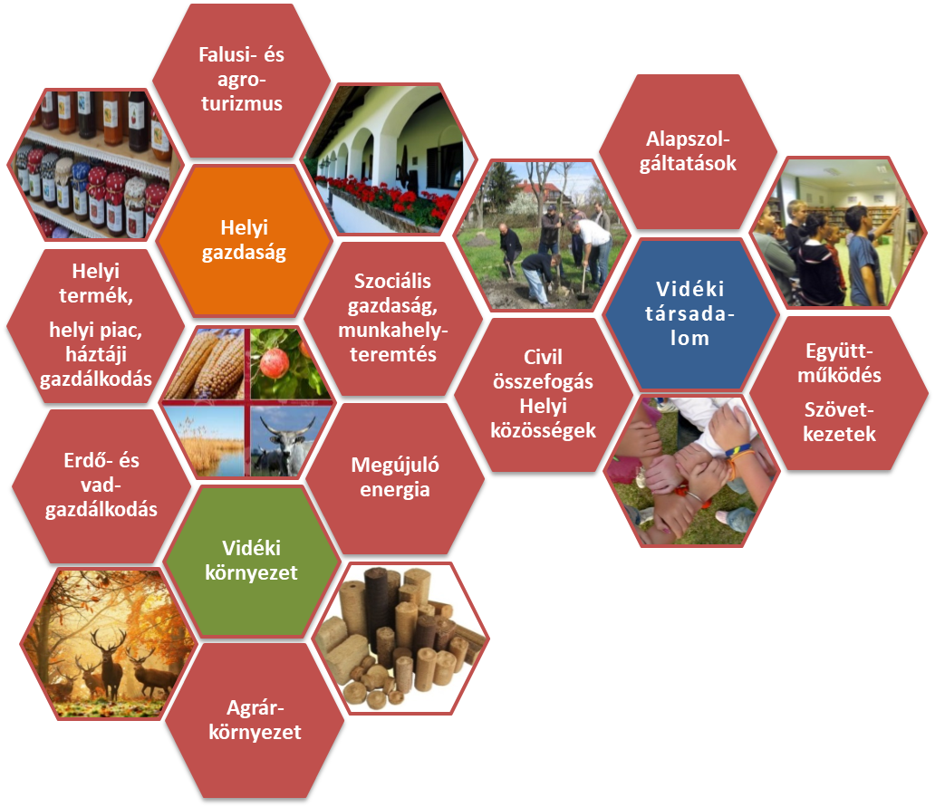
Vidékfejlesztésről röviden
A vidékfejlesztés néhány meghatározása:
Olyan tág fogalom, amely magában foglalja az összes fontos kérdést, ami a vidéki emberek és térségek kollektív vitalitására vonatkozik, úgy mint oktatás, egészségügy, lakáskérdés, közigazgatás és berendezkedés, a vezetésre és irányításra való képesség, valamint a kulturális örökség, csakúgy, mint a szektorokhoz kapcsolódó és az általános gazdaságügyi kérdések. (OECD), 1990)
Többdimenziós folyamat, aminek célja a fenntartható módon integrálni a gazdasági, szocio-kulturális és környezeti célokat. (Kearney et al, 1994)
Fenntartott és fenntartható, gazdasági, szociális, kulturális és környezeti változás megtervezett folyamata az egész közösség hosszú távú jólétének növelésére. (Moseley, 2003)
A vidékfejlesztés komplex terület, beletartozik
A vidéki társadalom, a helyi közösség, együttműködés, a lakhatás, a közszolgáltatások és szolgálatások
A helyi gazdaság, a helyi lakosok több ágazatra alapozott jövedelemszerzési képessége és lehetősége
A vidéki környezet a termőterületek, erdők, megújuló energia felhasználása, az ökoszisztémák (talaj, élőhelyek, vizek stb.) működésének javítása, védelme
Az egyes területek szoros kapcsolatban állnak egymással. Az egyes területek elszigetelt fejlesztése kockázatos, torzulást, károkat okozhat. Komplex megközelítésre, organikus, a helyi körülményekhez és erőforrásokhoz igazodó integrált fejlesztésre van szükség.
Notes:
A vidékfejlesztési komplex kérdés, több terület határterülete:
Mezőgazdaság
Természetvédelem, tájvédelem
Környezetvédelem
Területfejlesztés
Társadalom-, közösségfejlesztés
Szegénység elleni küzdelem
Innováció
Településfejlesztés
Helyi gazdaság és vállalkozás-fejlesztés
Helyi identitás és kulturális örökség fejlesztése, megőrzése
Agrárpolitika
Vidékpolitika
Kép forrása: A Nemzeti Agrárgazdasági Kamara szerepe a vidékfejlesztésben, Szolnok, 2014. szeptember 18., Hubai Imre
Meghatározások forrásai:
Partnerships for Rural Development, OECD, Head of Publications Service, OECD 2, rue André- Pascal, 75775 Paris Cedex 16, Preance, 1990
EU LEADER Initiative in Ireland: Evaluation and Recommendations, Kearney, B.—Boyle, G.E.—Walsh, J.A. (1994), Dublin, Department of Agriculture, Agriculture House
Local Partnerships for Rural Development The European Experience, Moseley, Malcolm J. (2003), CABI Publishing

Slide 6
Vidékfejlesztésről röviden – helyzetkép 1.
A mezőgazdaság technológiai és szerkezeti változása, valamint az ipar koncentrációja következtében az elmúlt évtizedekben a falvak helyzete és funkciója jelentősen megváltozott.
A helyi mezőgazdasági funkciók helyett jelenleg a lakhatás, az életminőség biztosítása a helyi közösség, a társadalmi hálózatok és a térségi gazdaság fejlesztése lett a fő feladatuk.
A kialakult településszerkezet életben tartása csak akkor lehetséges, ha megtaláljuk falvaink új funkcióját, lehetőséget biztosítunk az ott élőknek, hogy lakóhelyük környékén munkát találjanak, a mai kornak megfelelő szolgáltatásokat könnyen elérjék.
A lakosság életminősége közvetlenül kapcsolódik az elérhető közszolgáltatásokhoz és azok minőségéhez.
A lakossági és a vállalkozói visszajelzések alapján a helyi közszolgáltatásokra szükségszerű lakosságmegtartó és helyi gazdaságfejlesztést támogató eszközként tekinteni és mindezeken keresztül fontos tényező a helyi versenyképesség tekintetében.
Letelepedés, helyben maradás
Lakhatás
Jövedelem
Szolgáltatások
Közösség
Fejlesztéspolitika
Térségi együttműködés
Kép forrása: Magyar Falu Program, javaslatok, TÖOSZ, 2. verzió, 2018. szeptember 11.
Notes:
Lakhatás biztosítása a betelepülők és a helyben maradók részére - A falvak többsége nem rendelkezik megfelelő bérbe adható ingatlannal, így nem tud lehetőséget felkínálni sem a közszolgáltatások ellátásához kapcsolódó szolgálati lakások, sem a fiatalok helyben tartását segítő „fecskeházak” vonatkozásában. Jelenleg nem áll rendelkezésre támogatás a nagyszámban rendelkezésre álló meglévő, helyenként nagy számú lakatlan falusi ingatlanok megvásárlásához, felújításához.
Jövedelem biztosítása - Az agrárgazdaság jelentős változásai következtében mára nem a mezőgazdaság biztosítja a falvakban élők jövedelmét. A helyben maradáshoz és letelepedéshez a térségben megfelelő jövedelemszerzési lehetőségre van szükség az iparban és szolgáltató szektorban. Csak megfelelő vásárlóerővel rendelkező helyi lakosság, illetve jelentős számú turista, kívülről érkező látogató esetében van reális esélye a mikrovállalkozások fejlesztésének. Térségi gazdaságfejlesztés keretében szükséges vállalkozások letelepedésének ösztönzése és a helyi mikrovállalkozások fejlesztése. A vállalkozások letelepedésének és működésének feltétele a képzett, motivált, kompetenciával rendelkező munkaerő, valamint a helyi, térségen belüli közlekedés megoldása. A helyi mikro és kisvállalkozások fejlesztése a helyi fogyasztói piac, vásárlóerő növekedésére épülhet, amelyhez megfelelő támogatási rendszer szükséges.
A térségben elérhető köz- és egyéb szolgáltatások - A letelepedést lehetővé tevő, megfelelő színvonalú életminőséghez magas minőségű, elérhető köz- és egyéb szolgáltatásokra van szükség a térségben: oktatási, egészségügyi, szociális szolgáltatások, valamint kereskedelmi, szolgáltatási, szórakozási, kikapcsolódási, sportolási lehetőségek. A szolgáltatások eléréséhez közösségi közlekedésre van szükség a térségben.
Aktív helyi közösségek - A falu értékeihez tartoznak az aktív helyi közösségek. A helyben maradásnál, valamint a falvakban történő letelepedés során támaszkodni lehet a helyi identitásra, a civil szerveződésekre, a szomszédság hálóra, a kötődést erősítő szerepekre, melyet tovább ösztönözhet a falusi civil kezdeményezések kiemelt támogatása, a polgármesterek képzése, a gyerek és ifjúsági önkormányzatok létrehozásának és működésének támogatása.
Térségi együttműködéseket támogató fejlesztések – A helyben maradást, letelepedést szolgáló fejlesztések (lakhatás, gazdaság és szolgáltatás fejlesztés, közösségfejlesztés) komplex beavatkozást igényelnek, amelyek jelentősen eltérhetnek az egyes térségekben. Javasolt a meglévő programok átalakítása, integrált komplex programok kialakítása a térség igényei, erőforrásai, a települések nagyságai és más térségi mutatók alapján.
A térségi együttműködés – A különböző típusú együttműködéseknek jelentős szerepe van az egyes közszolgáltatások optimális feladatellátás-szervezési léptékének kialakításában, fenntartásában, illetve a megfelelő méretű szolgáltatási egységek működtetésében. A minőségi, versenyképes közszolgáltatások biztosítását a lakosság és a vállalkozások részére a települések nagy része önállóan nem tudja biztosítani. Szükséges a térségi szintű együttműködés, a koordináció az érintett kormányzati szereplők és az önkormányzatok között.
Kép és szöveg: Magyar Falu Program, javaslatok, TÖOSZ, 2. verzió, 2018. szeptember 11.

Slide 7
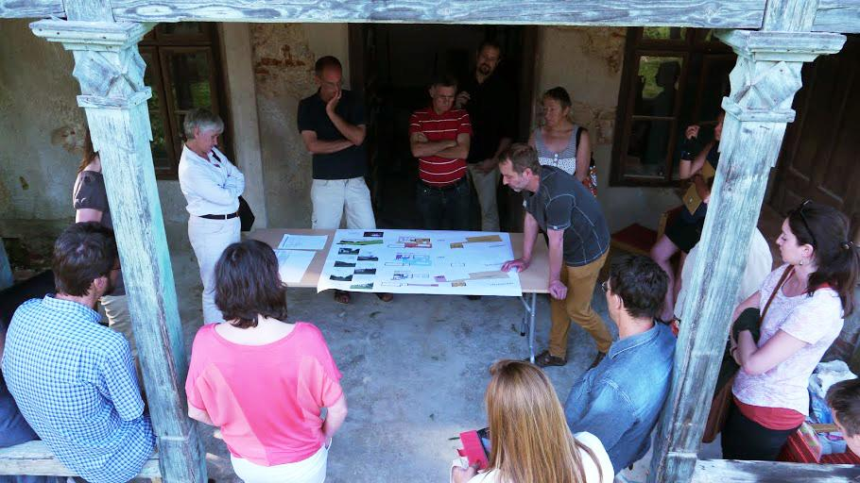
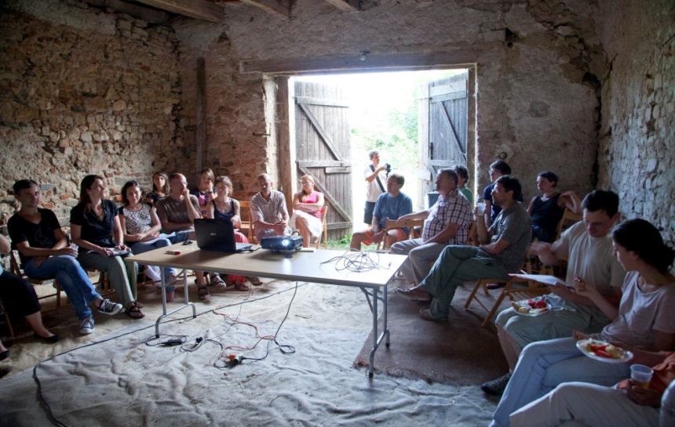
Vidékfejlesztésről röviden – helyzetkép 2.
A különböző típusú együttműködéseknek jelentős szerepe van az egyes közszolgáltatások optimális feladatellátás-szervezési léptékének kialakításában, fenntartásában, illetve a megfelelő méretű szolgáltatási egységek működtetésében. Szükséges a térségi szintű együttműködés, a koordináció az érintett kormányzati szereplők és az önkormányzatok között.
A vidékfejlesztés alapja a humán (egyéni és közösségi) erőforrások, cselekvőképesség, építő erő megléte
ahol ez megvan, ott kialakítja magának az életteret, a lehetőségeket (persze segítségre ott is szükség van azért)
ahol nincsen, vagy nagyon gyenge, nincs biztosítva az alap, nem lesz tartós fejlődés
ezt a tényezőt a legnehezebb fejleszteni.
Képek forrása: http://nivegyhaz.hu/
Notes:
Képek forrása: http://nivegyhaz.hu/

Slide 8
Vidékfejlesztésről röviden – helyzetkép 3.
A vízkészleteket és a termőtalajt stratégiai jelentőségű nemzeti természeti kincsnek, rendkívüli jelentős természeti tőkének kell tekinteni, amellyel az eddigieknél sokkal jobban – fenntarthatóan – kellene gazdálkodni.
A vegyszeres növényvédelem eredményeként természetes vizeink nagy részé egészségkárosító permetszereket tartalmaz.
A vidéki területek, azon belül is a mezőgazdasági területhasználatok egyre jelentősebb szerepet játszanak a biológiai sokféleség és a tájkép megőrzésében, fenntartásában.
A mezőgazdasági termelés, az erdőirtás és általában véve a területhasználat-változás globális szinten hozzájárult a biológiai sokféleség, illetve az ökoszisztéma szolgáltatások rohamos csökkenéséhez. A vidéki területek kulcsszerepet játszanak a biológiai sokféleség megőrzésében.
A kibontakozó éghajlatváltozás – bár a becslések szerint egyes térségekben hozzájárulhat pl. a mezőgazdasági termelés feltételeinek javulásához, de várhatóan összességében súlyosbítani fogja a helyzetet.
Letelepedés, helyben maradás
Lakhatás
Jövedelem
Szolgáltatások
Közösség
Fejlesztéspolitika
Térségi együttműködés
Táji adottságok, ökoszisztéma szolgálatások, környezeti és természeti erőforrások
Kép forrása: Magyar Falu Program, javaslatok, TÖOSZ, 2. verzió, 2018. szeptember 11. – kiegészítve a szerző által
Notes:
A vidék és a fenntarthatóság elveinek megfelelő mezőgazdaság: szerkezetváltás, az ökológiai feltételek fenntarthatósága, a környezetállapot javítása, a természeti értékek megőrzése
• Az agrárgazdasággal szembeni gazdasági és társadalmi elvárásokat az ökológiai adottságok – az eltartóképesség – határain belül kell tartani. Ezen határok figyelembe vételével nem lehetséges egyszerre elvárni a még jelentősebb agrárexportot, a biztonságos hazai élelmiszerellátást, a megújuló energiaforrásokra irányuló célkitűzések megvalósítását biomasszából, továbbá az egyéb ipari alapanyag szükségletek kielégítését.
• Át kell alakítani a hazai agrárgazdaság területfelhasználásának szerkezetét. Meg kell akadályozni a termőterületek, egyáltalán a természetes élőhelyek átalakítását, más célú felhasználását. Növelni kell a földterületek növényzettel történő borítottságát, javítani kell az erdők szerkezetét és kiterjedését, másrészt csökkenteni kell a gabonatermesztésre szolgáló szántóterületek részarányát. Növelni kell a nagyobb termésbiztonságot, feldolgozhatóságot, és ezáltal magasabb hozzáadott értéket képviselő tevékenységeket, mint pl. kertészetek, állattartás.
• A környezetkímélő gazdálkodás alapján kell tovább fejleszteni és támogatni az agrár- környezetgazdálkodási eljárásokat, elősegíteni az ökológiai és környezetkímélő gazdálkodást, figyelembe venni az adott térség vízháztartási adottságait, gondoskodni a talajok termőképességének fenntartásáról.
• A biológiai sokféleség (beleérve a talajéletet, a termesztett valamint természetes fajok és tajták változatosságát) a mezőgazdaság legfontosabb alapja. Ezért minden gazdálkodási formának elő kell segítenie a biológiai sokféleség növelését, és vissza kell szorítani az azt csökkentő művelési módokat. A biológiai sokféleség növelése hatékony és olcsó eszköz az éghajlatváltozás elleni küzdelemben is, beleértve mind a megelőzést mind az alkalmazkodást.
• Természeti értékeink jelentős része kötődik a mezőgazdasági területekhez, amelyek megőrzéséhez elengedhetetlen a tájba illő természetkímélő gazdálkodás – az ökológiai tájgazdálkodás – folytatása.
• Cél a hazai mezőgazdasági termelést egyre inkább függetleníteni a kemikáliáktól. A növényvédelem terén elsőbbséget kell biztosítani a vegyszermentes megelőzési módszereknek. A kémiai növényvédelem alkalmazását korlátozni kell, a helyes gazdálkodási módszerek mellett lehetőséget ad a kártevők előrejelzése, illetve a biológiai, fizikai gyérítési módszerek alkalmazása.Éghajlatváltozás, szélsőséges vízjárás és mezőgazdaság
• A szélsőséges vízjárási események – vízhiányos időszakok, árvizek, belvizes időszakok – jelentős kárt okoznak a vidéki térségekben, különösen a mezőgazdaság számára. Az eddigieknél hatékonyabb intézkedésekre van szükség mind a megelőzés, mind a kárenyhítés vonatkozásában (ártéri gazdálkodás, belvíz-elvezetés, felszínborítás növelése stb.).
• A kibontakozó éghajlatváltozás jelentős hatást gyakorolhat a hazai mezőgazdasági termelés feltételeire is, várhatóan összességében súlyosbítani fogja a helyzetet. A változó feltételekre fel kell készülni, s ennek érdekében elő kell segíteni az alkalmazkodási képességek megerősítését. Egyúttal számításba kell azt is venni, hogy a növényzetnek és a talajnak kiemelkedő szerepe van a szén-megkötésben és tárolásban.
Az élelmiszertermelés és az élelmiszer-biztonság
• A hazai élelmiszer-ellátás biztonsága kulcskérdés. E téren szükség van az élelmiszer-önrendelkezés helyreállítására. E szerint a mezőgazdasági termelés fő stratégiai iránya a helyi piacok ellátása kell, hogy legyen, akár az európai, akár a magyar mezőgazdaság szintjét tekintjük. A helyi irányultság a kis- és családi gazdálkodók megélhetésének megőrzése szempontjából is elengedhetetlen, de a klímavédelem szempontjából is kulcsfontosságú, a szállítási szükséglet csökkenése miatt.
• A megfelelő minőségű, megfizethető, egészséges és biztonságos élelmiszer előállítása, az ezt támogató feltételek kialakítása elengedhetetlen. Ehhez kapcsolódóan elő kell segíteni a biotermelés és bio- élelmiszerek térnyerését is.
• A génmódosítás-mentes mezőgazdasági gyakorlat, a hazai mezőgazdaság génmódosítás-mentességének fenntartása továbbra is fontos követelmény. A génmódosítás-mentes élelmiszerek előállításában kulcsfontosságú lehet az ökológiai gazdálkodás minél szélesebb körű elterjesztése is. A világ más részén termesztett génmódosított takarmányok beáramlásának megakadályozása érdekében az állattenyésztésben is vissza kell térni a takarmány vonatkozásában az önellátás biztosításához, erősíteni kell az extenzív állattartást, a legeltetés szerepét.
• Az élelmiszerbiztonság javítása érdekében csökkenteni kell a termékek szermaradék-szennyezettségét. A különösen egészségkárosító hatóanyagoknak (pl. hormonális hatású, idegrendszer károsító) nincs helye az élelmiszertermelésben. A szigorú és gyakori hatósági ellenőrzéshez elengedhetetlen a megfelelő szakmai és anyagi háttér biztosítása. Fontos feladat a mesterséges anyagoktól (ízfokozó, tartósítószer stb.) mentes élelmiszer-feldolgozás és -termelés támogatása.
Biomassza, agro-üzemanyagok
• Az energiaigények növekedése nyomán új és egyre erősödő igény merül fel a biomassza alapú energiatermelés fokozására. A felfokozott igények nem felelnek meg a realitásoknak. A biomasszát alapvetően az élet hordozójának kell tekinteni, és nem energiaforrásnak.
• Nem megengedhető az agro-üzemanyagok részarányának növelése, ebből a szempontból az uniós és hazai célkitűzések átértékelésére, valamint az előállítás támogatásának leépítésére is szükség van.
A földhasználat és a birtokviszonyok
• A birtokpolitikának elő kell segítenie a helyben lakó - ezért a környezetért felelősséget viselő - a mezőgazdaságból megélni kívánó lakosság földhöz jutását. Ezzel összhangban sokkal nagyobb szerephez kell jutniuk a családi alapon szerveződő gazdaságoknak, aminek alapvető feltétele a helyi erőforrásokhoz való hozzáférés, azok használatának, az azokkal való gazdálkodás lehetőségének biztosítása.
• A vidék megújulásának a kulcsa tehát a vidék önrendelkezésének a visszaadása. Ez akkor lehetséges, ha a helyi közösségek rendelkeznek a területükön található minden erőforrás (ásványi nyersanyagok, energiahordozók, termőföld, biológiai alapok, víz) felett, ők szedik az erőforrások használata után a járadékot, és ellenőrzik a fenntartható használat megvalósulását.
Kutatás-fejlesztés
• A mezőgazdasági kutatási és fejlesztési programokat annak a kontrollnak kell alávetni, hogy a támogatott fejlesztés mennyire fenntartható irányba viszi a mezőgazdaságot. Kiemelt kérdésként kell kezelni a kis- és családi gazdálkodók megélhetését, helyi szintű, kis léptékű, környezetbarát termelést, feldolgozást és értékesítést támogató innovációkra irányuló programok finanszírozását.

Slide 9
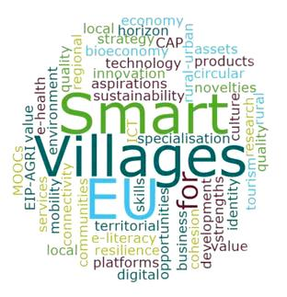
Vidékfejlesztésről röviden – Okos Falu
A vidékfejlesztés térben és szakmailag is szerteágazó területei között a digitális megoldások új kapcsolatok kialakítását teszik lehetővé. Megváltozott a kommunikáció, a szakmai együttműködés, a menedzsment lehetősége, csökkennek a távolságok, a gyorsult az információ áramlás, és több automatizálási lehetőség is rendelkezésre áll. Az új technológiák sok adatot „termelnek” amelyek összegyűjtésével, elemzésével lehetőség nyílik a helyi lakosok, vállalkozások, valamint a piaci, természeti körülmények pontosabb megismerésére, az igények azonosítására.
Az EU felismerve a digitális technológiák által kínált lehetőségeket új vidékfejlesztési módszertan kidolgozását kezdte meg, amely az „smart villages” (okos falvak) elnevezést kapta. A módszertan által használt definíció a következő:
„Az okos falvak olyan vidéki közösségek, amelyek innovatív megoldásokat dolgoznak ki helyi problémáik kezelésére. Már meglévő helyi erősségekre és lehetőségekre építve kezdenek neki területük fenntartható fejlesztésének. A gazdasági, szociális és környezeti stratégiáik kidolgozásában és kivitelezésében részvételi megközelítést alkalmaznak, előmozdítják az innovációt, és hasznosítják a digitális technológiákban rejlő lehetőségeket. Az okos falvak társulnak és együttműködnek más vidéki vagy városi közösségekkel és szereplőkkel. Az okos falu stratégiák épülhetnek már meglévő kezdeményezésekre, és különböző köz- és magánforrásokból nyerhetnek támogatásokat.” (Pilot Project SMART Eco-Social Villages, 21 February 2019, Brussels)
Az okos falvak módszertan nem közvetlenül használja a technológiai, digitális megoldásokat, nem a technológiai fejlesztése a célja, hanem a helyi igények, szükségletek és lehetőségek feltárása alapján a technológia felhasználásával új szolgáltatások kidolgozása és megvalósítása.
Kép forrása: https://enrd.ec.europa.eu/smart-and-competitive-rural-areas/smart-villages/smart-villages-portal_en
Notes:
A gyors ubanizáció ellensúlyaként hangsúlyosan jelennek meg a vidéki élet előnyei, a tiszta környezet, az emberi lépték, az egészséges életmód. Ugyanakkor a fejlődési trendek miatt a vidéki területek megközelítése és szolgáltatási kínálata a centralizáció miatt romlik.
Az Európai Bizottság most alakítja ki a smart village (okos falu) koncepcióját. Eszerint azok a partnerségi tervezéssel kialakított, helyi erőforrásokra építő és stratégiai együttműködésen alapuló vidéki közösségek lehetnek sikeresek, amelyek a digitális technológiák megoldásait, a közösségi kezdeményezésekben rejlő potenciált, valamint a köz- és magánfinanszírozás lehetőségeit egyaránt bevonják elképzeléseik megvalósításába.
Az Európai Bizottság Okos Falvak definícióját úgy fordíthatjuk le, hogy az okos településeken, térségekben a szociális és szervezési innováció eszközeivel hatékony válaszokat adnak a vidéket érintő ökológiai, társadalmi és gazdasági kihívásokra. Az okosfalu azokhoz a vidékfejlesztési kezdeményezésekhez ad jó gyakorlatokat, amelyek a helyi humánerőforrásra alapozva a helyi erőforrások hatékonyabb felhasználását támogatják. Az okosfalu-kezdeményezésekben leírt jó példákban kulcsszerepe van az együttműködésnek, a szociális innovációnak, az új üzleti modelleknek és az új technológiák által kínált lehetőségek kreatív hasznosításának.
Az okos falu kezdeményezések arról szólnak, hogy a meglévő erőforrásokat újra gondolva hogyan erősíthetjük a településeink megtartóerejét.
A „smart village” egy lehetséges meghatározása: okos, ökoszociális település. Ma már nem lehet elképzelni egy modern települést anélkül, hogy a környezetvédelmi szempontok ne érvényesülnének. A globális felmelegedés a rurális területeken élő embereket jelentősebb mértékben érinti, mint a városiakat, hiszen közelebb élnek a természethez. Ezért, azon túl, hogy a fenntarthatóság és környezetünk védelme élőhelyünktől függetlenül egyre inkább mindennapjaink részeivé válnak, vidéken külön hangsúlyt kell, hogy kapjanak.
Kép forrása: https://enrd.ec.europa.eu/smart-and-competitive-rural-areas/smart-villages/smart-villages-portal_en
Meghatározás forrása: Pilot Project SMART Eco-Social Villages, 21 February 2019, Brussels

Slide 10
Digitális megoldások alkalmazási területei a vidékfejlesztésben
A vidékfejlesztésen belül a digitális megoldások több területen is alkalmazhatók.
Közösségfejlesztés – A területen belül a legfontosabb a helyi lakosság, vállalkozások, szervezetek közötti kommunikáció fejlesztése. A kommunikáció erősíti a helyi identitást, a bizalmat, megalapozza a helyi véleménye, igények összegyűjtését, ezzel csökkentik a fejlesztések kockázatát. Az identitás erősítése kapcsán a belső kommunikáció mellett a térség, település online láthatósága is kiemelt terület.
Jövedelemszerzés – A digitális megoldások egyrészt a meglévő ágazatok hatékonyságának növelését támogatják (például: agrártermelés, turizmus, ipar, szolgáltatások), másrészt új jövedelmi források elérését teszik lehetővé (például: sharing economy, távmunka). A térségben élők jövedelméhez a piac bővítéséhez, illetve a befektetők vonzásához közvetlenül járul hozzá a térség, település online láthatósága, marketingje.
Szolgáltatások – A települési, térségi szolgálatások fejlesztése kapcsán számos terület (például: közlekedés, köz- és piaci szolgáltatások minősége és elérése, idősek ellátása, logisztika).
Letelepedés, helyben maradás
Lakhatás
Jövedelem
Szolgáltatások
Közösség
Fejlesztéspolitika
Térségi együttműködés
Táji adottságok, ökoszisztéma szolgálatások, környezeti és természeti erőforrások
Kép forrása: Magyar Falu Program, javaslatok, TÖOSZ, 2. verzió, 2018. szeptember 11.
Notes:
Közösség
A közösség alapja a kommunikáció és a bizalom. Fontos, hogy a közösségek összetartozását, innovatív kezdeményezéseinek megvalósulását elősegítő, helyben elérhető személyek támogatása, a meglévő segítő hálózatok tagjainak képzése, szelekciója, a települési / térségi animátorok és IKT mentorok alkalmazása is. Alapvető fontosságú, hogy minden településen legyen elérhető, igénybe vehető a szélessávú internet. Szükséges a meglévő falu image megváltoztatása, amihez paradigmaváltásra van szükség a gondolkodásban és a megvalósítási módokban is. A falu image-hoz értékeknek, magas életminőségnek és létbiztonságnak kell kapcsolódnia, melyet országos szinten marketingelni szükséges (például: online marketing technikák igénybevétele).
Szükséges a települési és térségi identitás növelése, megtartása. A település akkor vonzó lakóhely, ha helyiek szeretnek ott élni és konkrét elképzeléseik vannak a lakóhelyük fejlesztésére.
Szolgáltatások
A köz- és piaci szolgálatások elérhetősége és minősége biztosítja a helyi lakosság és vállalkozások komfortérzését. A technológia lehetőségeit, figyelembe kell venni a szolgálatások szervezésénél, kialakításánál. Ugyancsak fontos, hogy a szolgálatások elérését nem kell egy településen belülre tervezni, amennyiben rendelkezésre áll megfelelő közösségi közlekedés, illetve úthálózat. Az élhető település feltételeinek megteremtéséhez szükséges a térségi szolgáltatok.
A szolgálatások fejlesztésénél a helyi lakosság véleményére kell alapozni, mert a szolgáltatások megítélése elsősorban szubjektív elemeken alapszik.
A szolgáltatások kiemelt területe a közlekedés amely a területi szolgálatás szerevezés alapja. A térségi közlekedés szervezés biztosítja a lakosok jövedelem szerzését, a vállalkozás fejlesztési lehetőségeket, valamint a szolgáltatás fejlesztés optimalizálását.
Jövedelem
Ipari és szolgáltató vállalkozások letelepedésének támogatása kapcsán elsődleges célkitűzés a magas hozzáadott értékű tevékenységek letelepítése vidéken, mert ezek húzóerőként hathatnak a térség egyéb gazdasági szereplői (szolgáltató ágazat, beszállítók stb.) számára. Térségi gazdaságfejlesztés keretében vállalkozások letelepedésének ösztönzése szükséges, képzett munkaerő biztosításával. A vállalkozások letelepedésének és működésének feltétele a helyi, térségen belüli közlekedés megoldása.
A jövedelem biztosításának másik lehetősége a távmunka, amelyhez széles sávú, gyors internet elérés szükséges minden településen. A helyi mikro és kisvállalkozások fejlesztése a helyi fogyasztói piac, vásárlóerő növekedésére épülhet, amelyhez megfelelő támogatási rendszer szükséges. A falun élők bérezésének el kell érnie a városi szintet, sőt a falun élést dotálni kell, mert máshogy nem lehet a fiatalok elvándorlását megállítani.
A fiatalok helyben tartása és a letelepülők részére megfelelő jövedelemszerzési lehetőségek biztosítása szükséges.
A térségi gazdaságfejlesztési program főbb elemei:
A meglévő vállalkozások hatékonyságának növelése, digitális megoldások bevezetése (ipar 4.0, mezőgazdaság 4.0)
Térségi erőforrásokat, helyzetet bemutató adatok, információk gyűjtése a vállalkozások szempontjai alapján, a vállalkozások számára hozzáférhető adatbázisba. Befektetési ügynökség, szolgáltatás létrehozása megyei szinten, a megyéhez tartozó térségek gazdaságfejlesztésének támogatására.
Vállalkozástípusok szegmentálásával a térségi erőforrások, lehetőségek figyelembevétele, meghatározott szempontok alapján a kiemelten támogatandó ágazatok (valójában alágazatok, vagy termékek/termékcsoportok) meghatározása.
A fejlesztés szempontjából potens célcsoport (vállalkozók) azonosítása. (Ez magában foglalja a már a térségben működő vállalatok, illetve az oda betelepülni hajlandók felkutatását, azonosítását.)
Üzleti infrastruktúra fejlesztése (ipari parkok, inkubátorházak, digitális hozzáférés stb.).
A térségben vállalkozni képes és szándékozó fiatalok megszólítása, vállalkozói alapképzésük, tanácsadásuk és mentorálásuk biztosítása (szükség esetén kezdőtőkével). A tanácsadási program nem csak a fiatal vállalkozókra terjedne ki, hanem minden résztvevőre. Célunk, hogy segítsük a vállalkozóvá válást, üzleti képzéseket, mentorálást, különböző gyakornoki lehetőségeket, illetve speciális ösztöndíjakat (vállalatvezetőknek is) biztosítsunk.
Vállalati kapacitásfejlesztés (telephely, gépek stb.), a felmért piaci igényeknek megfelelően. Rendkívül fontos a betelepülő vagy helyben működő és fejleszteni kívánó vállalatok támogatása, a lehetséges legmagasabb támogatási intenzitás mellett
Kép forrása: Magyar Falu Program, javaslatok, TÖOSZ, 2. verzió, 2018. szeptember 11.

Slide 11
Digitális megoldások alkalmazási területei – Kapcsolat az okos város fejlesztéssel
Az Okos város fejlesztéshez a Lechner Tudásközpont állított össze módszertani útmutatót, amely részletesen tartalmazza az Okos város területeit, a tervezés lépéseit és a hozzá kapcsolódó tervezési eszközöket.
Az Okos város módszertan hat nagy csoportba sorolt a fejlesztési elemeket, amelyhez a Lechner Tudásközpont jó megoldás adatbázist is összeállított több mint 500 megoldás részletes ismertetésével.
Az Okos térség, falu fejlesztés a hazai vidék helyzetéből és a helyi igényekből kiindulva négy területre fókuszál. Az egyes területeken belül is találhatunk fókusz eltéréseket az Okos város területei kapcsán megjelöltekkel kapcsolatban.
Az Okos térség, falu fókusza a Közösség fejlesztésen, az igények pontos megismerésén van. Második a Táji örökség és a Tájgazdálkodás, amelyeket a a Szolgáltatások és a Jövedelem szerzés lehetőségei követnek.
A digitális agrárium a jövedelemszerzésbe tartozik, mint a meglévő gazdasági területek hatékonyságát javító digitális megoldások.
Az eltérést a települések gazdasági és társadalmi helyzetének jelentős eltérése okozza.
Okos város
Okos térség, falu
Emberek
Befogadás, integráció
Iskolázottság, képzettség
kreativitás
Közösség
Kommunikáció
Befogadás, integráció
Identitás, együttműködés
Életkörülmények, életminőség
Jólét
Biztonság
Egészségi állapot
Szolgáltatások
Oktatás, kultúra, művelődés
Egészségügy
Közművek, hulladék kezelés
Biztonság
Szállítás, fuvarozás
Közösségi közlekedés
Műszaki infrastruktúra
Piaci szolgáltatások (pl: élelmiszer, iparcikk kereskedelem)
Közigazgatás (e-közigazgatás)
Idősgondozás
Kormányzás, közigazgatás
Oktatás, kultúra, művelődés
egészségügy
Közművek, hulladék kezelés
Mobilitás, közlekedés
Szállítás, fuvarozás
Multimodális elérhetőség
Műszaki infrastruktúra
Gazdaság
E-gazdaság, innováció
Termelékenység, hatékonyság
Helyi és globális összeköttetések
Jövedelem
Sharing economy
Termelékenység, hatékonyság
Helyi és globális összeköttetések
Környezet
Okos épületek
Távlatos erőforrás-gazdálkodás
Klímabarát város
Táji örökség és Tájgazdálkodás
Fenntartható természeti erőforrás-gazdálkodás
Klímareziliens térség és falu
Notes:
Az Okos Város alrendszerek hazai meghatározása (kivonat a Lechner Tudásközpont ált készített módszertani anyagból)
Forrás: Lechner Ödön Tudásközpont Okos Város Példatár, letöltés időpontja: 2019. április 23. http://okosvaros.lechnerkozpont.hu/hu
Kép: Saját szerkesztés a Lechner Ödön Tudásközpont Okos Város Példatár felhasználásával
Mobilitás, közlekedés (Smart Mobility)
Az okos városi mobilitás programok a környezeti terhelések csökkentése mellett általában a nem motorizált, illetve közösségi közlekedési formák támogatását célozzák meg. A gyalogos- és kerékpárbarát közlekedéstervezés elveit az útvonal-tervezésen túl a többi közlekedési formára is ki lehet terjeszteni (pl. kerékpár szállítási lehetőségek, átjárhatóság). A fő célokat a multimodális elérés, az egyes közlekedési ágak közötti rendszer szintű és konkrét téri kapcsolatok, valamint a szolgáltatások minden pontján megvalósított IKT integráció jelentik. A rendszer integrációval országos vagy nemzetközi kompatibilitást is lehet teremteni, ahol egy használó egy rend- szerben számos település közlekedési infrastruktúráját tudja elérni.
Az IKT rendszer integráció a közlekedési kártyák mellett lehetővé teszi a komplex használati adatok gyűjtését is, az eszközök és az útvonalak mellett a kapcsolódó szolgáltatásokra kiterjesztve. Ezzel a városi szintű rend- szerek és szolgáltatások kerületi specializációja, forgalom szerinti dinamikus kontrollja, helyi szolgáltatásokkal összekapcsolódása is megvalósítható (pl. car sharing szolgáltatás elektromos autókkal, megkönnyített és célzott parkolással49, helyi hálózati energiafelesleg jármű töltésre irányítása, állami, városi és piaci szolgáltatók rendszereinek, útvonalainak és menetrendjeinek dinamikus összehangolása).
Élhető környezet (Smart Environment)
A városi környezet fejlődésében a környezeti fenntarthatóság sokáig nem játszott lényeges szerepet. Az urbanizáció felgyorsulása és a klímaváltozás ugyanakkor olyan elkerülhetetlen feladatokat támaszt, amelyekre a nagy, iparági és nemzetközi megoldások és szakpolitikák mellett helyben is új megoldásokat kell találni.
A környezet kezelése városi léptékben rendszer szinten, illetve egyes épületek és kis beavatkozások szintjén egyaránt szükséges.
A levegőminőség és más környezeti adatok mérése a mai közösségi alapú időjárás-előrejelzéshez hasonlóan megosztva, közösségi alapon is működtethető. A nyitott adatkezelés nem csupán edukatív hatással bír, hanem helyi döntéseket is segíthet, illetve nemzetközi adatbázisokhoz és programokhoz csatlakozást is lehetővé tesz.
A zöld épületek kialakítása tervezési keretrendszert jelent, amelyben a high tech megoldások és az épület automatizálás jó esetben minimális szerepet játszanak. Hasonlóan fontos az esővíz, szennyvíz, napenergia helyi kezelése és megújuló alapokra helyezése. A decentralizáltan működő okos hálózatok (smart grid) a nagy közműrendszerekről terhet vesznek le és a részleges vagy teljes függetlenedéssel biztonságosabban is működtethetők.
Emberek (Smart People)
A tudásgazdaság elsődleges helyszínei a városok és belvárosok, ahol igen sokféle képzettség, ismeret, szaktudás koncentrálódik kis területen. A kreatív városok modellje ezt tekinti a jövő fő termelő ágazatának, amelyre a sikeres települések a fejlődésüket alapozhatják.
Ehhez viszont olyan környezetre van szükség, amely vonzó és befogadó. Ez a tolerancia és az együttműködés kultúrája mellett olyan szolgáltatási és infrastrukturális keretek megteremtését is jelenti, ahol ezek a tudások egymással találkozni tudnak és mások számára is elérhetővé válnak, akár vállalkozásokról, akár kulturális termékekről, akár oktatásról van szó.
Az oktatás átformálása ebben a folyamatban alapvető kérdés. Ez az élethosszig tartó tanulás esetében elvárások és szemlélet formálását is jelenti, valamint motiváltság és a hasznosság tudatának fenntartását.
A városok az ismeretlennel, az újjal való találkozás lehetőségét kell, hogy jelentsék, és egyben meg kell teremteniük az igényt ezekre a találkozásokra. Csak a kellően széles látókörrel és a végzettségtől független érdeklődéssel bíró állampolgárok tudnak a saját életükben és a közösségek, a települések számára is sikeresek lenni.
Ennél fogva is kiemelten fontos az inkluzivitás megvalósítása a településfejlesztésben. A részvételi tervezés megfelelő alkalmazása bizalmat épít, érdeklődést és elköteleződést teremt, vagyis azt a helyi szociális megtartó erőt tudja létrehozni vagy megerősíteni, amely a városi környezetet és a városlakókat is egyaránt gondozni és gazdagítani tudja.53
Életkörülmények, életminőség (Smart Living)
Egy okos város olyan alapokat kínál, amelyek igen változatos egyéni és közösségi céloknak nyújtanak támogató közeget. Fontos ugyanakkor, hogy ezt nem differenciálatlanul teszi: mindenkinek felkínál lehetőségeket, de nem feltétlenül ugyanott, ugyanúgy és ugyanakkor. A kulturálisan aktív, boldog élet kereteit előtérbe helyező városokban a fejlődés ennél fogva gyakran inkább építkezést és gondozást jelent, mint növekedést, akár intézményekről, akár szolgáltatásokról vagy az épített környezetről van szó.
Az egészség és a biztonság szintén olyan tényezők, amelyek hosszú távú befektetést igényelnek, akár konkrét, akár tágabb értelemben vett célokról van szó. A városlakók testi, lelki, szellemi és közösségi egészségének fejlesztése számos területen igényel döntéseket, az informáltság és a bizalom kialakításától és fenntartásától az ágazati szolgáltatások és adatbázisok integrációjáig. Nem utolsó sorban pedig ez az a két terület, ahol az intelligens megoldások és eszközök jelentős segítséget nyújthatnak, például a távfelügyeleti, köztéri komfortérzeti vagy az e-egészségügyi szolgáltatásokban.
Európa, és azon belül Magyarország lakossága gyorsuló ütemben öregszik. Ez a városi jövő esetében olyan igények megjelenését jelenti, amelyekre most kell felkészülni.
A személyes biztonság kritikus kérdés. Az olyan technológiai fejlesztések, mint a köztéri kamera rendszerek gyakran kínálnak egyszerű megoldásokat a biztonságérzet növelésére, ezek azonban nem kezelik a valódi problémákat – a minőségi életmódhoz nem a felszíni látványelemek fejlesztése, hanem a város tényleges biztonságának növelése szükséges.
Kormányzás (Smart Governance)
Az okos városok és városlakók jövőképe olyan politikai közösséget feltételez, amelyet a tudatosság és a kompetenciák megosztása, a közös kormányzás határoz meg. A kortárs városokban az önkormányzatok mellett egyre több szereplő vesz részt a fenntartási, fejlesztési, szabályozási tevékenységekben – a siker kérdése a köztük kialakuló kapcsolatokban és együttműködésben van.
A városi polgárok felelős és aktív részvételét a döntéshozatali folyamatok átláthatósága és elérhetősége ösztönözheti. A smart city megoldásokhoz kapcsolódó adatkezelési kérdések, fejlesztői bázisok, nyitott gazdálkodási kezdeményezések ezeket erősítik.
Az e-kormányzás és e-közigazgatás elterjedésében az önkormányzatok a főszereplők, hiszen itt találkoznak a belső kormányzati és adminisztrációs rendszerek a végfelhasználó polgárokkal, illetve az egyéni, civil adatok és informatikai rendszerek az állami szolgáltatásokkal. Ennél fogva az önkormányzatok aktív fejlesztő tevékenysége és szemlélete kiemelten fontos az eltérő léptékek, ágazatok és szereplők koordinációjában.
Gazdaság (Smart Economy)
A gazdasági környezetet támogató smart city projektek a vállalkozások adminisztratív feladatait egyszerűsítő felületektől a publikus fejlesztési adatbázisokon át sok területre kiterjedhetnek. Sok város kiemelten támogatja a helyben működő cégek globális és helyi piaci integrációját, inkubációkkal, helyiségek ideiglenes vagy tartós biztosításával, vagy olyan integrált szolgáltatási csomagokkal, amelyek cégek ideiglenes oda települését, helyben megvalósított fejlesztéseit támogatják vagy akár beépítik a város működtetésébe.58
Akármennyire dinamikus piac lesz a smart city alkalmazásoké a következő években, itt csak akkor tudnak sikeres és versenyképes projektek születni, ha vannak városok és közintézmények, amelyek támogatják és befogadják ezeket. A kormányzati szerveknek azonban az esetek többségében nincs képessége és kompetenciája inkubációs tevékenységek beindítására, bár az elmúlt években Magyarországon is egyre több önkormányzatokhoz köthető inkubátor ház jött létre. A vállalkozások számára az jelentheti a legfontosabb segítséget, ha az ötleteik és termékeik fejlesztésében és tesztelésében tudnak együttműködni önkormányzatokkal vagy érintett közintézmények- kel, szolgáltatókkal. Ez az okos mérőktől a szolgáltatásokon és oktatási eszközökön keresztül az egészségügyig vagy a kereskedelmi alkalmazásokig terjed. A városok itt tudnak jelentős gazdaságélénkítő szerepben megjelenni – ha megnyitják a hagyományosan igen nehezen elérhető intézményeiket az együttműködések előtt.
Ez egyben az innovációs kedvet is javítja, hiszen mindenki számára ösztönző erőt jelent, ha a saját környezetét, hagyományait, kultúráját stb. erőforrásnak és inspirációnak tudja tekinteni. Ez a szemlélet az örökség értelemzését és elérhetőségét, de akár az idegenforgalmi vonzerőt és a városképet, városmárkát is alapvetően át tudja formálni.

Slide 12
Digitális megoldások alkalmazási területei a vidékfejlesztésben - Közösségfejlesztés
A közösségfejlesztés területén a digitalizáció lehetőség a kommunikáció erősítésére, amely a megalapozza a települési közösségek együttműködését, valamint a térségi együttműködéseket.
A kétoldalú, irányított kommunikáció alkalmas a vélemények összegyűjtésére, a megfelelő digitális megoldások alkalmazásával.
A helyi identitás a helyi történelem, népszokások, családi krónikák, a környezet ismeretén alapszik, fő eszköze lehet a „story telling”, amely segít az adatok, információk, ismeretek terjesztésében, fennmaradásában.
A szomszédi kapcsolatok, szívességi kapcsolatok jelzik a közösség valódi működését a hétköznapok során.
A település és térség online láthatósága több célt is szolgál, egyrészt a helyi identitást erősíti, másrészt a térségi együttműködést, harmadrészt pedig a gazdasági befektetéseket.
Digitális megoldási területek
Kommunikáció
Vélemények összegyűjtése
Identitás támogatása
Szomszédi kapcsolatok erősítése
Település, térség online láthatósága
Notes:
Az egyes területekhez példákat a tananyag második része tartalmaz.
Kommunikáció
A kommunikáció a közösségi média segítségével önállóan is működő képes lenne, de fontos kiemelni, hogy a digitális megoldások használata során is szükség van közösség szervezőre. A közösségi média híreinek megosztása nem jelent közösség szervezést, ehhez a közösség, a település, térség belső történéseiről, eseményeiről kell információkat, híreket, videókat megosztani.
Vélemények összegyűjtésére
Lehetőség van a nyíltan, vagy titkosan gyűjteni a véleményeket. Fontos, hogy az érintettek mindig kapjanak visszajelzést az összegyűjtött véleményekről. A vélemények összegyűjtését támogathatják cél alkalmazások, kérdőívek és a közösségi média.
Helyi identitás
A helyi identitást tudják támogatni a jól felépített helyi weboldalak, online helyi tananyagok, dokumentum könyvtárak (filmek, fotók, történeket) és a digitális tájházak. Ida tartozik a helyi értéktárak digitális elérhetősége is.
Szomszédi kapcsolatok
A digitális megoldások támogathatják a kölcsönös szívességi segítéseket, eszközök kölcsönadását, közösségi étel megosztást, online adomány boltokat. Az alkalmazások biztosítják, hogy a felajánlók és kérők azonosíthatóan egymásra tudjanak találni.
Település és térség online láthatósága
A láthatóság alatt a keresőkben, a közösségi médiában, az utazási portálokon való jelenlétet értjük, a szolgáltatások, az érték tár elemeinek elérhetőségét, naprakészen való megjelenítését.

Slide 13
Digitális megoldások alkalmazási területei a vidékfejlesztésben – Táji örökség és Tájgazdálkodás
Digitális megoldási területek
Települési és táji örökség, értékek katasztere (a táj és a települések épített, kulturális és természeti értékeinek felmérése, kataszterezése)
A helyi környezeti, természeti erőforrások felmérése, adatbázisa és nyomon követése
Természeti és környezeti erőforrások kezelése és menedzsmentje
Együttműködések erősítése
A település és térség, táj értékeinek és erőforrásainak online láthatósága több célt is szolgál, egyrészt a helyi identitást erősíti, másrészt a térségi együttműködést, harmadrészt pedig a gazdasági befektetéseket.
Értékkataszter
Természeti és környezeti erőforrásleltár és monitoring
Erőforrások kezelése
Együttműködések erősítése
Település, térség, táj értékeinek és erőforrásainak online láthatósága
Notes:
Az egyes területekhez példákat a tananyag második része tartalmaz.
Örökség és értékkataszter – A kataszterezés, a különböző módon összegyűjtött és rendszerezett, értékek tára, amely a táj természeti és kulturális értékeit, örökségét, annak állapotát és teendőket tartalmazza. Az értéktárak mögött értékközösségek állnak. Olyan személyek és közösségek, akik a településeken, a tájban található értékeket ismerik, szeretik, fontosnak tartják az értékek ápolását, megismerését, megismertetését és gyarapítását. A vidéki térségek számára fontos ezen közösségek erősítése, támogatása, segítése, elismerése. Az általuk összegyűjtött értékek, azokról szóló dokumentumok megőrzése, kiadványok, bemutató kisfilmek készítése, az értékekhez kapcsolódó tudás fenntartása, továbbadása pl. a legtöbb natúrparkban kialakult gyakorlat.
Erőforrásleltár és monitoring – A vidéki területek környezeti- és természeti erőforrásainak felmérése és nyomon követése jelentős segítség a környezeti kihívások kezelésében (árvíz, klímaváltozás, energiaellátás, gazdálkodás stb.) rendkívül fontos és digitális eszközökkel, módszerekkel jól segíthető.
Erőforrráskezelés, menedzsment – A vidéki területek egyik kiemelt felelősségi köre, mivel különösen a természeti erőforrások elérése, használata ezeken a területeken valósul meg. A korszerű (gyorsan változó) jellemzően technológiai tudás és az évszázadok alatt a helyi ismeretekre, tapasztalatokra épülő (hosszú idő alatt kialakuló) tudás együttes alkalmazása szükséges a tartamos erőforráshasználathoz és kezeléshez. A digitális megoldások jelentős segítséget, ugyanakkor veszélyt is jelenthetnek. Ez utóbbira példa, amikor figyelmen kívül hagyják a helyi tudást.
Együttműködések erősítése – Gyakran tapasztaljuk, hogy egy település vagy egy gazdálkodó tehetetlen a környezetéből érkező hatásokkal szemben, ennek megelőzése és kezelése érdekében táji, térségi, vízgyűjtői együttműködésekre, koordinációra van szükség, amely ma már elképzelhetetlen a digitális alkalmazások nélkül.
Település és térség online láthatósága – A láthatóság alatt a helyi adatbázisokban, a keresőkben, a közösségi médiában, akár az utazási portálokon való jelenlétet értjük, az értéktár elemeinek elérhetőségét, naprakészen való megjelenítését.

Slide 14
Digitális megoldások alkalmazási területei a vidékfejlesztésben - Jövedelemszerzés
Digitális megoldási területek
Az üzleti / gazdálkodási, állami, felsőoktatási és civil együttműködésre vonatkozó modellnek szerves részét képezi a természeti rendszerekkel kapcsolatos viszony (Quintuple Helix modell)
A felmérések alapján a hazai mikro, kis és közép vállalkozások csak igen kis mértékben alkalmazzák az Ipar 4.0 technológiai, szervezési, folyamat fejlesztési megoldásait hatékonyságuk növelésében.
A Mezőgazdaság 4.0 megoldásait az Ipar 4.0-hoz hasonlóan kevés vállalkozás alkalmazza.
A meglévő vállalkozások digitális fejlesztése mellett új jövedelmei csatornák is rendelkezésre állnak a vidék lakosainak megfelelő felkészültség mellett.
A „sharing economy” (közösségi gazdaság) a meglévő erőforrások megosztásán alapszik.
A turizmus területén az utazók többsége már az internet segítségével, turisztikai portálok használatával állítja össze az utazási tervét.
Quintuple Helix modell
Ipar 4.0
Mezőgazdaság 4.0
Új jövedelmi csatornák (távmunka)
„Sharing economy”
Turizmus
Notes:
Az üzleti, állami, felsőoktatási és civil együttműködésre vonatkozó Quadruple Helix megközelítés használatos napjainkban. A már közel egy évtizede a (természeti) környezet innovációra gyakorolt befolyásának felismerésével a Quintuple Helix modell is megszületett, amely integrálja az ötödik elemet, a természetet, a természeti rendszereket a modellbe. (lásd: https://www.researchgate.net/publication/257884675_The_Quintuple_Helix_innovation_model_global_warming_as_a_challenge_and_driver_for_innovation)
Ipar 4.0
A vállalkozásoknak több lehetőség áll rendelkezésükre (például: Modern Vállalkozások Programja) a Ipar 4.0 technológiai, szervezési, folyamat fejlesztési megoldások megismerésére, tervezésére, tanácsadás és támogatás igénybevételére és bevezetésére. Az Ipar 4.0 érinti a vállalkozások termelési automatizálását, robotizációt, adat alapú működtetését és vezetését.
Mezőgazdaság 4.0
A Mezőgazdaság 4.0 megoldásait a Digitális Agrárakadémia tananyagai részletesen tartalmazzák. A bevezetéséhez a feltétlenül ajánlott a szaktanácsadók szolgáltatásainak igénybevétele.
Új jövedelmei csatornák
A távmunkában végezhető megbízások, illetve a távolról végezhető vállalkozások jelenthetik az új jövedelmi csatornákat.
„sharing economy” (közösségi gazdaság)
Az autó és szállás megosztás mellett a módszertan alkalmazható eszközök, gépek, ingatlanok megosztására is, például a mezőgazdaságban. A közösségi gazdasági üzletkötéseket több cél alkalmazás is támogatja.
Turizmus
A turizmusban érintett települések, térségek esetében kiemelten fontos, hogy a turisták által használt szolgáltatásokon jelen legyenek, a szállásokkal, attrakciókkal, eseményekkel, turizmust segítő helyi alkalmazásokkal és célzott markeringgel.

Slide 15
Digitális megoldások alkalmazási területei a vidékfejlesztésben - Szolgáltatások
Digitális megoldási területek
A szolgáltatások közül kiemelkedik a közösségi közlekedés minőségének fejlesztése, a helyi igények alapján.
A kölcsönös segítségnyújtás különböző területei segíthetők a digitális alkalmazások segítségével, mint például a szükségletek és szabad kapacitások, kompetenciák, eszközök, gépek, tárgyak kölcsönös vagy segítő célú megosztása.
Az idősgondozásban sok digitális eszköz érhető el, amelyek biztonságot, szükség esetén orvosi ellenőrzést, kényelmet tudnak nyújtani az otthonukban lévő idős embereknek.
Az e-közigazgatás területén a központi közigazgatás és az önkormányzatok ügyei is intézhetők online felületeken, továbbá az agrár ágazat támogatásokkal kapcsolatos ügyintézései is internetek intézhetők.
A biztonság területén a digitális megoldások több területen is lehetőséget kínálnak.
Sok kistelepülésen gond a kiskereskedelem hiánya. A online kereskedelem és a működéshez szükséges logisztikai szolgáltatások növelhetik a település komfortját.
Közösségi közlekedés
Kölcsönös segítségnyújtás
Idősgondozás
E-közigazgatás
Biztonság
Logisztika, online kereskedelem
Notes:
Közösségi közlekedés
A közösségi közlekedés térségi szinten szervezhető hatékonyan. A közlekedés hozzájárul a jövedelem szerzéshez, a szolgáltatások eléréséhez, a közösség működéséhez. A legtöbb térség rendelkezik saját közlekedési eszközökkel, de azok használatát település szinten szervezik. A hatékonyság növelése érdekében a fontos a térségi szintű szervezés, valamint a helyi igények jelzési lehetősége és pontos nyomon követése. A digitális megoldások támogathatják az igények gyűjtését, az azonnali igényjelzést, a közlekedési eszközök nyomon követését és a logisztikai szervezetést. A közösségi közlekedés összeköthető a helyi logisztikai (áru házhozszállítással) szolgáltatással.
A kölcsönös segítségnyújtás
Vidéki környezetben különösen nagy a jelentősége annak, hogy láthatóak legyenek az egyének és közösségek szükségletei és azok a szabad kapacitások, vagy speciális tudás, kompetencia, amelyek összekapcsolhatók. Azonosítást és megosztást, illetve a koordinációt is segítik a digitális megoldások.
Idősgondozás
A legtöbb település jelnetős létszámú idős lakossal rendelkezik. A közösségnek és az idős lakosoknak is érdekük, hogy az idősek otthonukban lakhassanak és kapjanak minél magasabb szintű ellátást. Az eszközök mellett a távfelügyelet, a riasztások, a távdiagnosztika is elérhető.
e-közigazgatás
A e-közigazgatás területén elérhető szolgáltatásokról a Digitális Agrárakadémia digitális agrárszolgáltatások fejezete tartalmazza részletesen.
Biztonság
A kamera és biztonsági berendezéske mellett a közösségi „megfigyelést” támogató szolgáltatások, amelyek segítségével a lakosok jelezhetik a biztonsági problémákat.
Logisztika, online kereskedelem
A logisztikai és online kereskedelem területén elérhető szolgáltatásokról a Digitális Agrárakadémia e-kereskedelem fejezete tartalmazza részletesen.

Slide 16
A digitális megoldások alkalmazásának előnyei területenként
Közösségfejlesztés
Táji örökség és tájgazdálkodás
Jövedelemszerzés
Szolgáltatások
Új kommunikációs csatornák létrejötte a közösségen belül
Közösségek belső információ cseréje
Személyes tájékoztatási lehetőség
Vélemények összegyűjtése
Közös döntésbe való bevonás lehetősége
Közös emlékezet, identitás erősítés
Közösség, település, térség online láthatósága
Rejtett értékek azonosítása, helyzetük, állapotuk és a hozzájuk kapcsolódó tudás rögzítése, gyűjtése és megosztása, nyomon követése
Új értékek létrejöttének (természet által, létrehozásának (emberi tevékenység által) közzététele
Az tájiban felelhető erőforrásokhoz kapcsolódó felelősségi körök és használati lehetőségek, illetve állapotuk nyomon követésének megosztásának új lehetőségei
Tapasztalatok megosztása, mintagazdaságok, kezdeményezések
Meglévő vállalkozások hatékonyságának növelése a digitális megoldásokkal
Térségi együttműködések létrehozása, hálózatos működés (integrációk)
Új jövedelmi csatornák létrehozása (kereskedelem, távmunka)
Térség láthatóvá tételével a helyi fogyasztói piac növelése
Térség lakóhelyi komfortjának növelése
Biztonság megőrzése növelése
Idős lakosok otthoni ellátásának, gondozásának megkönnyítése
Helyi közlekedés szervezés a helyi igények alapján
Szolgáltatások elérésének megkönnyítése
E-közigazgatás

Slide 17
Kapcsolódó jogszabályok
A vidékfejlesztés digitális megoldásaihoz jelentős ágazati jogszabály kapcsolódik
Kereskedelemmel és elektronikus kapcsolatos jogszabályok (lásd: Digitális Agrárakadémia e-kereskedelemmel foglalkozó fejezete)
A szolgáltatásokkal és sharing economyval kapcsolatos jogszabályok (lásd: Digitális Agrárakadémia e-kereskedelemmel foglalkozó fejezete)
Az agrárgazdasággal kapcsolatos jogszabályok (lásd: Digitális Agrárakadémia jogszabályokkal foglakozó fejezete)
A kapcsolódó szabályozások közül a vidékfejlesztési digitális alkalmazásaival kapcsolatban kiemelkedő fontosságú a 2018. május 25-én életbe lépett Európai Unió új adatvédelmi rendelete (GDPR – General Data Protection Rules), amely a nemzeti jogszabályokat felülírva egységesíti az unióstagállamok adatkezelési szabályait.
AZ EURÓPAI PARLAMENT ÉS A TANÁCS (EU) 2016/679 RENDELETE (2016. április 27.) a természetes személyeknek a személyes adatok kezelése tekintetében történő védelméről és az ilyen adatok szabad áramlásáról, valamint a 95/46/EK rendelet hatályon kívül helyezéséről (általános adatvédelmi rendelet)
2019. évi XXXIV. Törvény az Európai Unió adatvédelmi reformjának végrehajtása érdekében szükséges törvénymódosításokról
Környezeti információkkal kapcsolatos jogszabályok (pl. 2001. évi LXXXI. törvény a környezeti ügyekben az információhoz való hozzáférésről, a nyilvánosságnak a döntéshozatalban történő részvételéről és az igazságszolgáltatáshoz való jog biztosításáról szóló, Aarhusban, 1998. június 25-én elfogadott Egyezmény kihirdetéséről vagy a 311/2005. (XII. 25.) Korm. Rendelet a nyilvánosság környezeti információkhoz való hozzáférésének rendjéről

Slide 18
Kapcsolódó stratégiák – a Digitális Jólét Program megközelítése, pillérrendszere 1.
Digitális kompetenciák
Cél: a digitális kompetenciák hiánya egyetlen polgárt és munkavállalót se akadályozzon a digitális ökoszisztémában való részvételben.
Digitális Oktatási Stratégia (DOS, 2016)
Digitális Gyermekvédelmi Stratégia (DGyS, 2016)
Digitális Munkaerő Program (DMP, 2018)
Digitális kompetenciák fejlesztése
Digitális állam
Cél: annak biztosítása, hogy a digitális közigazgatási szolgáltatások hatékonyan támogassák a polgárok és a vállalkozások ügyintézését.
Elektronikus közigazgatás
Közadat-újrahasznosítás, nemzeti adatvagyon hatékony hasznosítása, digitális gazdaság erősítése az adatvagyon erre alkalmas részének hozzáférhetővé tételével
Közgyűjtemények digitalizációja
Hazai szoftveripar fejlesztéseinek ösztönzése és támogatása
Notes:
Forrás: Digitális Jólét Program, DJ NKft bemutató, ppt, 2019

Slide 19
Kapcsolódó stratégiák – a Digitális Jólét Program megközelítése, pillérrendszere 2.
Digitális gazdaság
Cél: annak biztosítása, hogy a digitalizációra való felkészülés terjedjen ki minden nemzetgazdasági ágazatra, illetve a hazai mikro- és kisvállalkozásokra is
Digitális exportfejlesztés: stratégia elkészült, implementálása folyamatban
Digitális Startup Stratégia: elkészült, implementáció: Startup Hungary Központ
Mikrovállalkozások, KKV-k digitális fejlesztése
Ágazatok digitalizációjának módszertani támogatása
Digitális gazdaság (folytatás)
Digitális Agrárstratégia (elkészült)
Digitális sport stratégia (elkészült)
Digitális egészségfejlesztési strat (elkészült)
Fintech és Blockchain stratégia (folyamatban)
Sharing economy (elkészült)
Digitális szolgáltatás kereskedelem fejlesztési stratégia (elkészült)
Tartalomipar (elkészült)
DJ Pénzügyi Program (elindult)
Notes:
Forrás: Digitális Jólét Program, DJ NKft bemutató, ppt, 2019

Slide 20
Kapcsolódó stratégiák – a Digitális Jólét Program megközelítése, pillérrendszere 3.
Megfizethető hozzáférés
Cél: a digitális eszközök és szolgáltatások terjedését ne korlátozzák anyagi természetű akadályok, azokhoz mindenki megfizethető áron férjen hozzá.
Áfa-csökkentés 27%-ról 5%-ra
Digitális Jólét Szoftver Alapcsomag
Digitális Jólét Alapcsomag
Ingyenes WiFi (SZIP, DJP Hálózat, önkormányzatok, WiFi4EU )
Digitális infrastruktúra
Cél: a digitális infrastruktúra hiánya egyetlen polgár, vállalkozás és közintézmény esetében se korlátozza a részvételt a digitális ökoszisztémában.
Gigabit Hungary Stratégia
Egyetemi és kutatói hálózatok továbbfejlesztése
Iskolai sávszélesség-bővítés és WiFi
Kórházi Wifi program
5G stratégia
Horizontális tényezők
Cél: a digitalizáció járulékos előnyeinek és kockázatainak felmérése és kezelése (pl. biztonság, környezeti és élettani hatások, stb.)
Információbiztonság
Hálózatkutatás
Okos Város
Kárpát-medencei digitális ökoszisztéma
Digitalizáció hatásvizsgálata
Releváns nemzetközi rendezvényeken
Notes:
Forrás: Digitális Jólét Program, DJ NKft bemutató, ppt, 2019

Slide 21
Jó gyakorlatok és esettanulmányok alkalmazási területenként közösségfejlesztés: közösség erősítése hiperlokális hírekkel 1.
Előzmények
Kesztölc 1 órányira található Budapesttől. 2700 lakosa van, magas a halálozási és alacsony a születési arány. Az agglomerációs hatás miatt vannak új betelepülők. Lassan növekszik a népesség.
A kesztölci lakosok és vállalkozások megfogalmazták a céljaikat: támogatják a helyi munkahelyek kialakítását, védik a környezetüket és a hagyományaikat, valamint támogatják az új betelepülők integrálódását a közösségbe. A célok elérése érdekében a kijelölték a beavatkozási területeket: összetartás erősítése, a turizmus támogatása, a környezetük védelme és a szövetségek építése.
Digitális jó megoldás hiperlokális hírek weboldalon
Az összetartás erősítése érdekében új koncepció alapján fejlesztették a település weboldalát, valamint közösségi média felületeit (Facebook, Youtube).
A település web oldalán (www.kesztolc.hu), a hagyományos önkormányzati weboldalaktól elsősorban hiperlokális híreket tesznek közzé a faluról. Bemutatják a helyi aktív embereket, művészeket, vállalkozókat, termelőket. Híreket adnak az iskola, az ovi és a művelődési ház életéből. Bemutatják az önkéntes akciókat, bátorítják az embereket, hogy tegyenek a környezetükért. A weboldalnak 4-500 olvasója van naponta.
Kép forrása: www.kesztolc.hu
Notes:
A kistelepülések számára jelentős probléma a saját lakosaik megszólítása, valamint a lakosok véleményének összegyűjtése. A szokásos szórólapok, helyi újságok nyomtatásának és kijuttatásának jelentős költségei vannak, valamint időigényes, de a legnagyobb probléma az alacsony hatékonyságuk. A lakossági fórumok vagy hasonló összejövetelek kis látogatottsággal működnek, a hatékonyságuk szintén alacsony.
A helyi hírek – a hiperlokális hírek ‒ kijuttatásához a digitális megoldások új lehetőségeket kínálnak. A kesztölci példa szerint az önkormányzat lecserélte a hagyományos weboldalát, amely főleg az önkormányzat híreit tartalmazta tradicionális formában a helyi közösség életét, programjait, eseményeit bemutató oldalra. Az eddigi hagyományos hírek bekerültek az önkormányzat menüpont alá. A hírek alatt a helyi közösség hírei találhatók, események, helyi lakosok bemutatása, szokások. Az eseményekről videók is készülnek, a legtöbb esetben mobiltelefonnal, amit a Youtube-ra töltenek fel.
A weboldalon megjelenő hírek, események, videók, képek a település weboldalán is megjelennek.
Kép forrása: ww.kesztolc.hu

Slide 22
Jó gyakorlatok és esettanulmányok alkalmazási területenként közösségfejlesztés: közösség erősítése hiperlokális hírekkel 1.
Előzmények
Kesztölc 1 órányira található Budapesttől. 2700 lakosa van, magas a halálozási és alacsony a születési arány. Az agglomerációs hatás miatt vannak új betelepülők. Lassan növekszik a népesség.
A kesztölci lakosok és vállalkozások megfogalmazták a céljaikat: támogatják a helyi munkahelyek kialakítását, védik a környezetüket és a hagyományaikat, valamint támogatják az új betelepülők integrálódását a közösségbe. A célok elérése érdekében a kijelölték a beavatkozási területeket: összetartás erősítése, a turizmus támogatása, a környezetük védelme és a szövetségek építése.
Digitális jó megoldás hiperlokális hírek weboldalon
Az összetartás erősítése érdekében új koncepció alapján fejlesztették a település weboldalát, valamint közösségi média felületeit (Facebook, Youtube).
A település web oldalán (www.kesztolc.hu), a hagyományos önkormányzati weboldalaktól elsősorban hiperlokális híreket tesznek közzé a faluról. Bemutatják a helyi aktív embereket, művészeket, vállalkozókat, termelőket. Híreket adnak az iskola, az ovi és a művelődési ház életéből. Bemutatják az önkéntes akciókat, bátorítják az embereket, hogy tegyenek a környezetükért. A weboldalnak 4-500 olvasója van naponta.
Kép forrása: www.kesztolc.hu
Notes:
A kistelepülések számára jelentős probléma a saját lakosaik megszólítása, valamint a lakosok véleményének összegyűjtése. A szokásos szórólapok, helyi újságok nyomtatásának és kijuttatásának jelentős költségei vannak, valamint időigényes, de a legnagyobb probléma az alacsony hatékonyságuk. A lakossági fórumok vagy hasonló összejövetelek kis látogatottsággal működnek, a hatékonyságuk szintén alacsony.
A helyi hírek – a hiperlokális hírek ‒ kijuttatásához a digitális megoldások új lehetőségeket kínálnak. A kesztölci példa szerint az önkormányzat lecserélte a hagyományos weboldalát, amely főleg az önkormányzat híreit tartalmazta tradicionális formában a helyi közösség életét, programjait, eseményeit bemutató oldalra. Az eddigi hagyományos hírek bekerültek az önkormányzat menüpont alá. A hírek alatt a helyi közösség hírei találhatók, események, helyi lakosok bemutatása, szokások. Az eseményekről videók is készülnek, a legtöbb esetben mobiltelefonnal, amit a Youtube-ra töltenek fel.
A weboldalon megjelenő hírek, események, videók, képek a település weboldalán is megjelennek.
Kép forrása: ww.kesztolc.hu

Slide 23
Jó gyakorlatok és esettanulmányok alkalmazási területenként közösségfejlesztés: közösség erősítése hiperlokális hírekkel 2.
Digitális jó megoldás (Facebook, Youtube)
A weboldal mellett Youtube csatornát tartanak fent, a településről szóló új és archív videókkal. Valamint a weboldalon és a Youtube csatornán megjelenő híranyagot a közösségi oldalon is közzéteszik.
Tapasztalatok
Az önkormányzati weboldal elsősorban a helyi lakosok számára nyújt híreket és információkat. A turisták számára külön oldalt hoztak létre: aktiv.kesztolc.hu
A helyiek így magukról, saját közösségeikről történéseikről olvashatnak. A napi hírgyártás biztosítja, hogy legtöbben már megjelentek a weboldalon. A lakosok a róluk szóló híreket, videókat megosztják saját közösségi oldalaikon, így biztosítják a weboldal látogatottságát is.
A weboldal és a közösségi média a közösség tükreként és naplójaként működik, amit a régi anyagok digitalizálásával és közzétételével is támogat az önkormányzat
A magas látogatottság egyértelműen bizonyítja, hogy a szolgáltatásra igény van és erősíti a közösség identitását, összetartását.
Kép forrása: www.kesztolc.hu
Notes:
A közösségből kikerülő hírekben a helyi lakosok magukat látják viszont, illetve olyan eseményekről szólnak, amelyben ők is ott voltak. Ezeket a híreket büszkén osztják meg a saját közösségimédia-oldalaikon. Ezzel is növelik az önkormányzat weboldalának látogatottságát.
A kesztölci weboldal megújítását követően igen gyorsan nőtt a látogatottság, valamint a lakosok javaslatokat is adnak a hír rovat számára. Számítanak a weboldalon való megjelenésre és elvárják, hogy az események megjelenjenek.
A naponta kb. 500-an látogatják, ami nagyjából a lakosok 20%-át teszi ki. A magas látogatottság mutatja, hogy a helyi lakosok a napi információ forrásként tartják számon a weboldalt (www.kesztolc.hu), illetve a kapcsolódó Facebook oldalt (https://www.facebook.com/kesztolc.hu/).
A magas látogatottság, illetve a közösség belső életének megismerése növeli a helyi identitást, valamint biztosítja, hogy az önkormányzat egyéb hírei is eljussanak az érdekeltekhez.
A Youtube csatornára feltöltött közel 100 videó között vannak olyanok, amelyet több mint 4,3 ezren néztek meg, ez a szám a teljes lakosság számának a másfélszerese. A „hivatalos” videókat (testületi ülések, meghallgatások, fórumok) nézettsége is eléri a 3-400-at.
A hiperlokális hírek kijuttatására rendelkezésre állnak a megoldások, amennyiben helyi lakosokat motiváló, látogatottságot generáló hírek közreadására használják őket.
Kép forrása: www.kesztolc.hu

Slide 24
Jó gyakorlatok és esettanulmányok alkalmazási területenként közösségfejlesztés: közösségi ételmegosztás
A Casserole Club egy közösség szervezte ételfutár szolgálat.
Segítségével az extra adagot főző városlakók eljuttathatják a felesleges ételt a közelükben lakó rászorulóknak vagy időhiányban szenvedő szomszédaiknak.
A tagok megvendégelhetik egymást, több ember rávehető a főzésre, és több emberhez jut el friss, egészséges házi koszt, miközben erősödnek a szomszédsági kapcsolatok.
A felhasználók „tányér megosztóként”, vagy
A Myfoodsharing.at honlapon magánszemélyek, gyártók és kereskedők is közzétehetik felesleges, de még le nem járt szavatosságú élelmiszereiket.
A részvétel feltétele az, hogy az ételért nem szabad pénzt kérni.
A honlapra felkerülhet az élelmiszer gyártási és lejárati dátuma, s az is, hogy honnan és mikor lehet elhozni.
Kép forrása: https://www.casseroleclub.com/
Notes:
Kép forrása: https://www.casseroleclub.com/about
Projekt címe: https://www.casseroleclub.com/
Projekt címe: https://foodsharing.de/

Slide 25
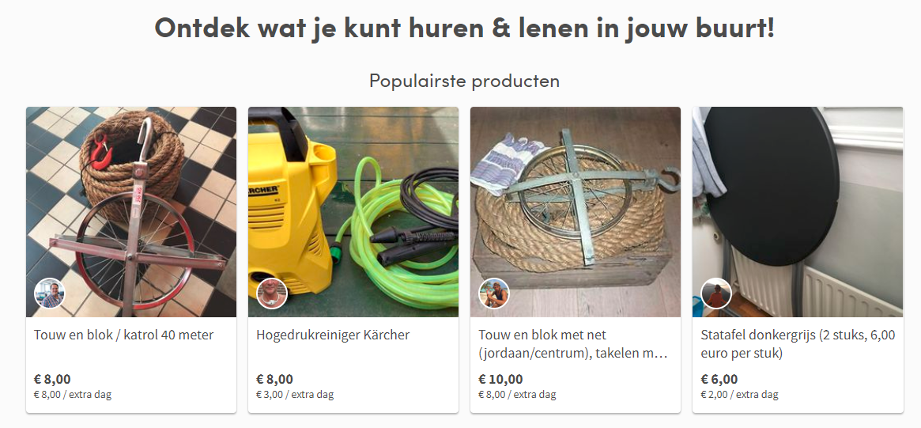
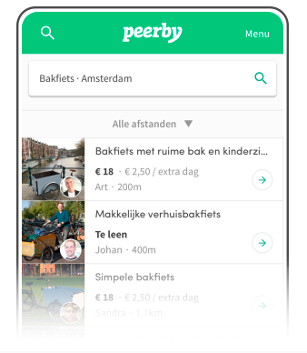
Jó gyakorlatok és esettanulmányok alkalmazási területenként közösségfejlesztés: közösségi eszközmegosztás
A cél, hogy ideiglenesen vagy rövidebb időtartamra szükséges eszközöket kölcsönadhassanak egymásnak a regisztrált felhasználók.
A Peerby holland portál lehetővé teszi a közösségek tagjai közötti eszközmegosztást, ingyen és bérleti díj fejében.
A szolgáltatás weben és mobil alkalmazáson keresztül is elérhető.
A tervek szerint egy speciálisan az applikációhoz kifejlesztett nyomkövetővel a tulajdonosok követni tudják majd az ismerősöknek, szomszédoknak kölcsönadott tárgyaik helyzetét, illetve elektronikus készülékeik használatát is.
Képek forrásai: https://www.peerby.com/
Notes:
Kép forrása: https://www.peerby.com/
Webhely: https://www.peerby.com/

Slide 26
Jó gyakorlatok és esettanulmányok alkalmazási területenként közösségfejlesztés: miutcank.hu közösségépítő platform 1.
http://miutcank.hu - Lokális közösségépítő platform, ahol a szomszédok szívességeket kérhetnek és adhatnak, így pénzt és időt spórolhatnak.
A miutcank.hu egy olyan közösségi oldal és közösségépítő platform, amivel könnyedén megismerhetik egymást az egymás szomszédságában élők és felismerhetik a jó szomszédságban rejlő lehetőségeket.
Regisztrálást követően lehetővé válik a szomszédságon belül eszközök, alapanyagok kölcsönzése, egymás kölcsönös kisegítése különböző ház körüli munkákkal, könnyen szervezhetők az adott környéket érintő társadalmi munkák, események, közös programok.
Csatlakozás után azonnal látható, hogy kik élnek a környéken és felfedezhető a szomszédságban élő emberek és lehetőségek.
A portálon lehet adni, kérni és szervezni, meg lehet ismerni a szomszédokat és ki lehet alakítani jószomszédi viszonyt a körülöttünk lakókkal.
Kép forrása: http://miutcank.hu
Notes:
Fénykép forrása: http://miutcank.hu
Weboldal: http://miutcank.hu

Slide 27
Jó gyakorlatok és esettanulmányok alkalmazási területenként közösségfejlesztés: miutcank.hu közösségépítő platform 2.
Míg régen a falvakban a szomszédok jól ismerték egymást és mindenki kész volt a másik segítségére sietni, manapság ez gyökeresen megváltozott.
A miutcánk.hu weboldalán a regisztrálók láthatják a többi, környéken élő lakost, akikkel azonnal felvehetik a kapcsolatot, és akár közös programokat is szervezhetnek a megadott érdeklődési köröknek megfelelően.
Lehet közösen futni, kertészkedni – vagy egyszerűen csak bevásárolni menni, de gyakran szerveznek közös pikniket, miutcánk.hu szomszédfesztivált is.
Felajánlhatjuk szakértelmünket, szolgáltatásainkat és akár eszközeinket is a környékünkön élőknek.
A kezdeményezés eredményei
több mint 40.000 felhasználó, közel 500 településről
több ezer fúrót és létrát osztottak már meg a látogatók, és az adatbázisunkban megtalálható hozzávetőleg 50 000 eszköz
cseh irodalomszakértőre és pótnagymamára is találunk szívességi alapon
Eszközmegosztás
Segítségkérés
Helyi információk
Közösségi események
Kép forrása: http://miutcank.hu
Notes:
Kép forrása: http://miutcank.hu
Weboldal: http://miutcank.hu

Slide 28
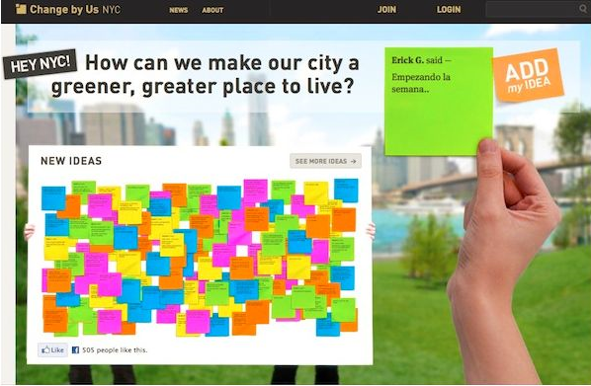
Jó gyakorlatok és esettanulmányok alkalmazási területenként közösségfejlesztés: közösségi részvétel
Bármely település lakó, akinek van egy jó ötlete, felteheti az adott weboldalra, ami közösségi segítséggel végül megvalósulhat.
Az oldalon keresztül jelentkeznek az adott ötlet megvalósításához partnerek – főként városlakók, de akár cégek is – akik anyagi vagy kétkezi segítséggel, alapanyaggal, eszközökkel vagy az ötlet továbbfejlesztésével segítenek.
Az így megvalósult ötletek végül a weboldalon kerülnek dokumentálásra.
A kezdeményezés New Yorkból indult, ma már több településen működik.
Kép forrása: https://www.codeforamerica.org/
Notes:
Weboldalak:
Code for America, https://www.codeforamerica.org/
Waag Society, https://waag.org/en
Eigenwijks, http://www.eigenwijks.nl/
Pakhuis de Zwijger, https://dezwijger.nl/
Code for Europe, http://codeforeurope.net/

Slide 29
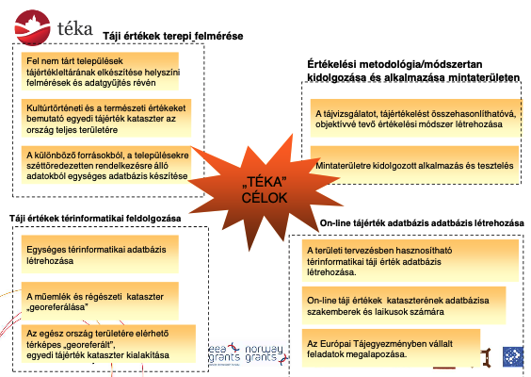
Jó gyakorlatok és esettanulmányok alkalmazási területenként táji örökség: táji értékek gyűjtése, megosztása
www.tajertektar.hu
A 2009. őszén indult felmérő és kutató akcióban a szakértők számba vették a kulturális és természeti örökségünk széles palettáját, a már ismert műemlékektől a régi bakterházakon, gémeskutatokon, tájfajtákon, mozaikos tájszerkezeten, nevezetes öreg fákon, harangokon, legendákon át a faluszéli kőkeresztekig.
A Budapesti Corvinus Egyetem (ma : MATE) Tájépítészeti Karának irányításával létrehozott TÉKA (TájÉrtékKAtaszter) projekt célja egy egységes, az egész országra kiterjedő̋ on-line tájérték-kataszter adatbázis (TájÉrtékKAtaszter, rövidítve: TÉKA) létrehozása, amely nem csak a kutatók, az önkormányzatok és döntéshozók szakmai munkáját, fejlesztési döntéseit segíti majd, hanem interneten keresztül bárki számára elérhető lesz. A helyiek és az utazást tervezők megkereshetik rajta a környék rejtett értekéit, sőt, ők maguk is hozzájárulhatnak az adatbázis gyarapításához új információk feltöltésével.
Notes:
A TÉKA projekt 2009-ben indult és 2011 tavaszáig tartott (projektgazda: Budapesti Corvinus Egyetem Tájépítészeti Kara; partnerek: Földmérési és Távérzékelési Intézet, Nemzeti Öröségvédelmi Központ, Kulturális Örökségvédelmi Hivatal, Vidékfejlesztési Minisztérium, Norwegian University of Life Sciences) és az Európai Gazdasági Térség és a Norvég Finanszírozási Mechanizmus támogatásával valósul meg.
A projekt általános célja egy olyan átfogó, az ország egészét lefedő tájérték-kataszter elkészítése (TÉKA), amely hozzájárul a kulturális örökség megőrzéséhez. A projekt konkrét célja a tájérték kataszter módszertani megalapozása, adatbázis kiala- kítása, működési keretrendszerének megteremtése, fenntartása és működtetése, terepi felmérések szervezése. A természetvédelmi és a kulturális örökségvédelmi törvény hatálya alá eső ob- jektumok mellett még számos olyan tájérték található az országban, amely országos szinten nem kiemelkedő jelentőségű, de mindenképpen fontos eleme a tájnak, a helyi értékeknek, hagyománynak, környezettudatnak. Az eddigi felmérések azt mutatják, hogy ezeknek a nem védett tájértékeknek a száma jelentősen meghaladja védett értékek nagyságát, ugyanakkor az is tapasztalható, hogy számuk a megváltozó gazdasági környezet, életmód és védelem hiánya miatt rohamosan csökken.
Az adatbázis megalapozásához egy az érintettekkel egyeztetett rendszertervet és működtetési, fenntartási koncepciót és működtetési, fenntartási koncepciót dolgozunk ki. A TÉKA egy metaadatbázis, amely virtuálisan kapcsolja össze a partner szervezetek által működtetett és törvényi kötelezettségüknél fogva fenntartott adatbázisokat (például a műemlékkel kap- csolatos adatbázist a Kulturális Örökségvédelmi Hivatal gondozza, a régészeti topográfiával kapcsolatos adatokat a Nemzeti Örökségvédelmi Központ, a természetvédelemmel kapcso-atosakat a Nemzeti Park Igazgatóságok és a Természetvédelmi Információs Rendszer gyűjti). A felhasználó az adatokat így egy helyen látja, így nem kell az egyes szervezeteknél külön-külön utánajárnia.
A tájérték-adatbázis számos olyan adatgyűjtésre is alapoz, amely magánkezdeményezésből jött létre, például Magyarország talán legrészletesebb szoborgyűjteménye, a szoborlap.hu, vagy az országos műemlékek és a helyi védettségű műemlékek gyűjtését felvállaló muemlekem.hu, amelyek adatai integrálódnak az adatbázisba.
A projekt keretében hiányzó adatok pótlására és hozzávetőleg 400 település helyszíni felmérésére is sor kerül. A kataszterezés a hiányzó egyedi tájértékek felmérését, a műemlékek és a táji léptékben megjelenő régészeti és földtani emlékek térinfor- matikai feldolgozását foglalja magában. A terepi munkát a partner szervezetek szakemberei végezték a FÖMI által bizto- sított térképi háttér segítségével. Az eredmények fénykép- dokumentációval és GPS-koordinátával kerültek rögzítésre külön-külön a partnerszervezeteknél, s majd innen egy integrált adatbázisba kerülnek. A különböző intézményeket összekapcsoló rendszer nyílt forráskódú térinformatikai megoldásokon alapul, kizárólag ingyenes, szabadon felhasználható szoftverelemekből épül fel (Kollányi 2010).
A felmérések egy több száz tájértéktípust, -kategóriát tar- talmazó lista alapján történtek, amelyet a Felmérési Munka- csoport állított össze a kutatás elején (2009 őszén). A felmé- rendő objektumok listája az MSZ 20381, Egyedi tájértékek kataszterezéséről szóló szabványban szereplő tájértéklista bőví- tésével került kialakításra.1
A projekt megismertetésére és széles körű elfogadására több pályázatot hirdettünk meg mint az Országos Tájértékvadászat,
1 A projekt keretében gyűjtött és feldolgozásra kerülő tájértékek az emberi tevékenység következtében meg- jelent objektumok vagy térkategória elemek, amelyek lehetnek vagy kultúrtörténeti vonatkozásúak (például kőkereszt) vagy természeti vonatkozásúak (például legelő). Ezen értékek nem feltétlenül élveznek védelmet vagy jelentenek vonzerőt önmagukban a település számára. Ugyanakkor gyakran fűződnek hozzájuk gondolati képződmények (például történetek, mesék, legendák) vagy gazdálkodási módok és szokások, amelyek nem azonosak a tájértékekhez kapcsolódó újonnan kialakult turisztikai rendezvényekkel, viszont alkalmasak azok megalapozására.
Értékgazdag település programok vagy a Tájséták és Tájérték rajzverseny (részletekről a www.tajertektar.hu oldalon). Az Értékvadász mozgalom célja a résztvevők környezetében talál- ható természeti és kulturális értékek feltárása, valamint célzottan a gémeskutak és a kiépített források, forrásfoglalások felkutatása volt. A pályázaton résztvevő magánszemélyek és szervezetek száma megközelítette a hatvanat, a feltöltött adatlapok száma a kétezret. A TÉKA Konzorcium pályázatot hirdetett önkormányzatok számára az Értékgazdag Település cím elnyerésére. A címet az értékeire, azok megőrzésére, bemutatására, népszerűsítésére, fenntartható hasznosítására gondot fordító települések nyer- hették el, lélekszám szerinti kategóriákban. Az Értékgazdag Település díjért összesen 32 db pályamű érkezett a 3 kategóriában. A projekt internetes felületén a nagyközönség is szavazhatott a művekre (közel 12000 szavazat értékezett), így megszületett a közönségdíjasok köre is. 2010 nyarán nyílt képzőművészeti pályázatot hirdettünk a helyi értékek témakörében, elsősorban az óvodás és kisiskolás korcsoportot megcélozva. Célunk volt, hogy a fiatalok figyelmét saját környezetükre és a benne lévő értékekre irányítsuk. A beérkezett pályamunkák a Pilot projekt kiválasztott, együttműködő településein kiállítás formájában megtekinthetők.
A rövid távú cél mellett a projekt hosszú távú, közvetett célja, hogy megteremtse egy olyan szélesebb együttműködés kereteit adatbázisok (természetvédelmi, kulturális, turisztikai, mezőgazdasági stb.), a szakmák érintett képviselői, a civilek, helyi lakosok között, amelynek révén folyamatosan biztosíthatóvá válna a tájértékek adatainak gyűjtése, rendszerezése, szolgál- tatása, publikálása és ezáltal maga a tájvédelem, kulturális örök- ségvédelem nagyobb jelentőséget kapna.
Összességében a projekt legfontosabb eredménye, hogy létrejön a tájképi, természeti és kulturális táji értékeket közvetítő TÉKA adatbázis, amelynek működése révén a döntéshozók, szakértők és a civilek számára különböző szinten hozzáférhetővé, megismerhetővé válnak a tájjal kapcsolatos kulturális és termé- szeti értékek, növelve ezzel a helyi identitástudatot, a helyi környezet iránti felelősséget és elősegítve a helyi és regionális értékekre alapozott fejlesztéseket.

Slide 30
Jó gyakorlatok és esettanulmányok alkalmazási területenként táji örökség: táji értékek gyűjtése, megosztása
Fotóarchívum a Vértesi Natúrparkban
A Pro Vértes nagyon fontos feladatának tartja az értékőrzést, a natúrparki értéktár összeállítását, ezért folyamatos gyűjtőmunkát végez. 1997 óta több, mint 12 000 fényképet és diát digitalizáltunk, közel 3000 db kiadványt, dokumentumot, újságcikket, gyűjteményt töltöttünk fel az adatbázisunkba. A natúrparki lakosoktól beérkezett különböző témájú képek nemcsak a a Hosszú téli esték rendezvénysorozatunk fényképes vetítéseit színesítik, hanem nagy segítségünkre lesznek majd a települési monográfiák elkészítésében.
Filmarchívum a Vértesi Natúrparkban
A Pro Vértes szívügyének tekinti a Vértesi Natúrpark településeinek az életét, a natúrparki lakosok egymás közötti kapcsolatrendszerét. Viszló Levente megálmodta és elképzelte, hogy minden natúrparki településről forgat egy kisfilmet, hogy a települések jobban megismerjék egymást, hogy minden natúrparki lakos átfogó képet kapjon saját falujának/városának történetéről, életéről, hagyományairól és népszokásairól. 2013-ban elkezdtük a munkálatokat, 4 film már elkészült, (Csákvár, Vértesboglár, Várgesztes és Gánt), a forgatások folyamatosan zajlanak, de a végső cél, hogy egy nagy közös "produkcióban" bemutassuk a Vértesi Natúrpark összes települését. Ezenkívül vannak olyan települések, melyekről készült egy-egy szösszenet, melyek szintén itt elérhetőek.
Kép forrása: https://www.provertes.hu
Notes:
Weboldalak: https://www.provertes.hu
NATÚRPARKI KINCSESTÁR
Néprajz, kultúra
Ezen írásokból kaphatunk egy kis ízelítőt elődeink életének mindennapjaiból. Nézzük hát sorba milyen korban is élünk ma, mik azok az óriási változások, amelyek szemünk láttára történtek, illetve mik azok, amelyek előtte esetleg több száz évig viszonylagos állandóságban jelentették elődeink mindennapjait.
Legendák, történelmi érdekességek
A Vértesben sok szépség, érték, műemlék, látnivaló, legenda vesz körül bennünket. Nézzünk magunkba: miközben járunk - kelünk a világban, ismerjük - e ezeket ? Mennyit tudunk szűkebb hazánkról ?
Alkotók és alkotások
A vadregényes Vértes az elmúlt századokban is mozgalmas élet színtere volt. Ennek az izgalmas múltnak egyes eseményei nemcsak a magyar történelemnek képezik szerves részét, de megjelennek az irodalomban is, gazdagítva a vonzó tájról bennünk élő képet. Különösen a 19. század irodalmi életét hatotta át a vadakban gazdag, rengeteg erdő borította hegység szépsége, romantikája és mondavilága.
Fotóarchívum
A Pro Vértes nagyon fontos feladatának tartja az értékőrzést, a natúrparki értéktár összeállítását, ezért folyamatos gyűjtőmunkát végez. 1997 óta több, mint 12 000 fényképet és diát digitalizáltunk, közel 3000 db kiadványt, dokumentumot, újságcikket, gyűjteményt töltöttünk fel az adatbázisunkba. A natúrparki lakosoktól beérkezett különböző témájú képek nemcsak a a Hosszú téli esték rendezvénysorozatunk fényképes vetítéseit színesítik, hanem nagy segítségünkre lesznek majd a települési monográfiák elkészítésében.
Filmarchívum
A Pro Vértes szívügyének tekinti a Vértesi Natúrpark településeinek az életét, a natúrparki lakosok egymás közötti kapcsolatrendszerét. Viszló Levente megálmodta és elképzelte, hogy minden natúrparki településről forgat egy kisfilmet, hogy a települések jobban megismerjék egymást, hogy minden natúrparki lakos átfogó képet kapjon saját falujának/városának történetéről, életéről, hagyományairól és népszokásairól. 2013-ban elkezdtük a munkálatokat, 4 film már elkészült, (Csákvár, Vértesboglár, Várgesztes és Gánt), a forgatások folyamatosan zajlanak, de a végső cél, hogy egy nagy közös "produkciókban" bemutassuk a Vértesi Natúrpark összes települését. Ezenkívül vannak olyan települések, melyekről készült egy-egy szösszenet, melyek szintén itt elérhetőek.
Natúrparki irodalom
A fényképek, írásos dokumentumok és az interjúk vázát képezik a települési monográfiáknak is, hiszem ezekből merítve 2013-ban elkészítettük a Vértesi Natúrpark települési monográfia sorozat első részét, a Bodmér, egy különc falu története címmel. Terveink között szerepel a többi megjelentetése is, illetve újbóli kiadása.
A Pro Vértes kínálati palettáját tovább színesítik a természetvédelemhez kapcsolódó kiadványok és könyvek is.
Hollywood a Vértesben
A Vértesi Natúrpark igazi értéke a sokszínűség, hiszen a jellegzetes magyar tájak csaknem mindegyike megtalálható itt. Ennek értékes bizonyítéka, hogy a filmes szakmában dolgozók figyelmét is felkeltette a Vértes varázslatos növény- és állatvilága, csodálatos legelői, mezei virágokkal tarkított rétjei. Számos reklámfilm, sorozat, történelmi film forgatására került/kerül sor ezeken a helyszíneken, melyek nemcsak a Vértesi Natúrparkot népszerűsítik, hanem kis országunk hírnevét is növeli. Ismerkedjen meg ezekkel a filmekkel, reklámokkal, hogy néhány pillanatra Ön is időutazást tegyen a Vértesi Natúrpark legszebb területein!
Híres emberek
Akikre nagyon büszkék lehetünk...

Slide 31
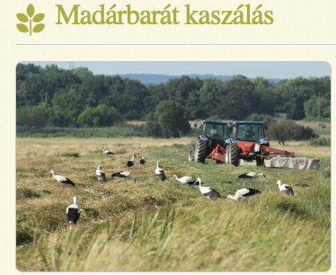
Jó gyakorlatok és esettanulmányok alkalmazási területenként tájgazdálkodás, értékőrző gazdálkodás, mint jövedelemszerzés
Kép forrása: https://www.provertes.hu
Notes:
NATÚRPARKI TÁJGAZDÁLKODÁS
Természetkímélő gyepgazdálkodás
A természetkímélő gyepgazdálkodás a gyep földrajzi elhelyezkedésével (klímazonális), szukcessziós (társulásfejlődési) állapotával, természetvédelmi, valamint gazdálkodási céljaival összhangban álló, a legmagasabb biodiverzitást biztosító, tudományos kutatási eredményeken, tájtörténeti tapasztalatokon alapuló tevékenységek összessége, melyek a gyep hosszú távú megőrzését, fenntartását és hasznosítását szolgálják. E tevékenységbe sorolható a legeltetés, legelőtrágya kezelés, kaszálás, szárzúzás, cserjeírtás és indokolt esetben az égetés is, valamint ezek hatásainak megfigyelése, vizsgálata, monitorozása.
Erdőgazdálkodás
A Vértesi Natúrpark állami tulajdonban lévő erdőterületein gazdálkodó legnagyobb szervezet a Vértesi Erdészeti és Faipari Zrt. Alaptevékenységei az erdőgazdálkodás, vadgazdálkodás, fafeldolgozás és az ezekhez kapcsolódó szolgáltatások; míg a legfontosabb termékei a lemezipari-, és fűrészipari rönk, a rostfa-alapanyag, a tűzifa, a bányadeszka, a fűrészáru, a csaphornyos parketta, a faszén, valamint a trófeás vad és a vadhús.
Vadgazdálkodás
A Vértes - földrajzi helyzete következtében - nemcsak királyaink kedvelt vadászterülete volt, hanem számos vadásztársaság osztozkodik ma is a "vadászmezőkön."
Vízgazdálkodás
A Vértesi Natúrpark "egy cseppnyi Magyarország"-ként hazánk összes tájegységének jegyeit magán viseli. A Vértes hegység változatos morfológiájú vonulatának déli előterében egy jégkorszakban keletkezett tó maradványfoltjai gazdagítják az élőhelyek sokaságát.
Halászat, horgászat
A Vértesi Natúrpark területén számos helyen eltölthetik a szabadidejüket a horgászat szerelmesei is. Íme néhány horgászparadicsom, ahol a legnagyobb pontyokat foghatjátok ki!

Slide 32
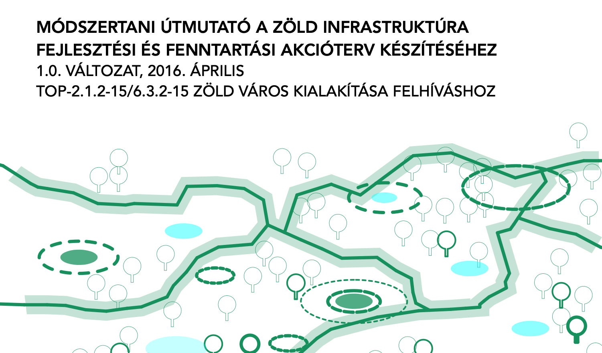
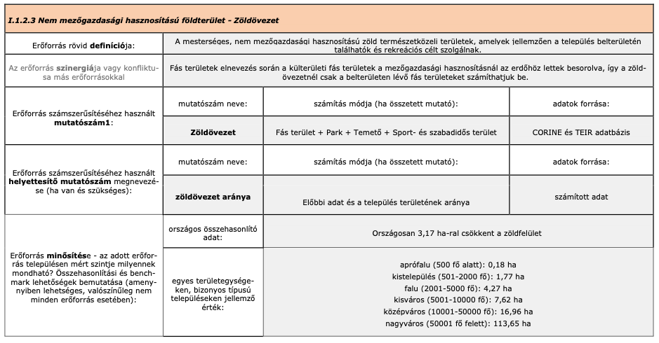
Útmutatók: a helyi erőforrástérkép elkészítéséhez és a zöldinfrastruktúra fejlesztéséhez és fenntartásához
Jó keretek a vidéki digitális közösségi alkalmazások kialakításához
Erőforrások számbavétele
Erőforrások állapotának nyomon követése
Hasznosítás, kezelés tervezése, koordinációja, összehangolása és bemutatása
Notes:
ZIFFA útmutató: http://www.kosz.hu/upload/content/H%C3%ADrlevél/Módszertan_Zöld%20Infrast_%20Akciótervhez.pdf
Helyi erőforrástérkép útmutató: https://bm-oki.hu/News/ViewFile?fileID=1130

Slide 33
Jó gyakorlatok és esettanulmányok alkalmazási területenként jövedelemszerzés: Somlói Okosutak – Virtuális borösvény 1.
A Somló vulkánja Magyarország legkisebb borvidéke. A bor mellett a természeti és az épített környezet, a kilátás, a történelmi és kulturális emlékek is különleges értéket képviselnek. Ugyanakkor a szolgáltatások színvonala, elérhetősége általánosságban alacsony színvonalú volt, hiányzott az összefogás, a stratégiai gondolkodás, a turizmusban rengeteg lehetőség kihasználatlanul maradt.
A Somlói Okosutak programot a Somlói Borút Egyesület hívta életre, az alábbi célokkal:
Turisztikai értékek egységes rendszerbe foglalása - természeti-, kulturális- és épített örökség, szolgáltatások
Interaktív, GPS-szel is követhető túraútvonalak kialakítása
„Láthatóvá”, elérhetővé tenni a térséget a turisták számára
Közvetlen és közvetett bevétel generálása
Fejleszteni a közösséget, helyi hálózatokat építeni
A projekt részei:
Közösségfejlesztés, hálózatszervezés, vidékfejlesztési szaktanácsadás
Térinformatikai rendszer (Okos-utak) fejlesztése
Honlap
Grafikai tervezés (logó, honlap design, stb.)
Kiadvány – térkép – útjelző/információs táblák
Filmek a térségről, a borászokról és más szolgáltatókról
Végfelhasználói lehetőségek:
Internetes felület megtekinthető (http://somloiborut.hu/)
Internetes térkép és adattartalom nyomtatható
Szórólapok, térképek, kiadványok
GPS track letölthető – GPS készülék, mobil alkalmazás
Reklámfelület
Notes:
Web: http://somloiborut.hu/

Slide 34
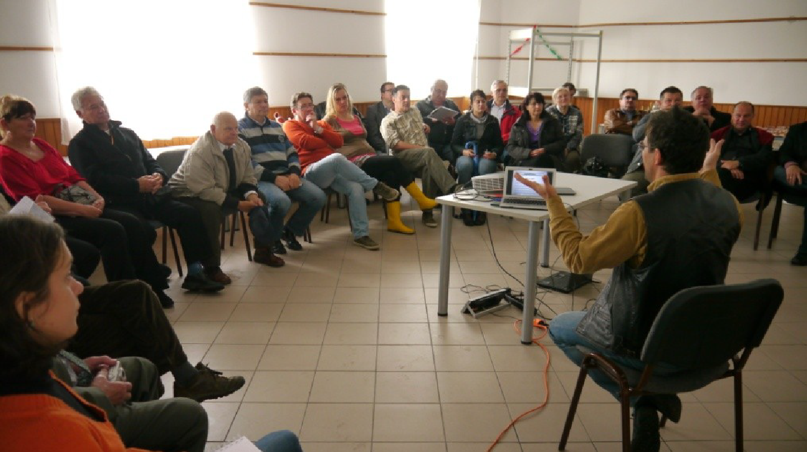
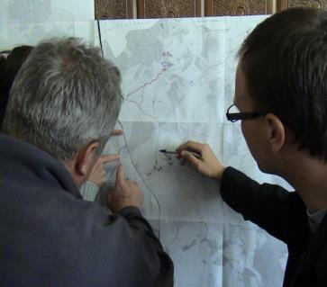
Jó gyakorlatok és esettanulmányok alkalmazási területenként jövedelemszerzés: Somlói Okosutak – Virtuális borösvény 2.
Hogyan történik? – a projekt lépései
Tematikus fórumok a térség értékeinek feltárására a helyi érdekeltekkel, borászokkal, vendéglátósokkal, önkormányzatokkal, értékek. Ezeken a:
látnivalók összegyűjtése, elhelyezése a térképen, túraútvonalak kijelölése
kisfilmek témájának, forgatókönyvének megbeszélése
szakértő/grafikus közreműködésével arculati elemek (logo, stb.) meghatározása
közösségi programok, rendezvények kitalálása, megtervezése.
Helyi túraútvonalak GPS-es bejárása, alaptérkép készítése, fotózás
Interjúk a szolgáltatókkal, borászokkal., egyes szolgáltatásokat bemutató anyagok elkészítése
Kisfilmek forgatása, szerkesztése
Térinformatikai rendszer elkészítése, adatokkal történő feltöltése
Telefonos applikációk elkészítése, tesztelése
Nyomtatott marketing anyagok, információs táblák elkészítése, kihelyezése
Képek forrása: http://somloiborut.hu/
Notes:
Web: http://somloiborut.hu/

Slide 35
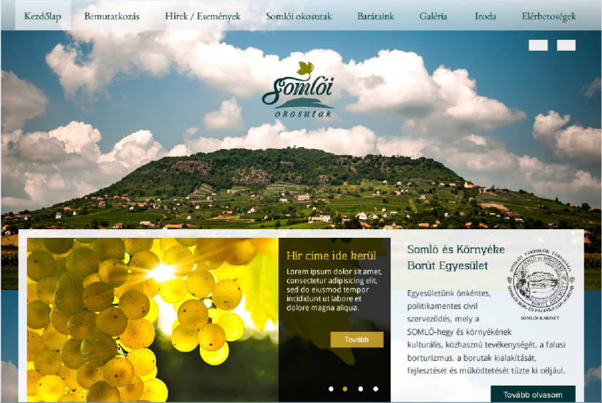
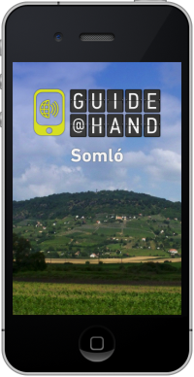
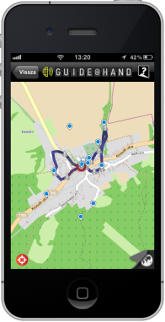
Jó gyakorlatok és esettanulmányok alkalmazási területenként jövedelemszerzés: Somlói Okosutak – Virtuális borösvény 3.
Eredmények:
Honlap
Többnyelvű mobiltelefon applikáció, útvonaltervező funkció
Ajánlott túraútvonalak
Látványosságok, Turisztikai attrakciók
Szolgáltatók
Túraútvonal tervező funkció
Rövid leírással, fotókkal, kisfilmekkel illusztrálva
Vidékfejlesztési eredmények:
Társadalmi, gazdasági fejlődés,
Új rendezvények, hálózatok,
A Somló felkerült a ‚digitális’ térképre
Nyomtatott anyagok, térkép, szórólap
Kisfilmek:
Pincéket bemutató filmek. https://www.youtube.com/watch?v=iHrhKZNmAuY&list=PLZdrlE4wSYjNfkq9Am3wY0YagB03eG_0b&index=2
Rendezvényeket bemutató filmek https://www.youtube.com/watch?v=HjusNxtzFS0&list=PLZdrlE4wSYjNfkq9Am3wY0YagB03eG_0b&index=7
A Somlót bemutató turisztikai film:
https://www.youtube.com/watch?v=sRThqqr6ZR8&list=PLZdrlE4wSYjNfkq9Am3wY0YagB03eG_0b&index=10
Notes:
Web: http://somloiborut.hu/

Slide 36
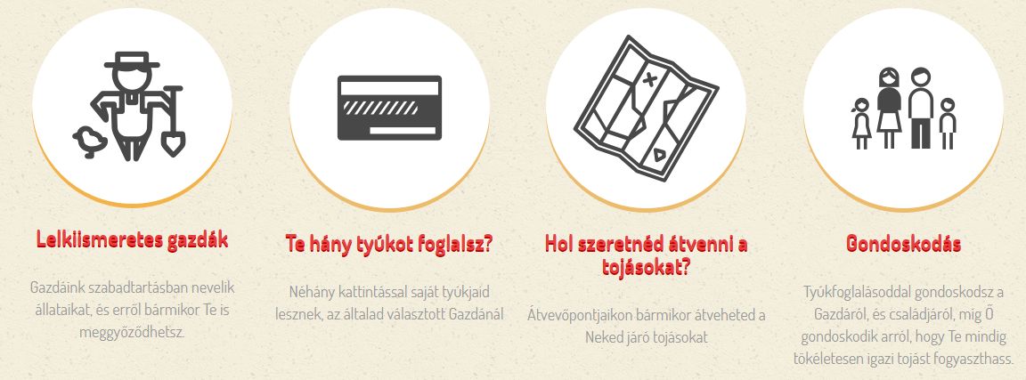
Jó gyakorlatok és esettanulmányok alkalmazási területenként jövedelemszerzés: YouTyúk, friss, kapirgálós tojás rendelés 1.
Jelenlévő vásárlói igényre épült a szolgáltatás, szabadon kapirgáló, boldog tyúkok tojta tojást bizony szinte lehetetlenség beszerezni a nagyvárosokban
2014 novemberben indult a YouTyúk nevű vállalkozás, amely a hagyományos termelésből származó tojást juttatja el fogyasztókhoz
A tyúkok örökbefogadhatók, így a fogyasztók tudhatják, melyik tyúktól származik a tojás, illetve a termelők is hozzájutnak a többlet költségek fedezéséhez.
A szolgáltatás céljai:
minél több vidéki gazda/család számára legyen reális megélhetési lehetőség a becsületes munka, mellyel valóban egészséges, és magas minőségű élelmiszert állítanak elő
hogy a vásárlók már jelen lévő igényére magyar, és főként háztáji élelmiszer tudjon lenni a válasz, mindez nyomon követhetően, ellenőrizhetően, tisztán, és feddhetetlenül.
a bizalom újraépítése, és közös felelősségvállalás
Kép: www.youtyuk.hu
Notes:
Web: www.youtyuk.hu

Slide 37
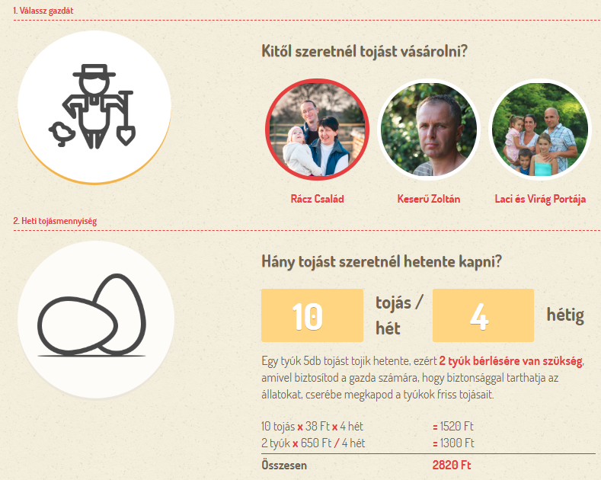
Jó gyakorlatok és esettanulmányok alkalmazási területenként jövedelemszerzés: YouTyúk, friss, kapirgálós tojás rendelés 2.
Az eddig nehéz értékesítési körülmények között termelő gazdák terméke (tojás) olyan vásárlókhoz jut el, ahova eddig nem volt lehetséges
A Tyúkfoglalás folyamata a következő:
Szimpatikus gazda kiválasztása
Rendelni kívánt tojás mennyiség eldöntése
Átvevőponton kiválasztása
Tyúk örökbefogadás
Számlázás, fizetés
Tervezik, hogy
cukrászdákat és pékségeket is ellátnak a minőséget garantáló YouTyúk-termékekkel
a saját földdel nem rendelkező termelőknek ellátják takarmánnyal, a helyi szántóföldi növénytermelők bevonásával
a szolgáltatás kiterjesztik friss vagy füstölt termelői húsárura és zöldség- és gyümölcsfélékre is
Kép: www.youtyuk.hu
Notes:
Web: www.youtyuk.hu

Slide 38
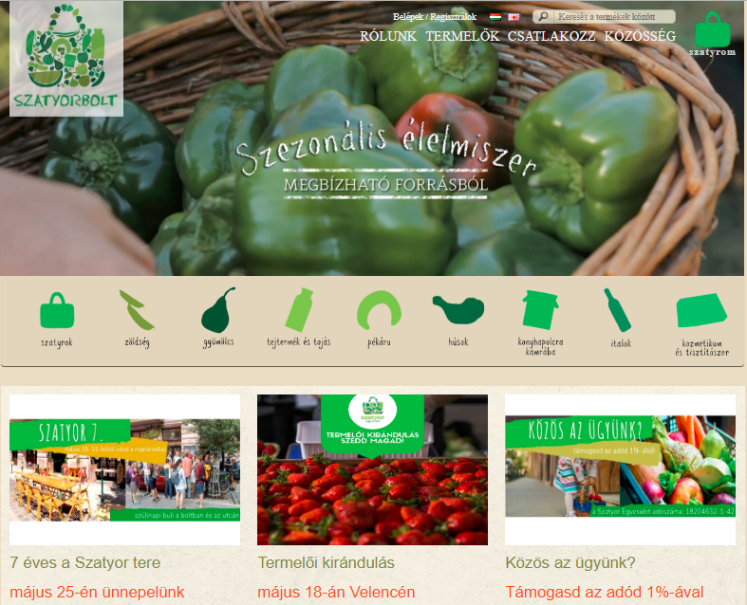
Jó gyakorlatok és esettanulmányok alkalmazási területenként jövedelemszerzés: Szatyorbolt 1.
A Szatyorbolt egy vásárlói közösség, ami egy kötöttségek nélküli csoportot jelent, aminek tagjai véleményeikkel, javaslataikkal alakíthatják az áruk kínálatát, visszajelzést adhatnak a termékekről a termelőknek és a szervezőknek
A vásárlónak, a termelőnek és a szervezőnek ugyanaz a célja: egészséges, fenntartható élet, termelés és fogyasztás.
A szolgáltatás biztosítja, hogy aki a Szatyorból vásárol tisztában lehessen azzal, hogy az adott a terméket ki és hogyan termelte, csomagolta, szállította.
Vásárolni a szolgáltatás által fenntartott boltban, valamint a webfelületen lehet. A weben történő vásárlás esetén rendelkezésre áll a kiszállítás, valamint a átvételi pontokon való átvétel.
Kép: http://szatyorbolt.hu/
Notes:
Web: http://szatyorbolt.hu/

Slide 39
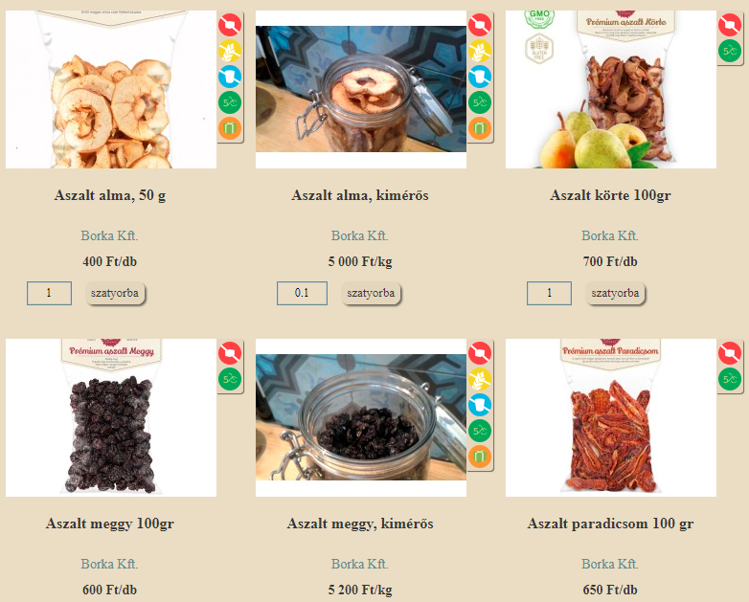
Jó gyakorlatok és esettanulmányok alkalmazási területenként jövedelemszerzés: Szatyorbolt 2.
A Szatyor szolgáltatás a következőket biztosítja:
Közvetlenül a termelőtől szerezi be az árut
Idény zöldségeket és gyümölcsöket árul, lehetőleg azok szabadföldi változatát
Lehetőség szerint helyi termelőkkel áll kapcsolatban, a rövidebb szállítás érdekében
Minimális csomagolás
Hetente frissen érkezett termékeket kínál
Környezetkímélő szállítás
Képzéseket, bemutatókat, gyakorlati műhelymunkákat
Te szedd magad akciók szervezése
Kép: http://szatyorbolt.hu/
Notes:
Web: http://szatyorbolt.hu/

Slide 40
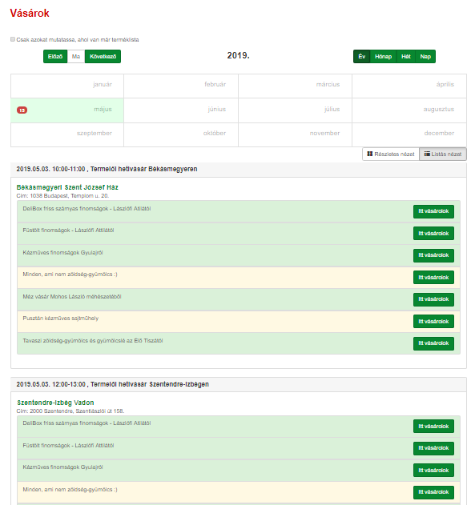
Jó gyakorlatok és esettanulmányok alkalmazási területenként jövedelemszerzés: VeddEgyütt! Portál 1.
A VeddEgyütt! portál a közösségi vásárok platformja, amely a termelők és a vásárlói közösségek lehetőleg önszerveződő módon egymásra találhassanak
Működésének alapja a közösségek összefogása, a tudatos vásárlás, a hazai termelők támogatása
A vásárok között böngészve megtalálható, hogy épp mikor, hol, melyik termelőtől lehet rendelni
A közösségi vásárok adott vásárlói közösségekhez, előre meghatározott időpontokra (vásáralkalmakra) kerülnek meghirdetésre.
Egy-egy vásáralkalomhoz több termelő is csatlakozhat, rendelést leadni a termelők által ezen alkalmakra meghirdetett termékkínálatra lehet
A rendeléseket termelőnként külön-külön kell megadni
A termelők által meghirdetett kínálat és a termékek árai is változhatnak vásárról vásárra, igazodva a szezonalitáshoz és a szállítási költségekhez
Kép: https://veddegyutt.hu/
Notes:
Web: https://veddegyutt.hu/

Slide 41
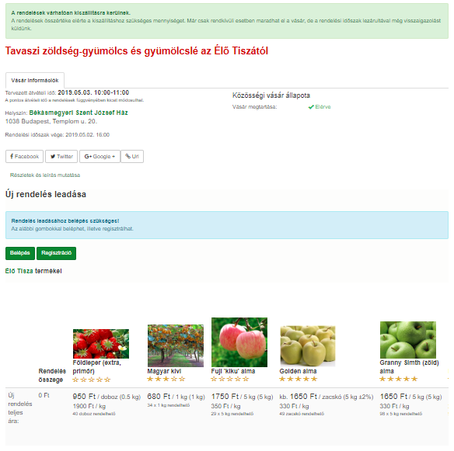
Jó gyakorlatok és esettanulmányok alkalmazási területenként jövedelemszerzés: VeddEgyütt! Portál 2.
A közösségi vásárok csak akkor valósulnak meg, ha összejön annyi rendelés, amiért a termelőnek már megéri helybe vinni a közösséghez a termékeit.
A szolgáltatás mindenki számára nyitott, a vásárlók összefoghatnak, vagy saját maguknál létrehozhatnak átvételi pontot
A szolgáltatás nyitott minden Termelő felé, aki saját, minőségi terméket tud hozni.
A termelők is megszervezhetik a portálon saját vásárlói körüket, hogy egyszerűbben tarthassanak velük a kapcsolatot és csökkentsék a marketingköltségeket
A vásárlók is meghívhatják az általuk ismert termelőket, hogy mások is hozzájuthassanak a termékekhez és csökkenjen a logisztikai költség
Kép: https://veddegyutt.hu/
Notes:
Web: https://veddegyutt.hu/

Slide 42
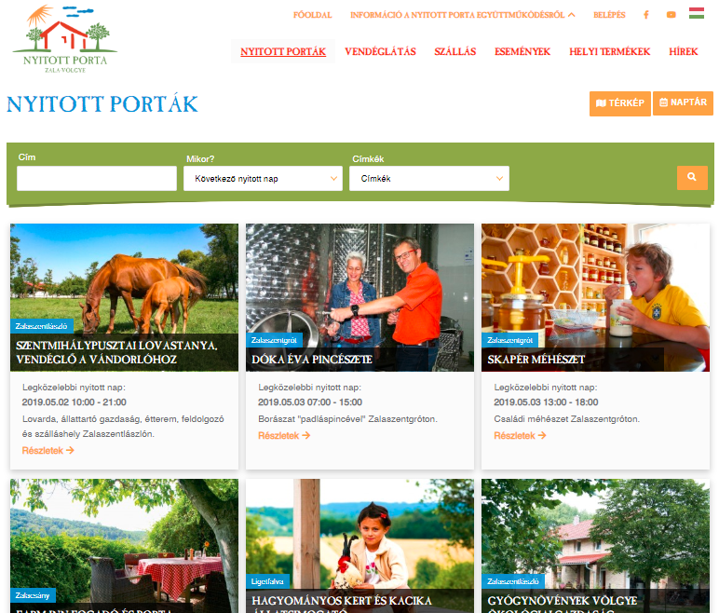
Jó gyakorlatok és esettanulmányok alkalmazási területenként jövedelemszerzés: Zala-völgyi Nyitott Porták! 1.
A Zala-völgye gazdái, helyi termék előállítói, agroturisztikai szolgáltatói 2018-ban partnerségre léptek egymással és létrehozták a Nyitott Porta rövid élelmiszerlánc csoportot
Az együttműködő tagok célul tűzték ki, hogy minőségi, helyben előállított termékekkel, színvonalas szolgáltatásokkal lássák el a környékbeli lakosokat, az ide látogató vendégeket
Az együttműködő gazdák legfontosabb vállalása, hogy rendszeresen hirdetnek meg nyitott napokat és eseményeket az érdeklődők, vásárlók számára
A meghirdetett időpontokról a www.nyitottportak.hu oldalon vagy a kapcsolódó Android mobil applikáción érhető ("Nyitott Porták - Zala-völgye") el aktuális információ
A portákat csak a megadott nyitott nap időpontokban és az események alkalmával lehet felkeresni
A nyitott napok időpontjaiban bejelentkezés nélkül is látogathatók a porták
Kép: http://nyitottportak.hu/
Notes:
Web: http://nyitottportak.hu/

Slide 43
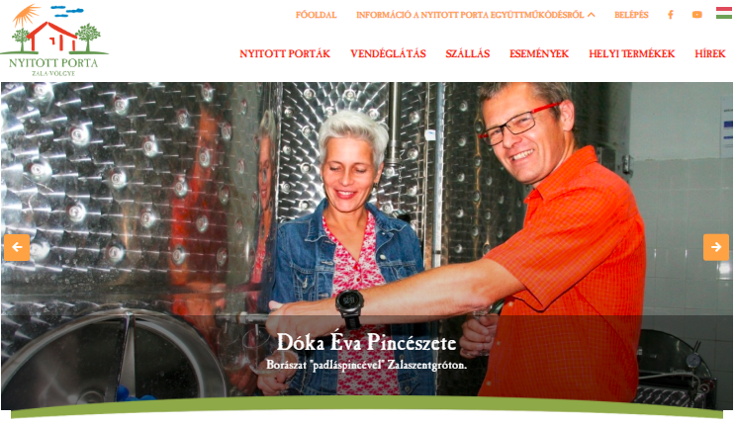
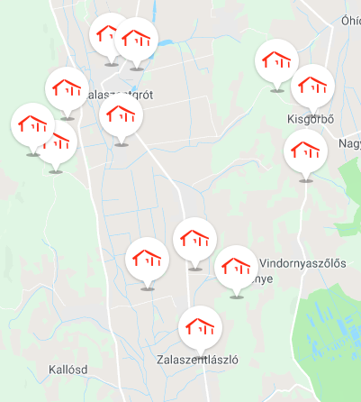
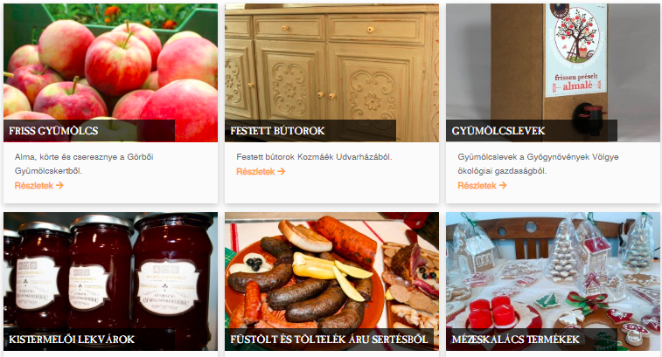
Jó gyakorlatok és esettanulmányok alkalmazási területenként jövedelemszerzés: Zala-völgyi Nyitott Porták! 2.
Az egyes porta eseményeknél ugyanakkor a porták a látogatást előzetes bejelentkezéshez köthetik, amelyet minden esetben jeleznek az esemény leírásánál!
Több gazda a megadott időpontokon túl is fogad vendéget külön bejelentkezés alapján, amelyről az érintett Nyitott Porta adatlapján olvasható információ
A nyitott napok alkalmával a portákon az "állandó kínálatként" feltüntetett elemeket kínálják.
Jellemzően saját termékekből vásárlási-, kóstolási lehetőség; ismeretterjesztés; bemutató; étkezés; megtekintési lehetőség
Minden portán érhető el ún. "alkalmi kínálat" is, amelyek a porták által szervezett eseményekhez kötődnek vagy előzetes egyeztetés alapján igénybe vehetők (falusi vendégasztal, termék feldolgozás bemutató, borvacsora, gyalogtúra szervezés, csapatépítő tréning szervezése, zenés est, disznóvágás)
Képek: http://nyitottportak.hu/
Notes:
Web: http://nyitottportak.hu/

Slide 44
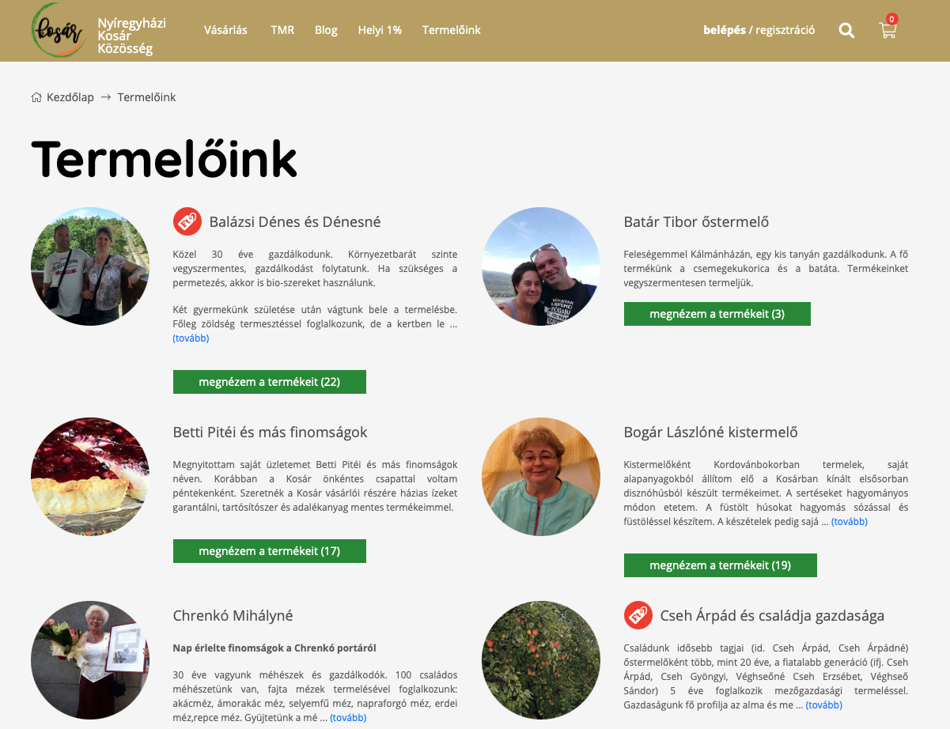
Jó gyakorlatok és esettanulmányok alkalmazási területenként jövedelemszerzés és közösségépítés
Notes:
Egyesületi forma
Önkéntesekkel
Gazdálkodói hálózat
Termék minősítési rendszer
A tudatos fogyasztás 5 szempontja szerint mérlegelheted vásárlásod fenntarthatóságát:
TMR 1, a helyi gazdaságot erősítő hatás:
- a termék előállítása :
- az alapanyag eredete :
TMR 2, a termesztés minősége :
TMR 3, az élelmiszer feldolgozása:
TMR 4, a hulladék képződés:
TMR 5, a távoli ökológiai hatás képződése alapján:

Slide 45
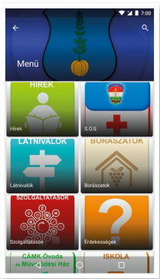
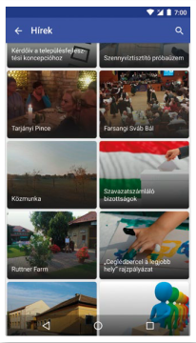
Jó gyakorlatok és esettanulmányok alkalmazási területenként szolgáltatások: Ceglédbercel, okos falu
A négyezer lakosú Ceglédbercel számára fontos a régió híreinek, a lakosok számára érdekes és hasznos információk minél hatékonyabb célba juttatása, valamint a közbiztonság, és az itt élők komfortérzetének javítása, ezért több elemből álló Okos Falu programot indított:
nyolc egységből álló Full HD kamerarendszert épített ki a településen, amelyek a helyi rendőrség és polgárőrség ügyeleteihez továbbítják a frekventált közterületek képeit;
a két leglátogatottabb helyszínen WiFi hotspotot is létesített
Ingyenes mobilalkalmazást fejlesztett ki a helyieknek, és az odalátogató turistáknak a szükséges információk megszerzéséhez
helyi vállalkozók szolgáltatásai
település programkínálata
lakossági vélemények begyűjtése, szavazás
közérdekű információk azonnali közlésére, akár riasztás jelleggel
rászoruló, idős lakosok jelzést tudnak majd adni egészségügyi vagy biztonsági vészhelyzet esetén
közösségi tér funkció, amelynek segítségével időpontot lehet foglalni a helyi szolgáltató intézményekhez
Tervek között szerepel
környezeti szenzorok kihelyezése, amely segítségével energiahatékonyabbá válhat a közvilágítás, a gépjárműforgalom alakulásáról is hasznos adatokhoz lehet majd hozzájutni
töltők kihelyezése az egyre terjedő elektromos autók számára
Kép forrása: https://play.google.com/store/apps/details?id=hu.spacesalad.secondscr.cegledbercel
Notes:
Ceglédbercel település a Duna-Tisza közén, Pest megyében, Budapesttől mintegy 60 kilométerre, délkeleti irányban található, Albertirsa és Cegléd között. A településen több mint négyezren élnek, mintegy 1600 háztartásban. A község mindig is nyitott volt az innovatív megoldásokra, az itt zajló fejlesztések mind azt a célt szolgálják, hogy összetartó közösséget, minél élhetőbb települést építsenek. A helyiek mindent meg is tesznek ennek érdekében: növelni szeretnék a közbiztonságot, bővíteni kívánják a helyben elérhető szolgáltatások palettáját, javítani a településen élők információ-ellátottságát és persze mérsékelni a fiatalok elvándorlását.
A község egyfajta mini régiós központ kíván lenni a térségben, ezért is szeretnének mielőbb látványos fejlődést elérni. Ehhez kerestek megbízható partnert, innovatív és egyben praktikus megoldásokat.
Érdeklődésüket az keltette fel igazán, amikor kiderült számukra, hogy mindezeket egy kézből is igénybe vehetik az Invitech Solutions-től.
A megoldásszállító első körben egy nyolc egységből álló Full HD kamerarendszert épített ki a településen, amelyek a helyi rendőrség és polgárőrség ügyeleteihez továbbítják a frekventált közterületek képeit. A társaság emellett a két leglátogatottabb helyszínen WiFi hotspotot is létesített. Ezután merült fel annak a lehetősége, hogy próbálják ki, miként lehetne kialakítani egy még komplexebb rendszert a községben, felhasználva a cég okos megoldásokkal kapcsolatos tapasztalatait. A következő lépés így egy mobilalkalmazás kifejlesztése volt, amely mind a helyieknek, mind az idelátogató turistáknak nagy segítségére lehet a szükséges információk megszerzésében, legyen szó a helyi vállalkozók szolgáltatásairól vagy a település programkínálatáról.
A következő lépés, amitől valóban okosfaluvá válhat a község, az, hogy környezeti szenzorok kihelyezésével egy IoT-hálózat (IoT: interneten keresztül összekapcsolt, irányított eszközök) is kiépíthető lesz a falu számára. Az érzékelőkből álló hálózat segítségével energiahatékonyabbá válhat a közvilágítás, de például a gépjárműforgalom alakulásáról is hasznos adatokhoz lehet majd hozzájutni. A tervek között szerepel töltők kihelyezése is az egyre terjedő elektromos autók számára.
Az itt megállók az ingyenes WiFi és az applikáció segítségével pedig mindent megtudhatnak a településről, és szolgáltatásokat is igénybe vehetnek, amíg autójukat töltik.
Ez azonban csak egy példa az applikáció használatára, hiszen az alkalmas lehet lakossági vélemények begyűjtésére, akár szavazás formájában, vagy közérdekű információk azonnali közlésére, akár riasztási jelleggel. További fontos lehetőség, hogy a rászoruló, idős lakosok jelzést tudnak majd adni egészségügyi vagy biztonsági vészhelyzet esetén, de a lakosok kényelmét szolgálhatja a közösségi tér funkció is, amelynek segítségével időpontot lehet foglalni a helyi szolgáltatóintézményekhez.
Az Invitech Solutions alkalmazást a Budapesti Műszaki és Gazdaságtudományi Egyetem és a vele szorosan együttműködő AutSoft Kft. közösen fejlesztette ki. A Ceglédbercel App már iOS és Android felhasználók számára is elérhető, a helyi lakosok és az ide látogató vendégek visszajelzései alapján pedig hamarosan további funkciókkal is bővítik majd.
Kép forrása: https://play.google.com/store/apps/details?id=hu.spacesalad.secondscr.cegledbercel

Slide 46
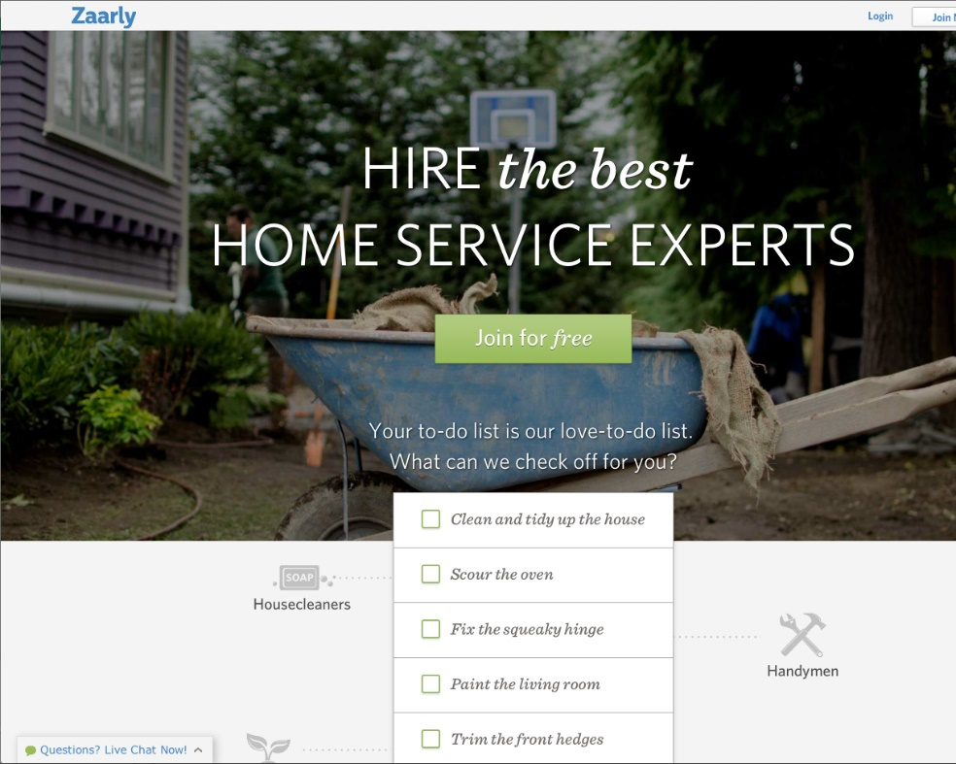
Jó gyakorlatok és esettanulmányok alkalmazási területenként szolgáltatások: közöségi házimunka közvetítő
ZAARLY
Az alkalmazás segítségével a felhasználók a ház körüli munkákat menedzselhetik.
A rendszerben regisztrált helyi kis szolgáltatócégekkel az alkalmazás felületén keresztül lehet kapcsolatba lépni, az online naptár segítségével megszervezhető a ház körüli munka, a beépített csevegő alkalmazáson keresztül bonyolítható a kommunikáció, a felhasználói felületen keresztül pedig biztonságosan kiegyenlíthető a számla.
Az elvégzett szolgáltatás minősítésével a nem megfelelő szolgáltatást végző cégek és vállalkozók kiszűrhetők.
TASKRABBIT
A szolgáltatás segítségével a felhasználók meghirdethetik a ház körüli munkáikat, és a munka elvégzésére szánt legmagasabb összeget, majd a munkát elvégezni szándékozó felhasználók licitálnak.
A licit végén a munkát felajánló dönthet, kivel végezteti el a feladatot.
A rendszerbe jelentkező munkavégzők tudását és hátterét ellenőrzik. Legnagyobb részük diákok, munkanélküliek, háztartásbeliek és nyugdíjasok köréből kerül ki.
A szolgáltatáshoz okostelefon alkalmazás is készült.
Kép forrása: https://www.zaarly.com/
Notes:
Kép forrása: https://www.zaarly.com/
Projekt webcíme:
https://www.zaarly.com/
https://www.taskrabbit.com/

Slide 47
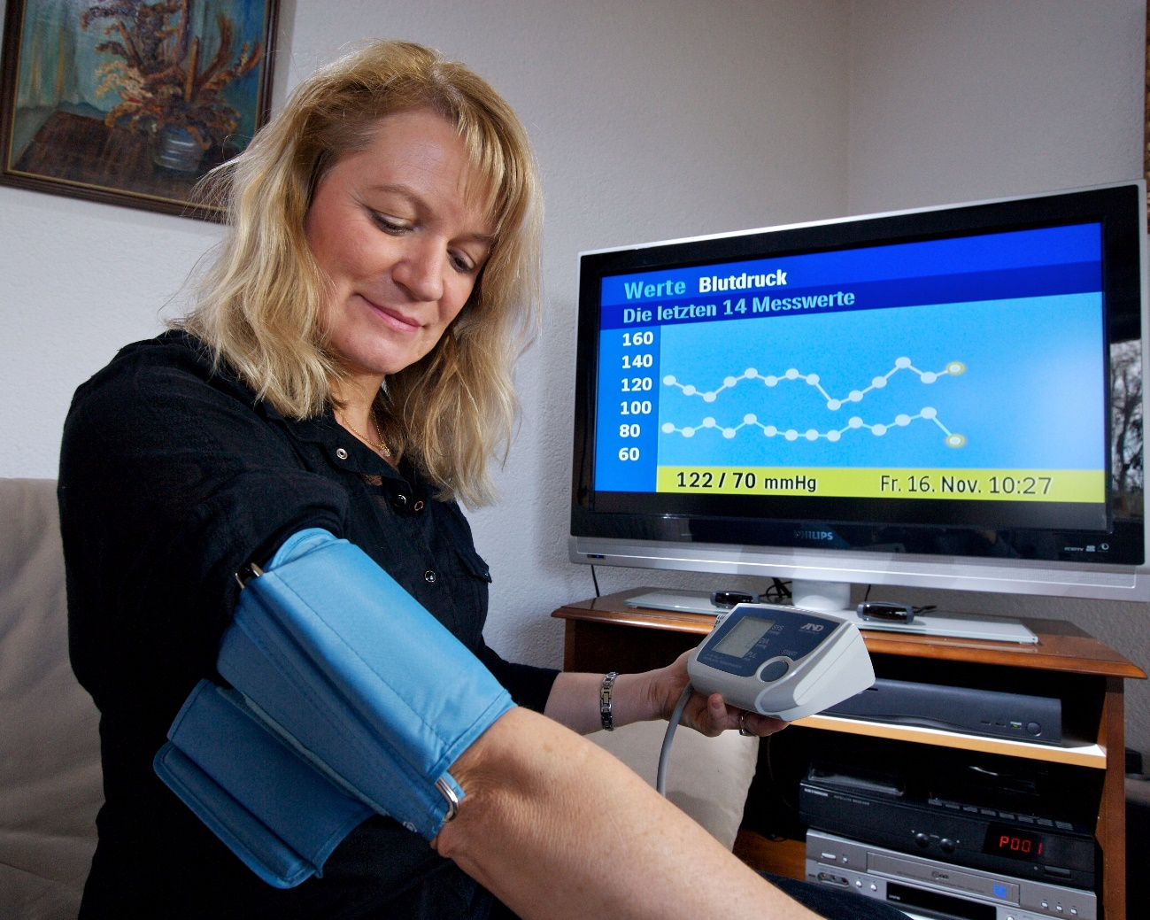
Jó gyakorlatok és esettanulmányok alkalmazási területenként szolgáltatások: beteglátogatás mobileszközzel
A krónikus betegek mért adataikat (vérnyomás, pulzusszám, testsúly) továbbíthatják a kórház felé tv-készülékük segítségével
Az adatok egy biztonságos hálózaton keresztül jutnak el a kórházba, ahol a számítógép automatikusan rögzíti és kiértékeli azokat.
Amennyiben az adatok alapján szükséges, a rendszer azonnal kapcsolatba lép az egészségügyi személyzettel.
A betegnek egy set-top boxra, internetkapcsolatra és megfelelő digitális mérőberendezésekre van szüksége a rendszer működtetéséhez.
A biztosítótársaságokat külön szerződéssel vonták be a rendszerbe, amellyel az orvosok és kórházak költségeit fedezik – a megelőzés rendszere jóval költséghatékonyabb számukra, mint az akut kezelések finanszírozása.
Kép forrása: http://www.t-city.de/en/t-city-projekte/projekte/mobile-visite-startet.html
Notes:
Kép forrása: http://www.t-city.de/en/t-city-projekte/projekte/mobile-visite-startet.html
Projekt webcíme: http://www.t-city.de/en/t-city-projekte/projekte/mobile-visite-startet.html
Együttműködők:
Deutsche Telekom,
Philips,
Klinikum Friedrichshafen GmbH,
Friedrichshafen önkormányzata,
betegek

Slide 48
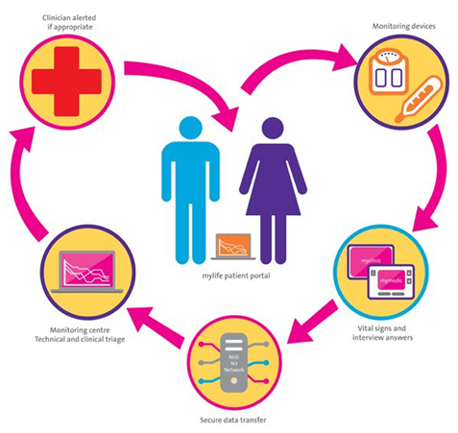
Jó gyakorlatok és esettanulmányok alkalmazási területenként szolgáltatások: távegészségügyi szolgáltatás
A helyi egészségügyi szolgáltató célja mobiltelefonokon elérhető applikáció segítségével megfigyelni a krónikus betegségben szenvedők állapotát (cukorbetegség, magas vérnyomás, időskori demencia stb.).
A különböző kóros állapotok megfigyelését erre fejlesztett mérőeszközökkel végzik, ezek adatait rögzíti az applikáció.
A feldolgozás minden esetben egészségügyi intézmény keretei között folyik, és ha szükséges, az egészségügyi személyzet értesítése is automatikusan megtörténik.
A projektben több szolgáltató cég is szerződött az állami egészségügyi ellátóval, szolgáltatásaik általában a személyre szabott megfigyelésen kívül vészhívó/riasztó lehetőséget is biztosítanak közeli hozzátartozók részére.
Az igénybevevők elsősorban idős, krónikus betegek vagy demenciában szenvedők, illetve hozzátartozóik, akiknek életkörülményei és személyes biztonsága, biztonságérzete jelentősen javul a szolgáltatásoknak köszönhetően.
Kép forrása: http://www.tunstall.co.uk/what-we-do/telehealth
Notes:
Kép forrása: http://www.tunstall.co.uk/what-we-do/telehealth
Projekt webcíme:
http://tunstallgroup.com/Uploads/Documents/Croydon%20MyClinic%20Case%20Study.pdf

Slide 49
Jó gyakorlatok és esettanulmányok alkalmazási területenként szolgáltatások: esésjelző mobil alkalmazás
A felhasználók bármikor értesíthetik közeli hozzátartozójukat vagy a mentőszolgálatokat vészhelyzet esetén. A mobiltelefon-technológián alapuló készülék nagyobb biztonságot és mozgásteret biztosít az idős, elesett vagy akár munkájuk miatt veszélyeztetett embereknek.
Az elesés-detektor automatikusan segélyhívást kezdeményez, és kapcsol egy segélyhívó központot, ha esést észlel. A készülék segítségével a mentőszolgálatok GPS-koordináták alapján elindíthatják a mentést.
Kép forrása: https://www.fallsafetyapp.com
Notes:
Kép forrása: https://www.fallsafetyapp.com
Projekt webcíme: https://www.fallsafetyapp.com

Slide 50
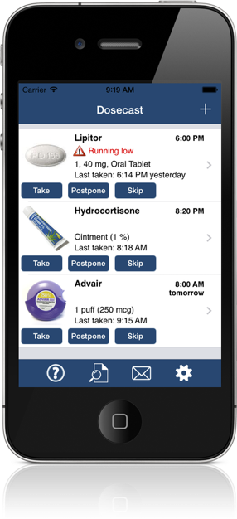
Jó gyakorlatok és esettanulmányok alkalmazási területenként szolgáltatások: gyógyszer adagoló alkalmazások
Az alkalmazások emlékeztetik felhasználóikat a gyógyszerek rendszeres, pontos bevételére.
A felhasználó az applikáció felületén, okostelefonon vagy táblagépen keresztül megadhatja a gyógyszer nevét, adagolását, a nap mely szakában szükséges bevennie, és a telefon az ébresztő funkcióhoz hasonló módon figyelmezteti őt a gyógyszer bevételére.
Az alkalmazás naplózza a beteg összes korábbi, bejegyzett gyógyszerfogyasztását.
Egyszerre több készüléken is futhat, és egyszerre több páciens gyógyszeradagolását is képes menedzselni.
Figyelmeztet, ha a gyógyszer kifogyóban van és új recept felírása szükséges.
Kép forrása: http://www.montunosoftware.com/products/dosecast/about/
Notes:
Kép forrása: http://www.montunosoftware.com/products/dosecast/about/
Projekt webcíme:
http://www.montunosoftware.com/products/dosecast/about/
http://www.winkpass.com/pillminder.html

Slide 51
Digitális és hagyományos eszközök a falusi turizmus fejlesztésében
A digitális eszközök szinte kizárólagossá váltak a falusi turizmus fejlesztésében. A célközönség elvárja, hogy az interneten elérjen minden fontos információt, és szállást is foglalhasson.
Egy jó gyakorlat példáján mutatjuk be azokat a lépéseket, amik a sikeres helyi turizmusfejlesztéshez szükségesek a digitális világban.
A térség SWOT analízise után feltárjuk a potenciális partnereket és a hálózatosodási lehetőségeket. Egyszerű digitális eszközöket ajánlunk az igények felmérésére és a marketingre.
Bemutatjunk egy instant túra alkalmazás-környezetet, ezzel kevés erőforrással mozgathatunk meg nagyobb tömegeket.

Slide 52
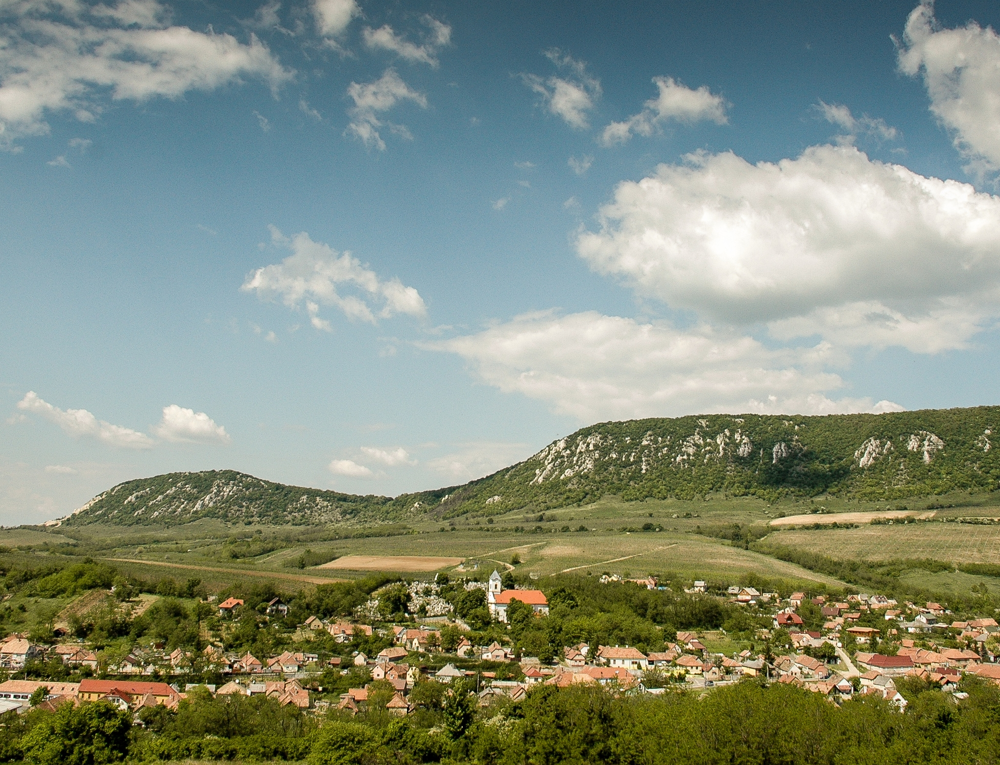
Mi kell a sikeres falusi turisztikai fejlesztésekhez?
Ma az lehet sikeres a falusi turizmus fejlesztésében, aki jól ki tudja használni a digitális világ lehetőségeit, és hálózatban, szövetségekben és térségben tud gondolkodni.
Az Esztergom melletti kis hegyi falu, Kesztölc példáján mutatjuk be, hogy egyszerű és következetes lépésekkel milyen sikereket lehet elérni a falusi turizmus fejlesztésében.

Slide 53
Jegyezzük meg!
Ma az lehet sikeres a falusi turizmus fejlesztésében,
aki jól ki tudja használni a digitális világ lehetőségeit,
hálózatban, szövetségekben és
térségben tud gondolkodni.

Slide 54
Fogalmazzuk meg, hogy miért szeretnénk fejleszteni a turizmust?
A célokat röviden és érthetően fogalmazzuk meg. A célok meghatározásába vonjunk be mindenkit a településen, akit érinthetnek a fejlesztések. Minél szélesebb körű egyetértés alakul ki a tervekkel kapcsolatban, annál könnyebb lesz később kezelni a felmerülő problémákat.
A fejlesztés célja az, hogy olyan szelíd turizmusra alapozzuk a település élénkítését, ami még elviselhető a falu számára, de alkalmas arra, hogy bevételeket generáljon, és munkahelyeket teremtsen.

Slide 55
Helyezzük el magunkat a térképen!
Térségi szemlélet a helyi turizmus fejlesztésében

Slide 56
Hogy állunk? Nézzünk rá a turista szemével a településünkre!
Mit talál a turista a településünkről az interneten? Google, Wikipédia
Hogyan juthat el a környékünkre? Google térkép, menetrendek.hu
Milyen túraútvonalakat ismerhet a környéken? Természetjáró, Turistautak.hu, Kamoot
Milyen szállásokat talál? Szállás.hu Kulcsosház.hu Booking.com
Milyen eseményekről tudhat?
A felmérések és a tapasztalatok szerint a turisták szinte kizárólag az interneten keresztül tájékozódnak az utazások előtt.
A turista régiókban, térségekben gondolkodik. Mit keres? Néhány órás, egy napos, több napos túrákat a környéken.
Keressünk rá a saját településünkre, nézzük meg, mit talál rólunk a turista.

Slide 57
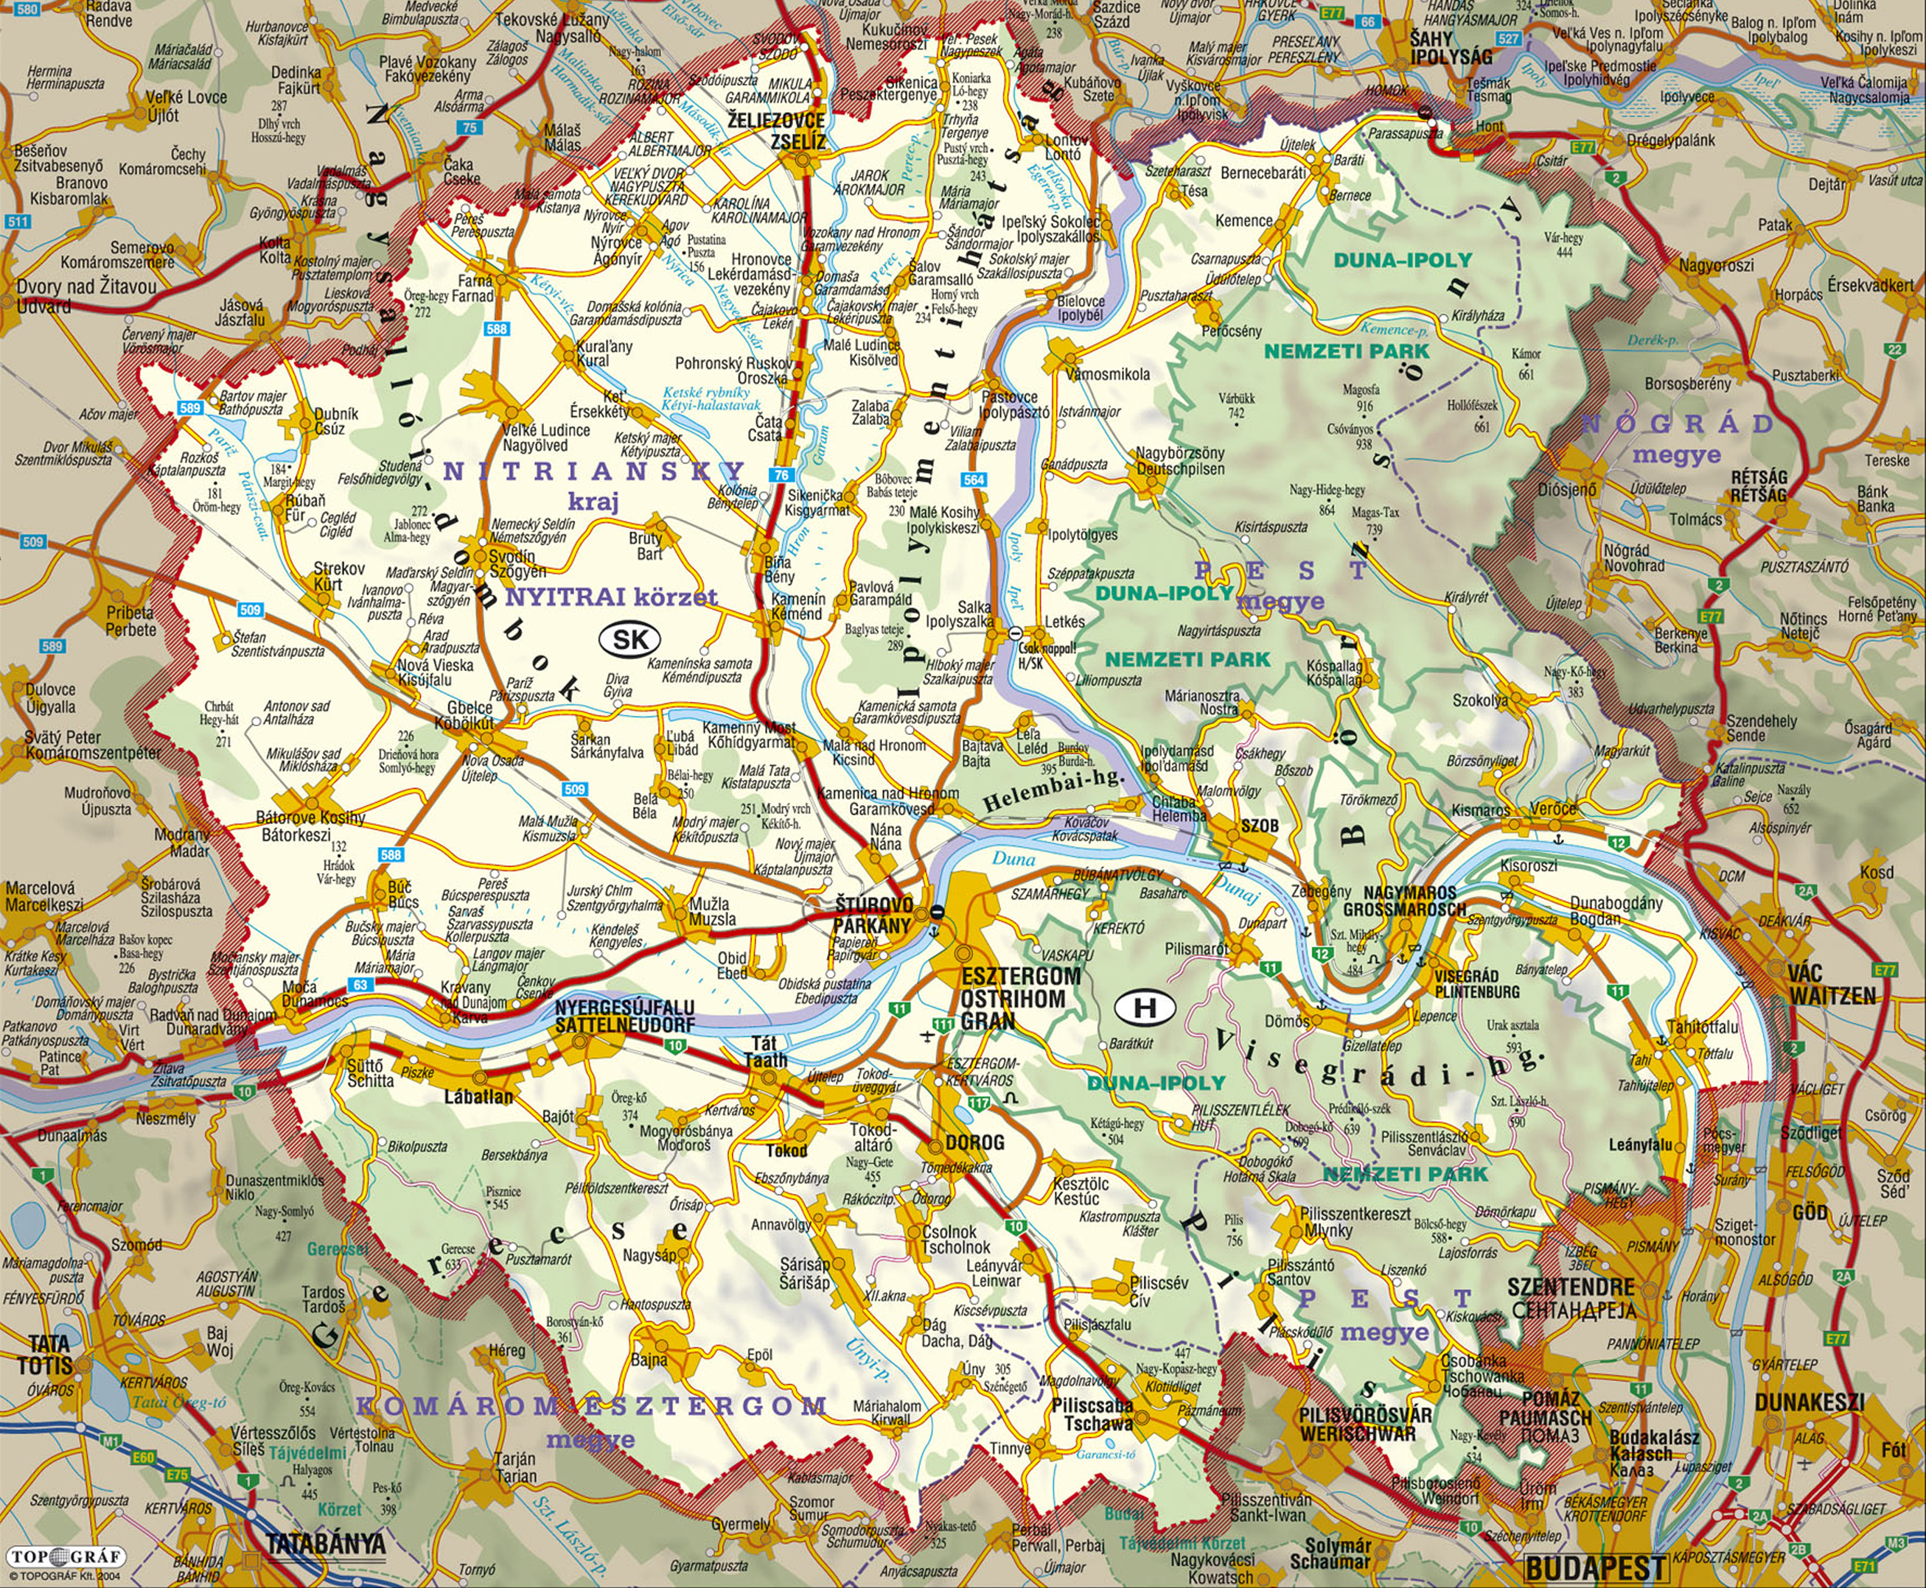
Térségben gondolkozzunk!
Sokan elkövetik azt a hibát, hogy csak a saját településük határáig néznek. Rajzoljunk 50-80 kilométeres kört a településünk köré, és így gondoljuk végig a lehetőségeket.
Kesztölc Esztergom mellett van a Pilisben, de a tervezésnél figyelembe vettük a szlovák határ közelségét, a Dunakanyar vonzerejét és azt, hogy a budapestiek egynapos túráiban a börzsönyi célpontokkal is konkurálunk.

Slide 58
Példa a térségi elemzésre: Kesztölc – I.
Budapest felől nézve a Visegrádi hegység, és kisebb mértékben a Pilis népszerű turisztikai célpont. Az egynapos kirándulások célpontja Visegrád és Dobogókő. Ezek a célpontok mára olyan felkapottá váltak, hogy el is vesztették eredeti romantikájukat.
Ugyanakkor ez a turistaáradat nem jut túl a Budapestet Esztergommal összekötő autóút legmagasabb pontján, a Két Bükkfanyeregnél. A Pilis nyugati lejtőin sokkal kevesebb turista fordul meg. Ez a terület Budapesttől gyalog már messze van, a Kinizsi 100 túraútvonalán a kesztölci frissítési pont a 40. kilométer környékén van.
A közlekedés nem ideális, 40-50 perc távolságra Budapesttől számtalan versenyképes turisztikai célpontot találunk.

Slide 59
Példa a térségi elemzésre: Kesztölc – II.
Esztergom adottságai ideálisak a turizmus fellendítése szempontjából, de sokáig a város történeti hagyományaiból fakadó széthúzás és viszály megbénítja a kezdeményezéseket.
Az esztergomi turizmus a Bazilikára és a várra korlátozódik, fél napos, néhány órás programokat képes csak kínálni a város.
Kesztölc az esztergomi TDM tagja, de ennek a kapcsolatnak eddig semmilyen hasznát nem látta.

Slide 60
Példa a térségi elemzésre: Kesztölc – III.
Dorogon önálló TDM alakult, miután az esztergomiakkal nem tudtak megállapodni egy közös turisztikai szervezetben. A dorogiak tisztában vannak vele, hogy városuk sokáig nem lesz még turisztikai célpont, inkább a környező településeken kínálnak programokat.
Az ő megközelítésük nem az, hogy Budapestről kell turistákat csalogatni a térségbe, hanem felismerték, hogy Párkány, Esztergom, Dorog, Tát, Nyergesújfalu és Lábatlan környékén komoly ipari fellendülés tapasztalható, és ez sok munkahelyet teremt az ittenieknek.
Ők ennek a kicsit módosabb rétegnek kínálnak félnapos, egynapos turisztikai lehetőségeket.

Slide 61
Kiket szeretnénk megszólítani?
A célcsoport és a kínálatunk

Slide 62
A kesztölci turizmus fejlesztésének célcsoportjai földrajzi elhelyezkedés szerint
Célcsoport | Jellemzői | Kapcsolódás Kesztölchöz
Párkány-Lábatlan térség | E földrajzi térség településein (kiemelten: Lábatlan – 5.300 fő, Nyergesújfalu, - 7.600 fő, Tokod – 4.300 fő, Esztergom – 28.400 fő, Dorog – 12.200 fő, Párkány – 10.500 fő lakosságszámmal) élő „helyi” kerékpáros turisták azok, akik a projekt fizikai közelsége okán célcsoportot képeznek. | Földrajzi értelemben elsődleges célcsoport, mert az egy, illetve két napos (hétvégés) kerékpáros kirándulások turistái Kesztölc térségébe főként innen érkezhetnek.
Piliscsaba | A PPKE Campusa mintegy 1.000-1.500 hallgatót fogad be, akik mind életkorukat, mind fogyasztási képességüket, mind életmódjukat tekintve potenciális célcsoportjai lehetnek a fejlesztésnek. | Az egyetemváros hallgatói tipikus kerékpáros-turisták, elérésükkel egy kisebb, de folyamatosan „megújuló” felhasználói réteg érhető el.
Pilisi Kerékpárút | A Kesztölcbe bekötő Pilisbike hálózat alapvetően a főváros és agglomerációja térségéből hosszabb távra elinduló kerékpárosokat képes eljuttatni a fejlesztett útvonalra. | A kiépítésre kerülő kerékpárút Kesztölcön át összekötheti a Pilisi Kerékpárút turistáit a Dorogi - medence desztinációival.
Gondoljuk végig, hogy kiket akarunk megszólítani. Minél pontosabban tudjuk, hogy hol van a célközönség, annál hatékonyabban hirdethetünk. A Facebookon például lehatárolhatjuk, hogy a hirdetésünk csak egy településen, vagy annak 20-40-60 kilométeres környékén jelenjen meg.

Slide 63
A célcsoport fizetőképesség szerint
Célcsoport | Jellemzői | Kapcsolódás Kesztölchöz
Pilicscaba, egyetemváros lakói | A kisebb elkölthető forrás felett nagyobb szabadsággal diszponáló egyetemi hallgatók, jellemzően több és flexibilisen szervezhető szabadidővel. | Mint tipikus kerékpáros-turisztikai célcsoport számára, az egyetemi hallgatók számára is megfizethető programokat kínál az útvonallal érintett térség.
Középosztálybeli turisták | A válság után konszolidálódott középosztály, akinek van havonta egy-két szabadnapra forrásuk, turisztikai szolgáltatásokra elkölthető jövedelmük. | A projekt révén elérhető szolgáltatások, megszervezhető túrák költségszintje ideális ennek a célcsoportnak, így e körben is népszerű lehet a fejlesztés.
Vizsgáljuk meg a célcsoportot több szempont szerint is. A jövedelmi viszonyok mellett az életkor és a családi állapot is érdekes lehet. Ötletekért érdemes belenézni a megyei fejlesztési programokba, a térség turisztikai koncepcióiba és a települési arculati kézikönyvbe. Ezek nyilvános tanulmányok, Google-kereséssel megtalálhatjuk.

Slide 64
Ismerjük meg az igényeket! Kerüljük el a leggyakoribb hibát: nem mi vagyunk a célközönség. Kérdezzük ki a környéken járó turistákat, honnan jöttek, merre tartanak, milyen gyakran túráznak. Készítsünk kérdőívet, a Google Forms erre egyszerű lehetőséget kínál, a válaszokat ilyen megformázott diagramokban is bemutatja.

Slide 65
Mit kínálhatunk
Adottságok, fejlesztési lehetőségek feltárása

Slide 66
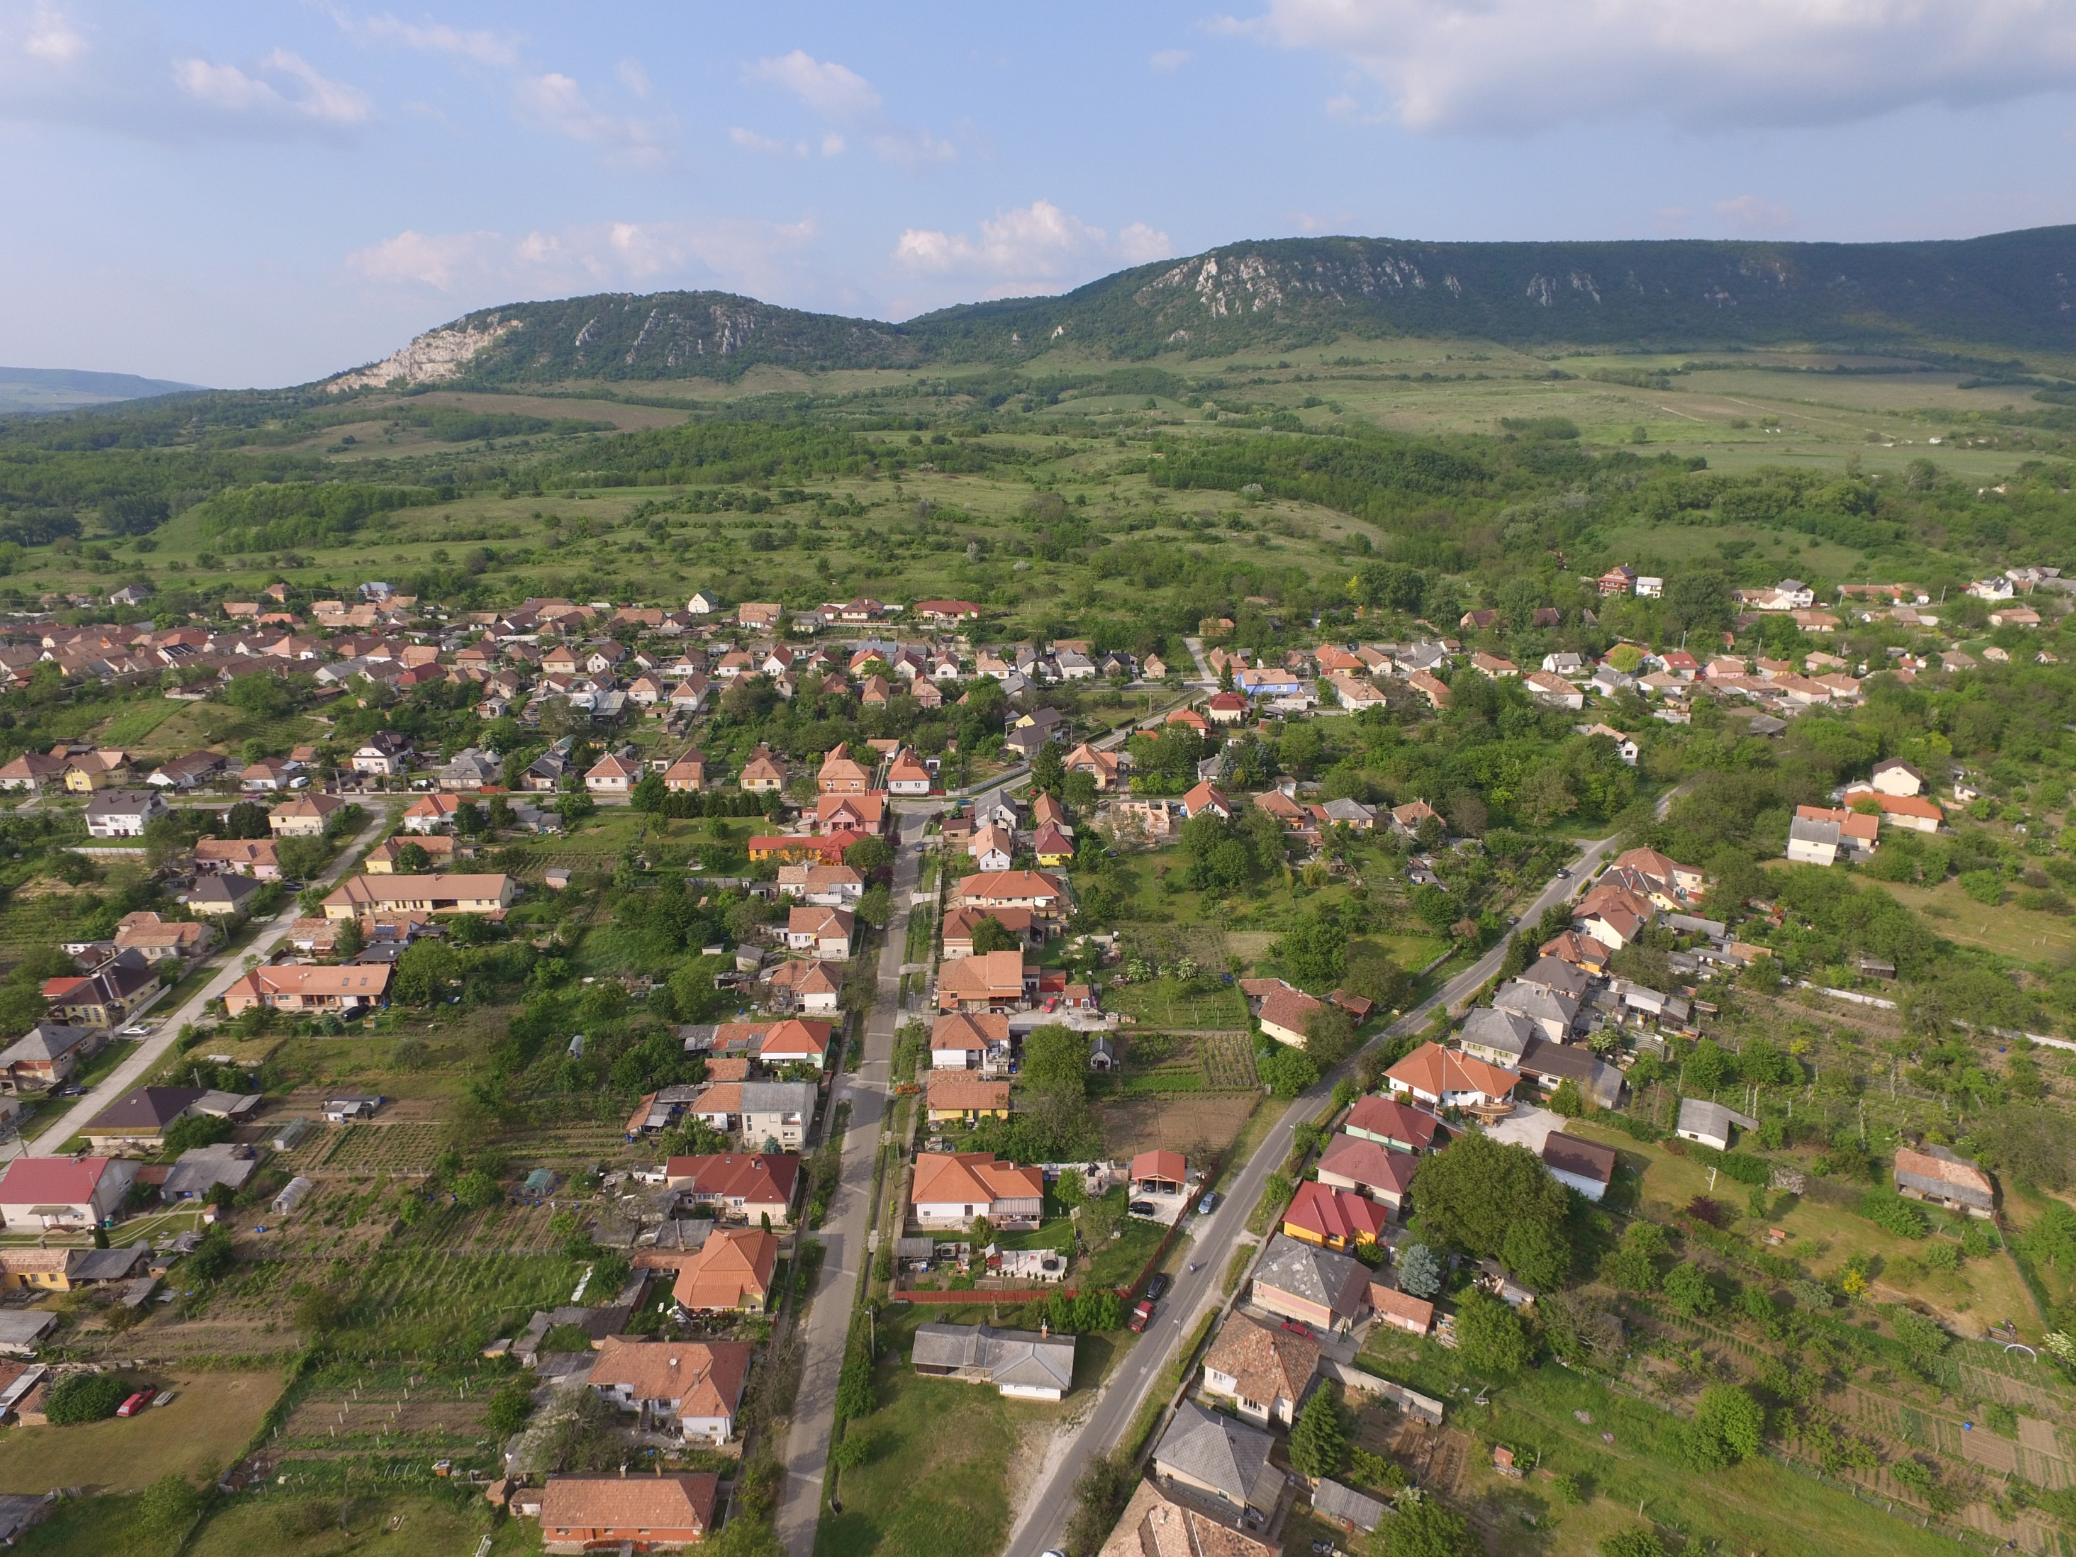
Az adottságaink
Foglaljuk össze a magunk számára az adottságainkat. Legyünk tömörek, a leírás férjen bele egy SMS-be (160 betű)
Kesztölc, egykori bányászfalu a Pilis lábánál
1 órányira Budapesttől, vonat nincs.
Szlovák hagyományok.
Borászkodás, pincék.
A Kék túra és a Mária út mellett.

Slide 67
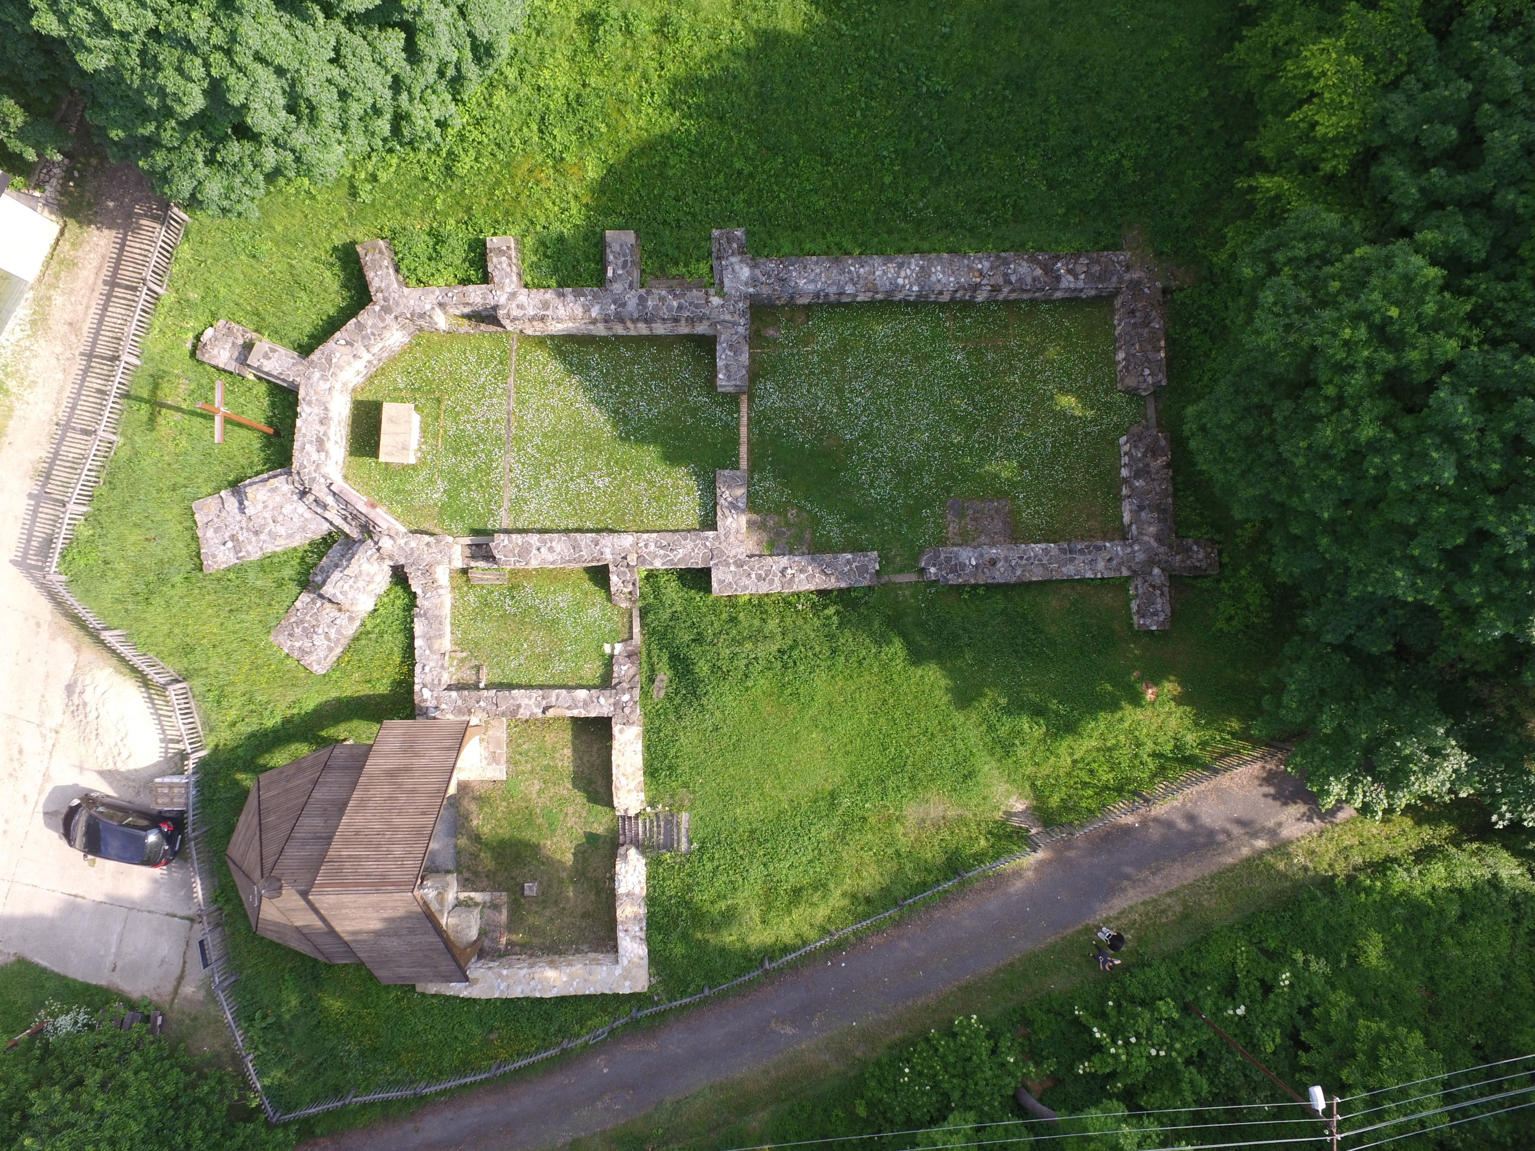
Látnivalóink
Milyen helyi nevezetességekről hallhatott az interneten az idelátogató turista? Fényképezzük le ezeket szokatlan nézőpontból, különleges időpontokban: hajnalban, ködben, naplementekor. Kesztölcön ezek az ismertebb helyek:
Klastrompusztai pálos kolostorrom
Kémény—szikla, Kétágú-hegy
Pincesor, bányászemlékmű

Slide 68
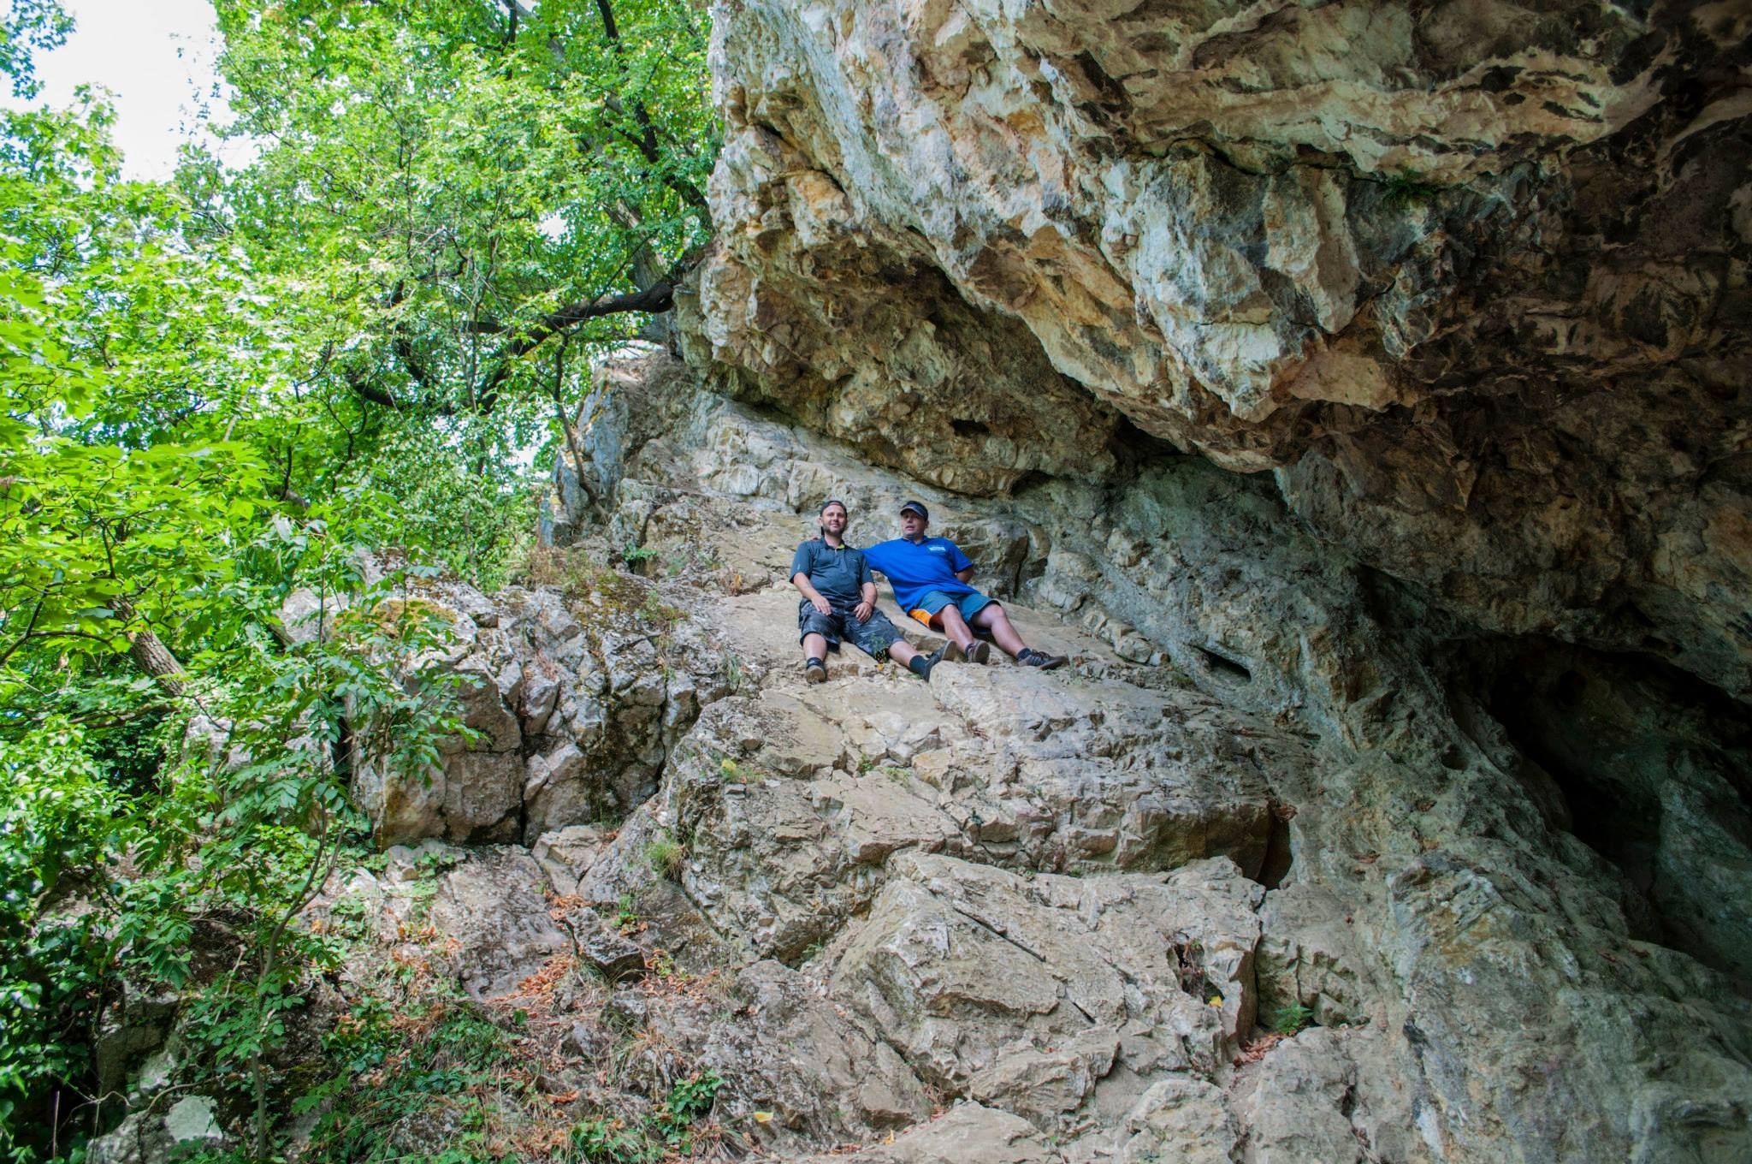
Lehetőségeink
Mindenütt vannak titkos helyek, amiket a helyiek kedvelnek, de a turisták nem tudnak róla. Tárjuk fel a rejtett kincseinket, írjuk meg a történetüket! Adjuk közre a megközelíthetőségüket, építsük össze tanösvénnyel! Kesztölcön:
Barlangok, források, tavacskák a Pilisben
A népi vallásosság kegyhelyei: Mélyúti Mária kápolna, feszület a meredek hegyi Postás úton

Slide 69
Példa a helyi lehetőségek elemzésére: Kesztölc – I.
Kesztölc adottságai jók a turizmus fejlesztésére, a hegyek, erdők, barlangok, sziklák, a klastrompusztai pálos kolostor romantikus romjai vonzzák a turistákat.
A falu mellett vezet el az Országos Kék Túra útvonala, de ebből a falu nem profitál. Az útvonal éppen csak érinti a települést, és mindössze egy kis büfé épült erre a lehetőségre Klastrompusztán.
A falu feletti Kétágú-hegyet a siklóernyősök használják, ezt a faluban rossz szemmel nézik. Az Önkormányzat számára kockázatot jelentenek a potenciális balesetek, a helyi gazdák nem örülnek a földjeiken landoló siklóernyősöknek. A környékbeli barlangokat barlangászok kutatják, és sziklamászók is járnak a környékre. Ezeket a lehetőségeket a település egyáltalán nem használja ki, ezekkel a szereplőkkel nem vették fel a kapcsolatot, számukra nincsenek kiépített szolgáltatások.

Slide 70
Példa a helyi lehetőségek elemzésére: Kesztölc – II.
Kesztölcön áthalad a Kinizsi 100 teljesítménytúra. Ez több, mint húsz éve május utolsó hétvégéjén azt jelenti, hogy közel 2000 ember halad át a falu alsó végén. Ezt a lehetőséget ugyanakkor a faluban egyáltalán nem aknázták ki, sőt, a falu vezetése valójában nem is realizálta, hogy a 2700 lakosú település mellett néhány óra alatt majdnem ugyanilyen létszámú túrázó halad el.
Ugyanis Kesztölc hosszan elnyúló település, és hagyományosan ugyanezen a napon, május utolsó hétvégéjén tartják a családi napot a falu másik végében a sportpályán.2016-ban a Kesztölci Borklubbal egy akció keretében levendulaszörppel és pogácsával fogadtuk a túrázókat, összesen 1400 ember kínáltunk meg.

Slide 71
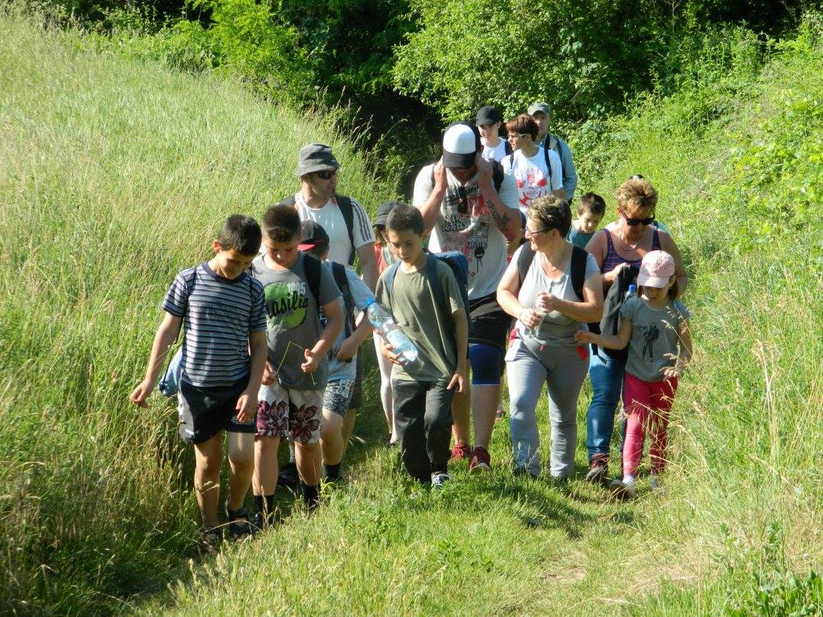
Túrautak
Gondoljuk végig, hogy milyen túraútvonalak érintik a településünket. Honnan hová vezetnek?
Járjuk be ezeket az útvonalakat, fényképezzünk. Jelöljünk ki a környéken 5 és 10 km hosszú körtúrát. Az útvonalat felrajzolhatjuk Google térképre, vagy telefonnal is rögzíthetjük a nyomvonalat, például a Kamoot alkalmazással.

Slide 72
Mutassuk meg magunkat az interneten!
Mit talál a turista a településünkről az interneten? Google, Wikipédia
Hogyan juthat el a környékünkre? Google térkép,
Milyen túraútvonalakat ismerhet a környéken? Természetjáró, Turistautak.hu,
Milyen szállásokat talál? Szállás.hu Kulcsosház.hu Booking.com
Milyen eseményekről tudhat? Facebook.
Emlékszünk? A turizmus fejlesztési munkánkat azzal kezdtük, hogy megnéztük, mit tudhat a településünkről az érdeklődő. Most már van elég tudásunk, fényképünk és leírásunk, mutassuk meg magunkat az interneten.
Az itt látható szolgáltatásokba regisztráció vagy kapcsolatfelvétel után feltölthetjük az adatainkat, leírásainkat, fényképeinket. Éljünk vele, hatékony eszköz!

Slide 73
Példa helyi marketingre: Kesztölc
A www.kesztolc.hu oldalt olyan napi információforrássá alakítottuk át, ami a környékbelieket is megszólítja. A kesztölci fejlesztésekről, rendezvényekről rendszeresen beszámoltunk, és programajánlatokat adtunk a környékbeli eseményekhez is.
A honlap látogatóinak száma a Google Analytics mérése szerint napi 200-500 között mozog, havi szinten 10 és 20 ezer fő között mozog a látogatók száma.
Mindezt erős Facebook-támogatással egészítettük ki, és folyamatosan építjük az oldal közönségét. Az oldal hatékony eszköznek bizonyul az események szervezésében is.

Slide 74
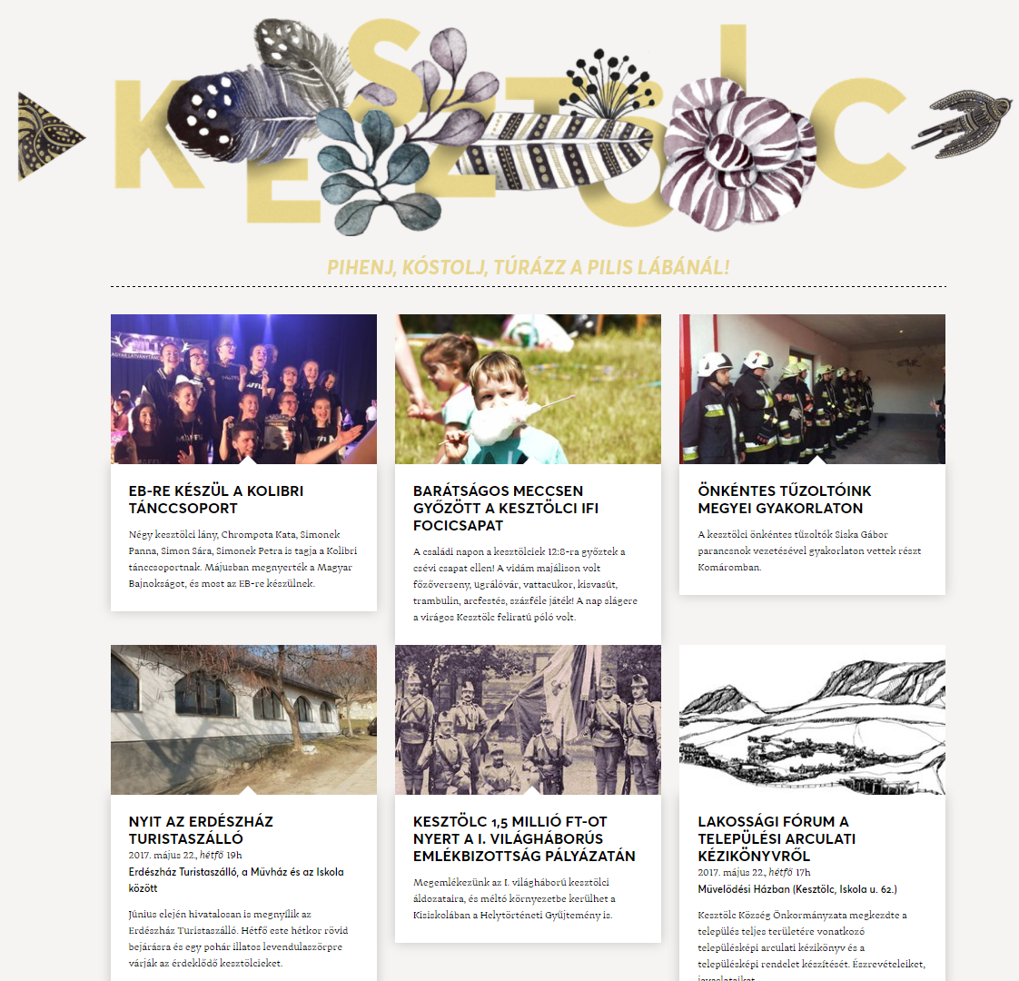
Honlap
Kezdetben azt gondoltuk, hogy egy pici falu életében nem lesznek naponta hírek. Gyorsan kiderült, hogy a helyi információknak nagy a keletje, és a turisták számára is vonzó, ha azt látják, hogy élénk a közösségi élet a faluban.

Slide 75
Zsebrevágható füzet
Készítsünk rövid, SMS-hosszúságú leírásokat a látnivalókról, szolgáltatásokról! Írjuk le, hogy mit kap a turista, ha felkeresi az adott helyet. Az is írjuk le, hogy miért ajánljuk a szolgáltatást, látnivalót. Készítsünk fényképet, amikor esemény van a helyszínen. Az embereket nem üres asztalok és puszta épületek érdeklik, a hangulatokat, mosolyokat mutassuk meg a képeken, azt, hogy miért vonzóak ezek a helyszínek.

Slide 76
Hatékonyan, fillérekből!
A kesztölci információs füzetet költséghatékonyan készítettük. Egy A4-es lap mindkét oldalára nyomtattunk, és ezt hajtogattuk úgy, hogy könnyen kezelhető kis füzetet adhassunk a turistáknak.
Minden helyszínhez megadtuk a nyitvatartási időt, a telefonszámot, e-mail címet és a weboldal címét is. Hiába a digitális világ, a turisták kedvelik az ilyen kis kiadványokat.

Slide 77
Kikkel foghatunk össze?
A lehetséges partnerek

Slide 78
Helyi gazdák, egyesületek
A fejlesztésben a legfontosabb partnereink. Beszéljük át mindenkivel, hogy mire számíthatnak a turizmus fejlesztésével kapcsolatban, és milyen igényeik, félelmeik vannak.
A gazdák új piacokat nyerhetnek, a helyi szervezetek népszerűsíthetik a falu hagyományait a turistáknak. Mindannyian segíthetnek a rendezvények szervezésében, épületek felújításában, tereprendezésben.

Slide 79
Turisztikai szervezetek
A megyei, városi turisztikai szervezetek, szállodák, vendéglátók nyitottak az együttműködésre, keresik a partnereket. Az az érdekük, hogy a környéken tartsák a hozzájuk látogató turistákat, ezért szívesen szerveznek fél napos kirándulásokat „vidékre”, ebben partnerséget ajánlhatunk.
Hívjuk meg ezeket a szakembereket a településünkre, a helyszínen beszéljük át az együttműködési lehetőségeket.
Az Irány Esztergom című könyvben Kesztölc külön fejezetet kapott.

Slide 80
Szállás nélkül nincs turizmus
Szállásfejlesztés és üzemeltetés

Slide 81
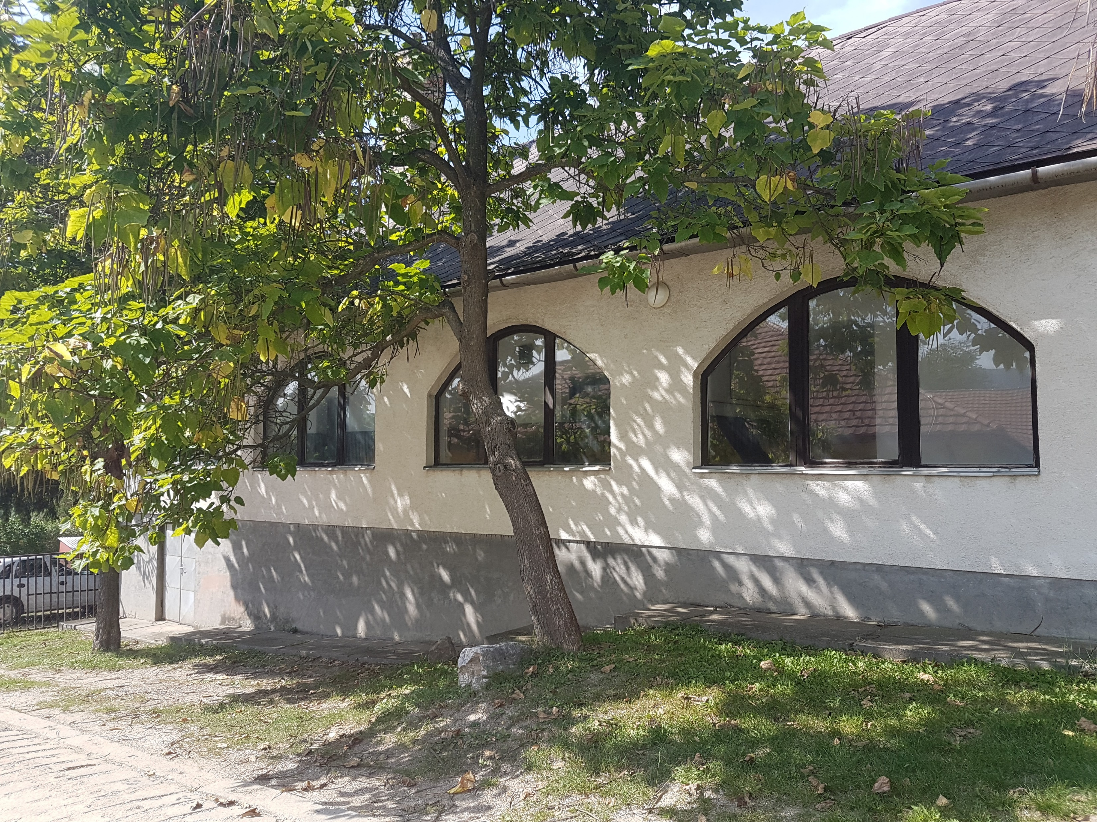
Csak átsuhannak a falun
Ha a településen nincs szállás, akkor a turizmus fejlesztése szinte lehetetlen feladat. Ha a turista nem áll meg, akkor nem tudunk szolgáltatásokat kínálni. Ezért ha nincs szállás a faluban, akkor kulcsfontosságú, hogy kialakítsunk valamilyen lehetőséget.
Kesztölcön az Önkormányzattól vett bérbe az egyesületünk egy használaton kívüli félig romos épületet.

Slide 82
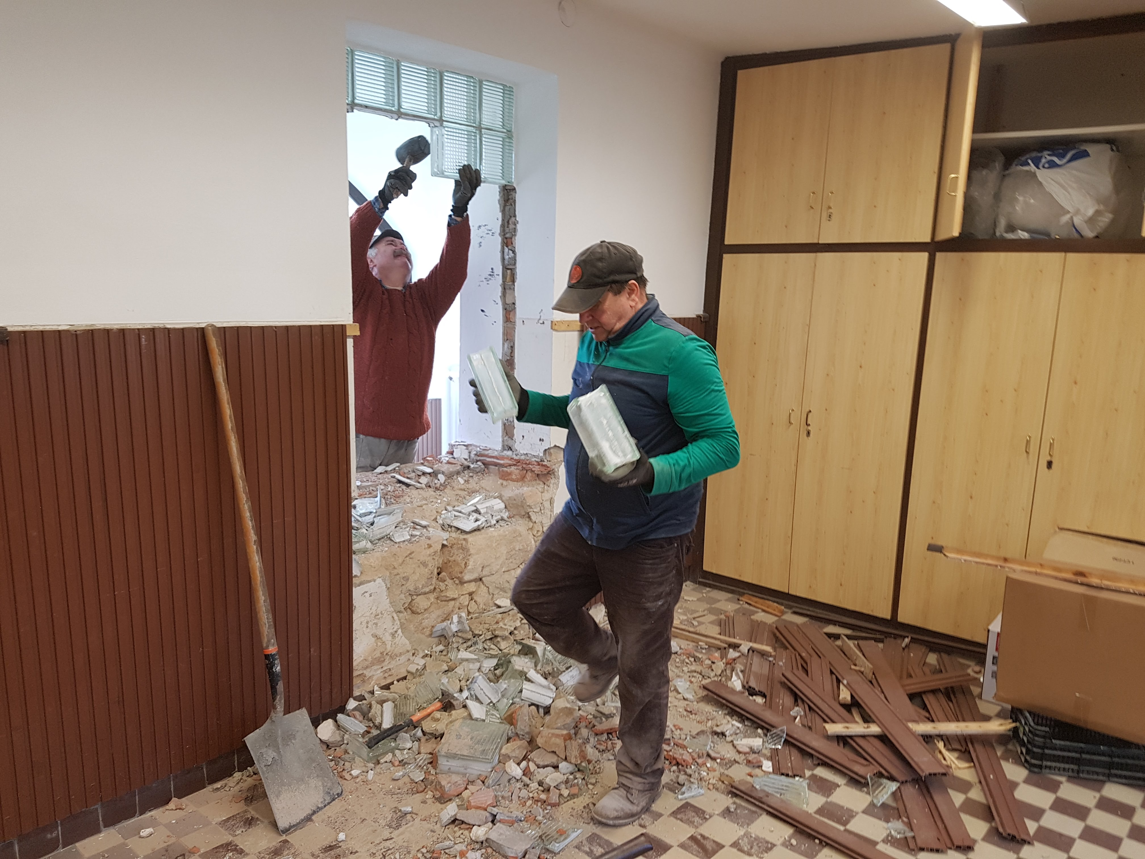
Felújítás közösségi alapon
A helyi vállalkozók, egyesületek, lelkes önkéntesek könnyen meggyőzhetőek, hogy segítsék a fejlesztéseket.
Kesztölcön közösségi munkával, a helyi vállalkozók és az önkormányzat támogatásával felújítottuk az elhagyott iskolaépületet, és 12 ágyas turistaszállást alakítottunk ki.
A kezdeményezés hatására mások is belevágtak a szobakiadásba.

Slide 83
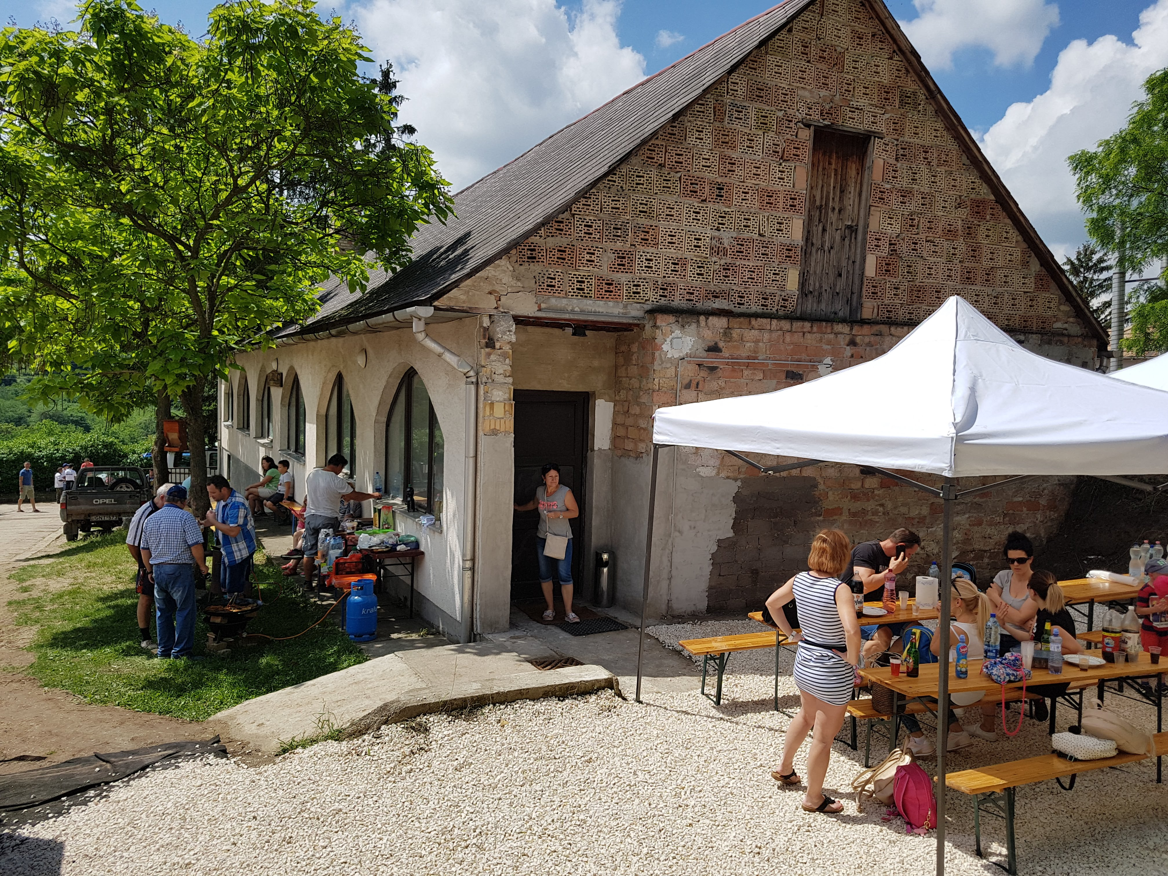
Új lehetőségek a gazdáknak
A legnagyobb kesztölci pincészet is ki tudja használni az új lehetőséget. Ők helyi rendezvényeket borkóstolásokat szerveznek, különleges programokat kínálnak, pl. szüreti napot, disznóvágást.
Számukra is fontos lehetőség az olcsó szállás, hiszen a vendégeik általában maradnának éjszakára is, most ezt nem tudják megoldani, ezért buszoztatják a közönségüket.

Slide 84
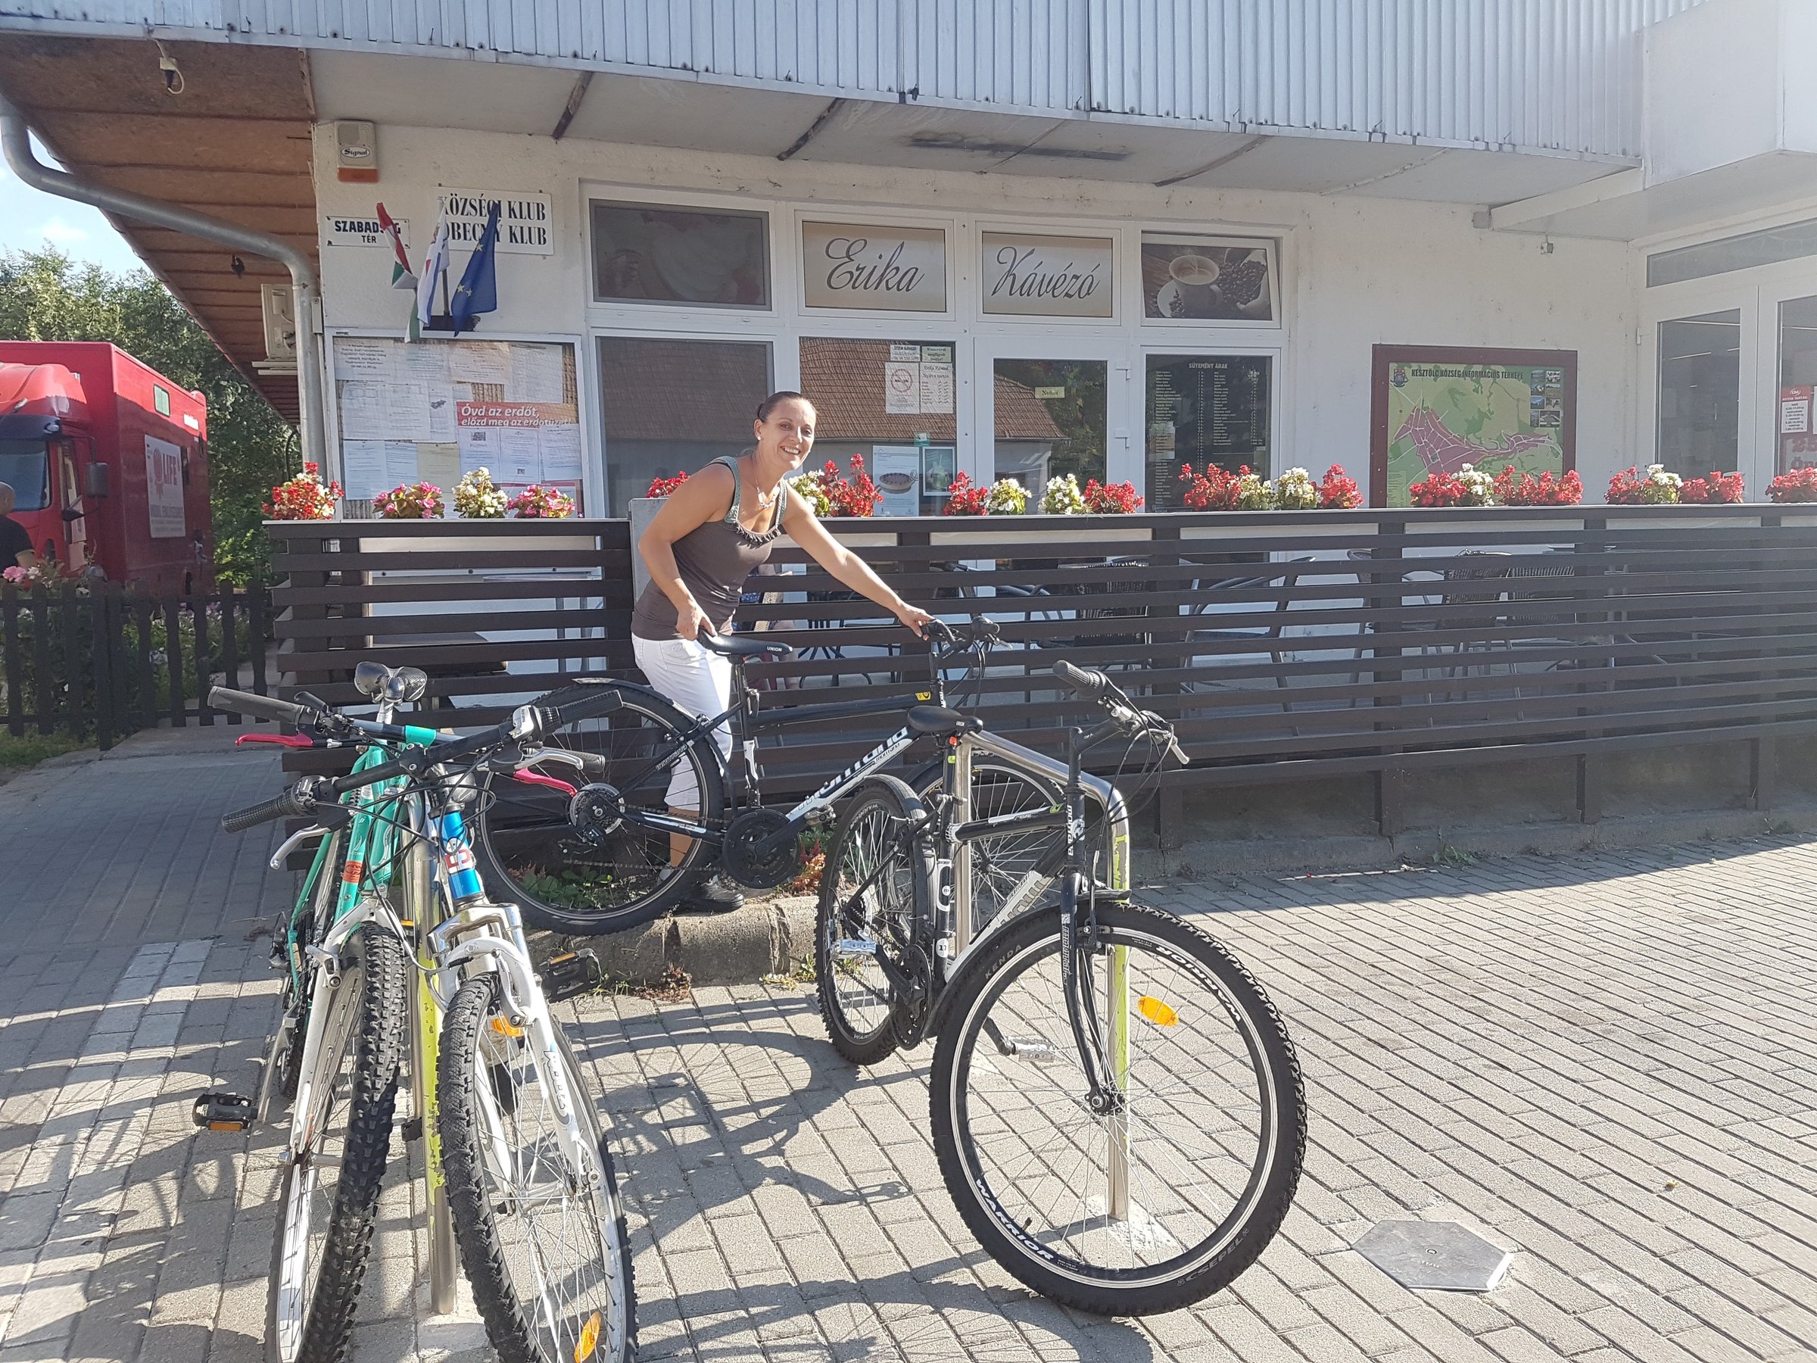
Példák a szolgáltatásfejlesztésre
A helyi cukrászda számára rendszeres bevételt jelent a megnövekedett turistaforgalom. A turistaszálló gyerekek táboroztatásában is részt vesz, kedvenc sétacélpontjuk a faluban a cukrászda.
A cukrászda kerékpárkölcsönzőt is indított.

Slide 85
Rendezvények
Helyi események

Slide 86
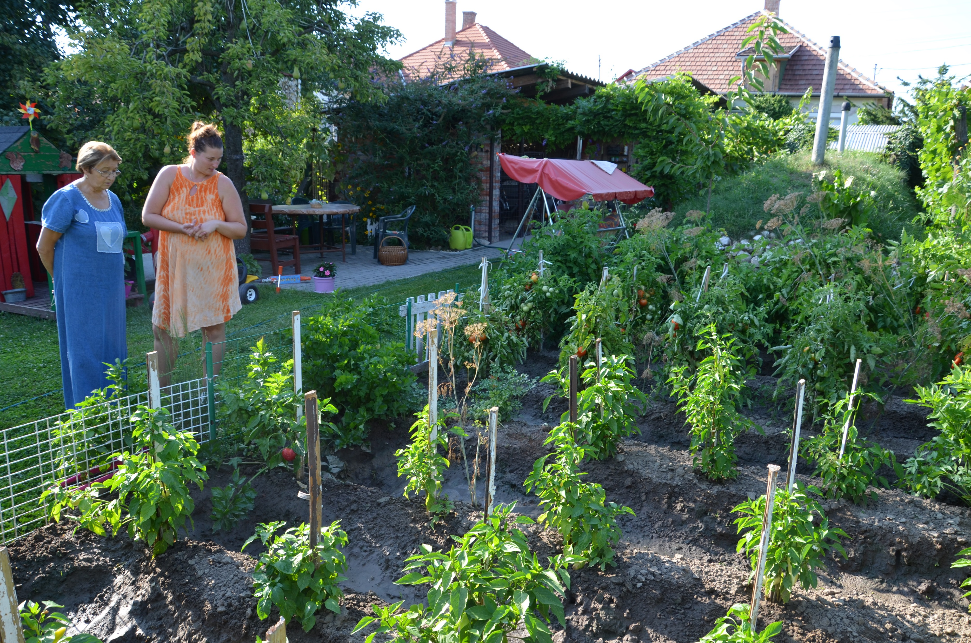
Faluszépítés
A turizmus fejlesztése lendületet adhat a kertszépítő, falucsinosító kezdeményezéseknek is.
Kesztölcön a legszebb kertek verseny győztesei a terményeikből látványfőzést rendeztek a helyiek és az ideérkezők nagy örömére.

Slide 87
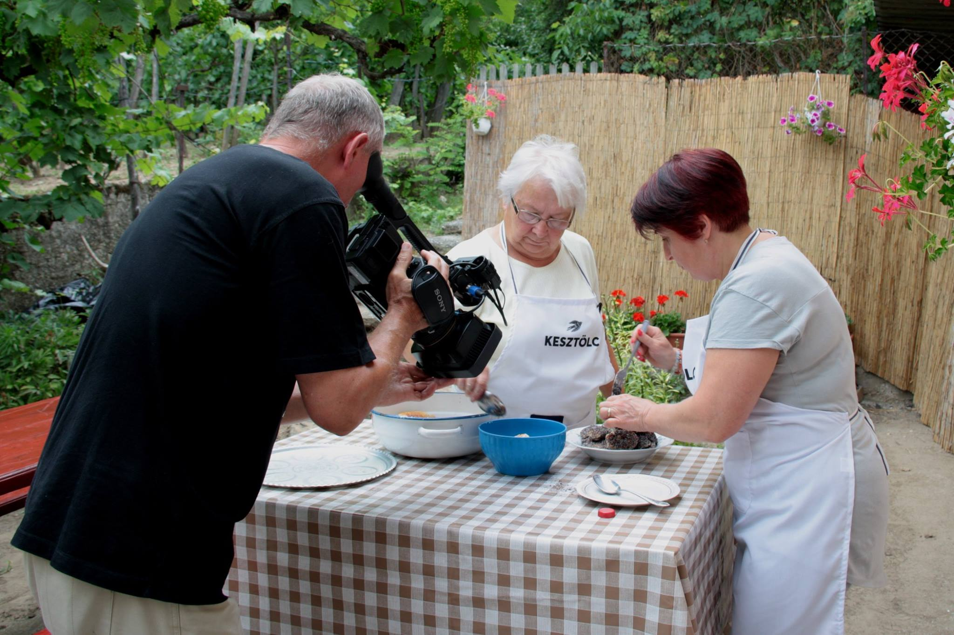
Gasztronómia
Minden településnek vannak saját ételei, különleges receptjei. A Duna TV Ízőrzők című műsora szívesen ellátogat új helyekre, érdemes velük felvenni a kapcsolatot. A fél órás filmjük Kesztölcről nagy népszerűséget hozott a falunak.
A kesztölci receptekből kis füzetet állítottunk össze, ezt megvásárolhatják a turistaszálló vendégei.

Slide 88
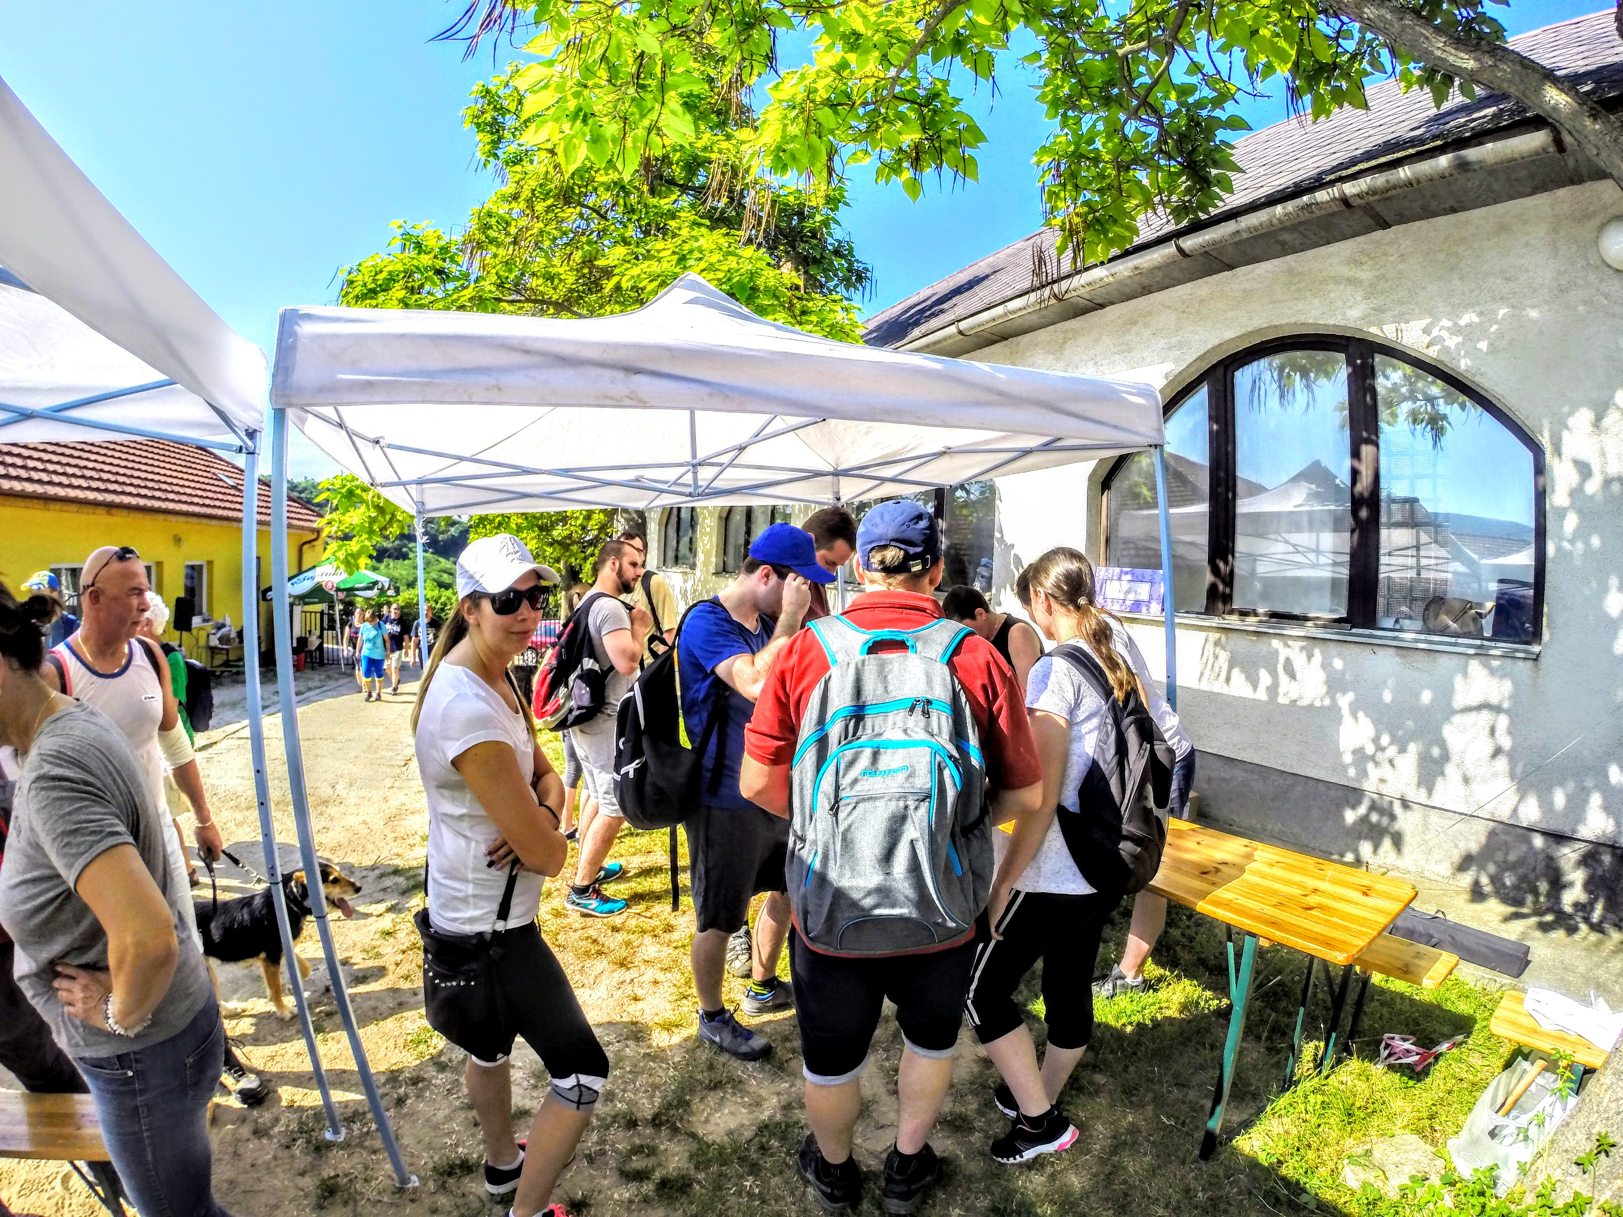
Turizmushoz kapcsolódó rendezvények
Ha kialakult az infrastruktúra, vannak kiadványaink, honlapunk, túraútjaink és szállásunk, akkor készen állunk arra is, hogy rendezvényeket szervezzünk. A tapasztalatok szerint a fél napos családi túrákra van a legnagyobb igény, de szerveztünk extrém terepfutóversenyeket is.

Slide 89
Népszerű forma: instant túra
A résztvevő mobil telefonon követi a túraútvonalat, a teljesítést QR kódok lefényképezésével és beküldésével igazolja. A teljesítésért érmet kap. A 2-3000 Ft-os regisztrációs díj fedezi az érem és az informatikai háttér fenttartásának költségét.
A dorogi Bányászkört Kesztölcre is kiterjesztettük, érdemes megnézni a honlapjukat.

Slide 90
Legyen a tarsolyban néhány fejlesztési ötlet
Távlati tervezés a helyi turizmus fejlesztésében

Slide 91
Készüljünk a pályázatokra
A falusi turizmus kisléptékű beruházásait érdemes közösségi erőből, vállalkozók támogatásával és a bevételek visszaforgatásával finanszírozni.
A nagyobb fejlesztésekre kiírt pályázatokra érdemes előre felkészülni. A hiteles, alaposan átgondolt terveket a pályázatok bírálói nagyobb szimpátiával fogadják, mint az utolsó pillanatban összedobott, hevenyészett ötleteket.
A jó horgász nem üres kézzel megy pecázni, hanem finom csalikkal készül. Amikor a turizmus fejlesztésének lehetőségeit elemezzük, ne ijedjünk meg, ha nagyobb költségű projektek elképzelései is előkerülnek. Lehetőség szerint készítsünk részletes, megvalósíthatósági terveket.

Slide 92
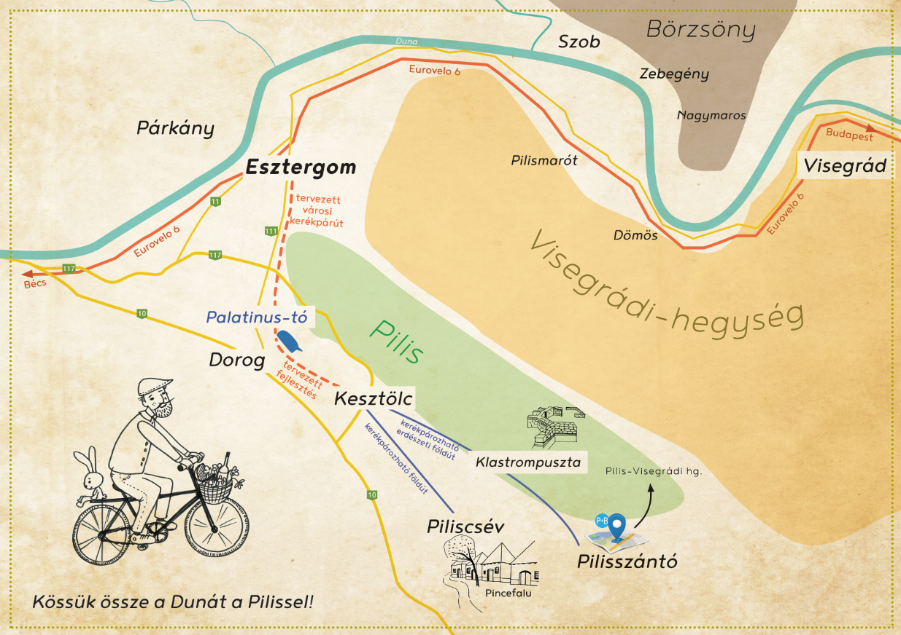
Kerékpárút terve
Kesztölc zsákfalu, kerékpárral nem közelíthető meg. A Pilisben már épül a kerékpáros úthálózat, ezért kidolgoztunk egy tervet, hogy hogyan lehetne összekötni a pilisi és a dunai kerékpáros utakat. Bejártuk a lehetséges útvonalakat, egyeztettünk a tulajdonosokkal, önkormányzattal, egyeztettünk építészekkel. Amikor megjelent egy pályázati kiírás, az alapok már megvoltak.

Slide 93
E-bike pihenőhely terve
A hegyes-völgyes terepen jól jön egy kis segítség a bringázáshoz. Megterveztük egy e-bike töltöőállomás tervét. Erre még nem érkezett alkalmas pályázati kiírás, de ami késik, az nem múlik.

Slide 94
Turistaszálló bővítésének terve
A közösségi erőfeszítéssel tiszta és kényelmes szállást alakítottunk ki. Az épület üzemeltetése azonban drága, a tető elavult, a nyílászárók is cserére szorulnak. Arra is lehetőség van, hogy a tető alatt újabb férőhelyeket alakítsunk ki. Ehhez már pályázati erőforrásra lesz szükség, ezért elkészítettük a terveket, hogy ha lesz a témába vágó kiírás, akkor be tudjuk adni a javaslatot.

Slide 95
Türelem és kitartás
A turizmus fejlesztése több éves, hosszú kitartást igénylő feladat.
Egy kis település turizmusát csak nagyobb rendszerekkel összhangban, kapcsolódási pontokkal, szövetségekkel lehet fejleszteni.
A fejlesztésben tekintettel kell lennünk a település adottságaira, a földrajzi és a lelki tényezőkre egyaránt.

Slide 96
Ellenőrző kérdések
Sorolja fel a vidékfejlesztés főbb területeit?
Hogyan változtatta meg a mezőgazdaság átalakulása a vidéki életkörülményeket?
Ismertesse a vidékfejlesztés fogalmát? (legalább egyet)
Mutassa be a vidékfejlesztés három fő területét?
Milyen területek határozzák meg a lakosság életminőségét?
Mutassa be a lakhatás, a jövedelemszerzés, a szolgálatások és a közösség kapcsolódását a vidék komfortosságához!
Ismertesse az EU által elfogadott Okos falu meghatározást!
Ismertesse az okos falu és a digitális megoldások kapcsolatát!
Mi határozza meg a digitális megoldások alkalmazását az okos falvak esetén?
Melyek a digitális megoldások fő alkalmazási területei a vidékfejlesztésben?

Slide 97
Ellenőrző kérdések
Mutassa be a digitális megoldások alkalmazási lehetőségeit a közösségfejlesztésben!
Mutassa be a digitális megoldások alkalmazási lehetőségeit a jövedelemszerzésben!
Mutassa be a digitális megoldások alkalmazási lehetőségeit a szolgáltatásokban!
Melyek az okos város fejlesztési területei?
Hogyan kapcsolódnak az okos város fejlesztési területei az okos falu fejlesztés területeihez?
Sorolja fel a digitális megoldások előnyeit az egyes területeken!
Ismertesse a kapcsolód jogszabályok főbb területeit!
Ismertessen legalább egy jó gyakorlatot a közösségfejlesztés digitális megoldásai közül!
Ismertessen legalább egy jó gyakorlatot a jövedelemszerzés digitális megoldásai közül!
Ismertessen legalább egy jó gyakorlatot a szolgáltatások digitális megoldásai közül!

Slide 98
Ellenőrző kérdések
Mi a falusi turizmus célja?
Sok embert vonzzunk a településre
Megmutassuk a falunkat a világnak
Bevételgenerálás, munkahelyteremtés
Mik a legfontosabb szolgáltatások, ahonnan a turista tájékozódik? Rangsoroljon!
Origo.hu
Startlap
Google
Wikipédia
Menetrendek.hu
Szállás.hu
Kulcsosház.hu

Slide 99
Ellenőrző kérdések
Amikor a településünk térségéről gondolkozunk, mekkora sugarú kört érdemes húzni?
5 km
30 km
50-80 km
100-120 km
Milyen szempontok szerint határozhatjuk meg a célközönséget? Két választ jelöljön meg!
Iskolai végzettség szerint
Földrajzi elhelyezkedés szerint
Anyagi helyzet szerint

Slide 100
Ellenőrző kérdések
Hogyan mérjük fel a célközönség igényeit? Két választ jelöljön meg!
Online kérdőívvel
Személyes beszélgetéssel
Szavazással
Milyen szempontokat elemünk a kínálat összeállításában? Több választ is megjelölhet.
Lehetőségeink
Gyengeségeink
Adottságaink
Látnivalóink

Slide 101
Ellenőrző kérdések
Hogyan fogalmazzunk az ismertető füzetben?
Írjunk le mindent részletesen
Rövid, sms-hosszúságú leírásokat készítsünk.
Kikkel fogjunk össze a fejlesztésekben? Két választ jelöljön meg.
Helyi gazdák
Turisztikai szervezetek
Megyei Önkormányzat

Slide 102
Ellenőrző kérdések
A falusi turizmus fejlesztése melyik feltétel hiányában hiusulhat meg?
Nincs iskola a településen
Nincs vasúti összeköttetése a településnek
Nincs szállás helyben

Slide 103
Felhasznált irodalmi hivatkozások jegyzéke
A Nemzeti Agrárgazdasági Kamara szerepe a vidékfejlesztésben, Ifj. Hubai Imre, Szolnok, 2014. szeptember 18.
Okos Falu: a helyi erőforrások hatékonyabb felhasználása, Felkészítő anyag a NAK álláspontjának kialakításához, 1.4. verzió, Budapest, 2018. augusztus 31., Agrárinformatika Kft
Magyar Falu Program, javaslatok, TÖOSZ, 2. verzió, 2018. szeptember 11.
Smart City tudásplatform metodikai javaslat, szerzők: dr. Dobos Klára, Kulcsár Sándor, Nagy Péter, dr. Sik András, Szemerey Samu, Vasváriné dr. Menyhárt Éva, Lechner Tudásközpont, 2015
Ceglédbercel, az okos falu: Élhetőbb kistelepülések Magyarországon, esettanulmány, Invitech Solutions Zrt, 2018
Lechner Ödön Tudásközpont Okos Város Példatár, letöltés időpontja: 2019. április 23. http://okosvaros.lechnerkozpont.hu/hu
Partnerships for Rural Development, OECD, Head of Publications Service, OECD 2, rue André- Pascal, 75775 Paris Cedex 16, Preance, 1990
EU LEADER Initiative in Ireland: Evaluation and Recommendations, Kearney, B.—Boyle, G.E.—Walsh, J.A. (1994), Dublin, Department of Agriculture, Agriculture House
Local Partnerships for Rural Development The European Experience, Moseley, Malcolm J. (2003), CABI Publishing
Pilot Project SMART Eco-Social Villages, 21 February 2019, Brussels
Forrás: Digitális Jólét Program, DJ NKft bemutató, ppt, 2019

Slide 104
Fogalomtár 1.
Vidékfejlesztés
Olyan tág fogalom, amely magában foglalja az összes fontos kérdést, ami a vidéki emberek és térségek kollektív vitalitására vonatkozik, úgy mint oktatás, egészségügy, lakáskérdés, közigazgatás és berendezkedés, a vezetésre és irányításra való képesség, valamint a kulturális örökség, csakúgy, mint a szektorokhoz kapcsolódó és az általános gazdaságügyi kérdések. (Partnerships for Rural Development, OECD, Head of Publications Service, OECD 2, rue André- Pascal, 75775 Paris Cedex 16, Preance, 1990)
Többdimenziós folyamat, aminek célja a fenntartható módon integrálni a gazdasági, szocio-kulturális és környezeti célokat. (EU LEADER Initiative in Ireland: Evaluation and Recommendations (Kearney, B.—Boyle, G.E.—Walsh, J.A. (1994), Dublin, Department of Agriculture, Agriculture House)
Fenntartott és fenntartható, gazdasági, szociális, kulturális és környezeti változás megtervezett folyamata az egész közösség hosszú távú jólétének növelésére. (Local Partnerships for Rural Development The European Experience, Moseley, Malcolm J. (2003), CABI Publishing)
Okos falu (EU)
„Az okos falvak olyan vidéki közösségek, amelyek innovatív megoldásokat dolgoznak ki helyi problémáik kezelésére. Már meglévő helyi erősségekre és lehetőségekre építve kezdenek neki területük fenntartható fejlesztésének. A gazdasági, szociális és környezeti stratégiáik kidolgozásában és kivitelezésében részvételi megközelítést alkalmaznak, előmozdítják az innovációt, és hasznosítják a digitális technológiákban rejlő lehetőségeket. Az okos falvak társulnak és együttműködnek más vidéki vagy városi közösségekkel és szereplőkkel. Az okos falu stratégiák épülhetnek már meglévő kezdeményezésekre, és különböző köz- és magánforrásokból nyerhetnek támogatásokat.” (Pilot Project SMART Eco-Social Villages, 21 February 2019, Brussels)

Slide 105
Fogalomtár 2.
multimodális elérés
az egyes közlekedési ágak közötti rendszer szintű és konkrét téri kapcsolatok kiépítése
smart grid
A smart grid vagy okoshálózat olyan közmű hálózat, mely az információs és kommunikációs technológiák segítségével gyűjt információkat a szolgáltatók és a fogyasztók szokásairól, majd ezeket felhasználva automatikusan képes növelni a hálózat hatékonyságát, megbízhatóságát, gazdaságosságát és fenntarthatóságát. A decentralizáltan működő okos hálózatok a nagy közműrendszerekről terhet vesznek le és a részleges vagy teljes függetlenedéssel biztonságosabban is működtethetők.
natúrpark
a helyi közösségek (önkormányzatok, társadalmi szervezetek, gazdálkodó szervezetek és az érintett lakosság) összefogása eredményeként létrejövő, a táji, természeti és kulturális értékek megőrzésén és fenntartható hasznosításán alapuló terület- és vidékfejlesztési célok megvalósulását is támogató, meghatározott területre vonatkozó együttműködés, amely e törvény végrehajtására kiadott jogszabály szerint jön létre
1996. évi LIII. Törvény a természet védelméről 4.§ q)

Slide 106
TAG-ek
#vidékfejlesztés
#smartvillages
#okosfalu
#smartcity
#okosváros
#SmartMobility
#SmartEnvironment
#SmartPeople
#SmartLiving
#SmartGovernance
#SmartEconomy
#Sharingeconomy
#közösségigazdaság
#Mezőgazdaság4.0
#ipar4.0
#turizmus
#e-közigazgatás
#gdpr
#natúrpark

